Slide 1
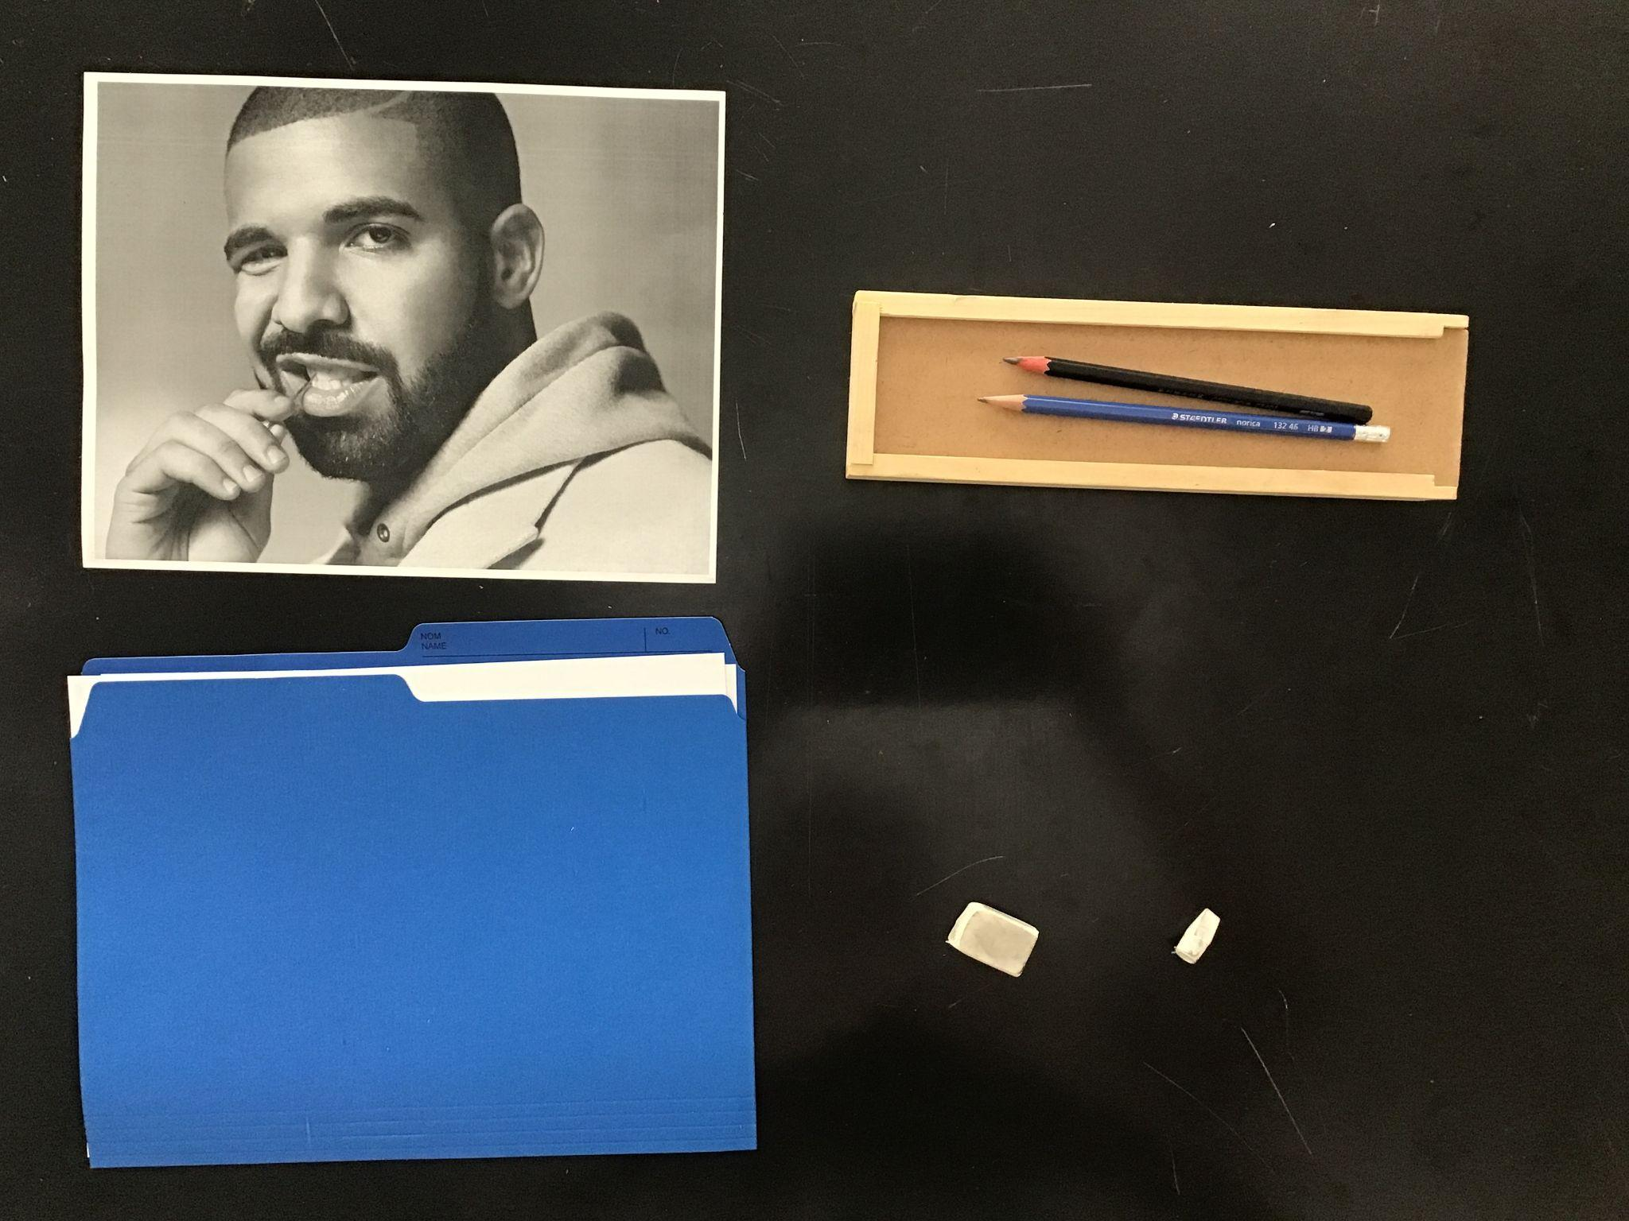
Today you need
portrait photos
pencils
One chair per table only! 📵
Folder with good copy paper
erasers
Notes:
Current Art 10 languages next to English, September 2024 generated on 9/7/2024
Today you need your drawing kit from your cubby, the good copy of your portrait, and your Portrait booklet
===
عربي - Arabic
أنت اليوم بحاجة إلى مجموعة الرسم الخاصة بك من حجيرتك، والنسخة الجيدة من صورتك الشخصية، وكتيب صورتك الشخصية
中文 - Chinese
今天，您需要您的小房间里的绘画套件、您肖像的精美副本以及您的肖像小册子
فارسی - Farsi
امروز شما به کیت طراحی خود، یک نسخه خوب از پرتره و کتابچه پرتره خود نیاز دارید.
한국어 - Korean
오늘은 서랍장에 있는 그림 도구, 좋은 초상화 사본, 초상화 소책자가 필요합니다.
Tagalog
Ngayon kailangan mo ang iyong drawing kit mula sa iyong cubby, ang magandang kopya ng iyong portrait, at iyong Portrait booklet
Українська - Ukrainian
Сьогодні тобі потрібен набір для малювання з кубика, хороша копія портрета та буклет із портретами
shqiptare - Albanian
Sot ju duhet kompleti juaj i vizatimit nga vogëlushi juaj, një kopje e mirë e portretit tuaj dhe broshurën tuaj Portreti
հայերեն - Armenian
Այսօր ձեզ անհրաժեշտ է ձեր փոքրիկի նկարչական հավաքածուն, ձեր դիմանկարի լավ պատճենը և ձեր դիմանկարի գրքույկը
Nederlands - Dutch
Vandaag heb je je tekenpakket uit je hokje, de goede kopie van je portret en je Portretboekje nodig
Français - French
Aujourd'hui il vous faut votre kit de dessin de votre cubby, la bonne copie de votre portrait, et votre livret Portrait
Deutsch - German
Heute benötigen Sie Ihr Zeichenset aus Ihrem Fach, die gute Kopie Ihres Porträts und Ihr Porträtheft
ગુજરાતી - Gujarati
આજે તમારે તમારા ક્યુબીમાંથી તમારી ડ્રોઇંગ કીટ, તમારા પોટ્રેટની સારી નકલ અને તમારી પોટ્રેટ બુકલેટની જરૂર છે
हिंदी - Hindi
आज आपको अपने क्यूबी से अपनी ड्राइंग किट, अपने पोर्ट्रेट की अच्छी कॉपी और अपनी पोर्ट्रेट बुकलेट की आवश्यकता है
日本語 - Japanese
今日は、カビーにある描画セット、肖像画の良質なコピー、および肖像画の小冊子が必要です。
Kurdî - Kurdish
Îro pêdiviya we bi kîta xweya xêzkirinê ji kuçika xwe, kopiyek baş a portreya xwe, û pirtûka Portreya we heye.
नेपाली - Nepali
आज तपाइँलाई तपाइँको क्यूबीबाट तपाइँको रेखाचित्र किट, तपाइँको पोर्ट्रेटको राम्रो प्रतिलिपि, र तपाइँको पोर्ट्रेट पुस्तिका चाहिन्छ।
پښتو - Pashto
نن ورځ تاسو د خپل کیوب څخه د انځور کولو کټ ته اړتیا لرئ، ستاسو د انځور ښه کاپي، او ستاسو د پورټریټ کتابچه
ਪੰਜਾਬੀ - Punjabi
ਅੱਜ ਤੁਹਾਨੂੰ ਆਪਣੇ ਕਿਊਬੀ ਤੋਂ ਆਪਣੀ ਡਰਾਇੰਗ ਕਿੱਟ, ਤੁਹਾਡੇ ਪੋਰਟਰੇਟ ਦੀ ਚੰਗੀ ਕਾਪੀ, ਅਤੇ ਤੁਹਾਡੀ ਪੋਰਟਰੇਟ ਕਿਤਾਬਚੇ ਦੀ ਲੋੜ ਹੈ
Português - Portuguese
Hoje você precisa do seu kit de desenho do seu cubículo, da boa cópia do seu retrato e do seu livreto de retratos
Русский - Russian
Сегодня вам понадобятся набор для рисования, хороший экземпляр портрета и буклет с портретами.
Soomaali - Somali
Maanta waxaad u baahan tahay qalabkaaga sawir-qaadista ee cubbykaaga, nuqulka wanaagsan ee sawirkaaga, iyo buug-yarahaaga Sawirka
Español - Spanish
Hoy necesitas tu kit de dibujo de tu cubículo, la copia buena de tu retrato y tu cuaderno de retratos.
kiswahili - Swahili
Leo unahitaji seti yako ya kuchora kutoka kwa mtoto wako, nakala nzuri ya picha yako na kijitabu chako cha Picha.
தமிழ் - Tamil
இன்று உங்கள் குட்டியிலிருந்து உங்கள் வரைதல் கிட், உங்கள் உருவப்படத்தின் நல்ல நகல் மற்றும் உங்கள் போர்ட்ரெய்ட் கையேடு தேவை
แบบไทย - Thai
วันนี้คุณต้องการอุปกรณ์วาดภาพจากลูกของคุณ สำเนารูปเหมือนของคุณ และสมุดรูปเหมือนของคุณ
Türkçe - Turkish
Bugün dolabınızdan çizim kitinize, portrenizin iyi bir kopyasına ve Portre kitapçığına ihtiyacınız var.
اردو - Urdu
آج آپ کو اپنے کیوب سے اپنی ڈرائنگ کٹ، اپنے پورٹریٹ کی اچھی کاپی، اور اپنے پورٹریٹ بکلیٹ کی ضرورت ہے
Tiếng Việt - Vietnamese
Hôm nay bạn cần bộ dụng cụ vẽ từ tủ đựng đồ của mình, bản sao đẹp của bức chân dung của bạn và tập sách Chân dung của bạn

Slide 2
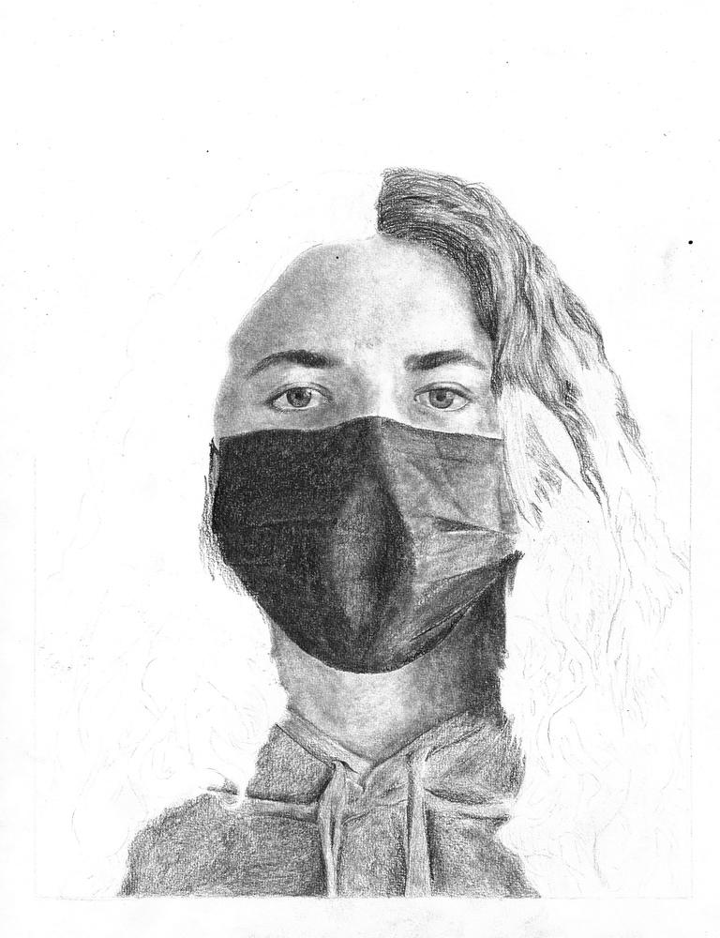
What are we
doing today?
እኛ የበለጠ ዝርዝር እና ጨለማ እየገነባን ነው እና ስለ ማጠናቀቅ ግቦችን ይጽፋሉ።
نحن نعمل على بناء المزيد من التفاصيل والظلام وسوف تكتب أهدافًا حول الانتهاء.
Estem creant més detalls i foscor i escriureu objectius per acabar.
我们正在构建更多的细节和黑暗，你将写下完成的目标。
ما در حال ساختن جزئیات و تاریکی بیشتری هستیم و شما قصد دارید اهدافی را در مورد اتمام بنویسید.
हम अधिक विस्तार और अंधेरे का निर्माण कर रहे हैं और आप समापन के बारे में लक्ष्य लिखने जा रहे हैं।
詳細と暗さを増していき、仕上げに関する目標を書き込んでいきます。
우리는 더 많은 세부 사항과 어둠을 구축하고 있으며, 마무리에 대한 목표를 적어야 합니다.
Em bêtir hûrgulî û tarîtiyê ava dikin û hûn ê di derbarê qedandinê de armancên binivîsin.
Estamos construindo mais detalhes e escuridão e você vai escrever metas sobre como terminar.
ਅਸੀਂ ਹੋਰ ਵੇਰਵੇ ਅਤੇ ਹਨੇਰੇ ਦਾ ਨਿਰਮਾਣ ਕਰ ਰਹੇ ਹਾਂ ਅਤੇ ਤੁਸੀਂ ਮੁਕੰਮਲ ਕਰਨ ਬਾਰੇ ਟੀਚੇ ਲਿਖਣ ਜਾ ਰਹੇ ਹੋ।
Мы добавляем больше деталей и темноты, а вам предстоит записать цели по завершению.
Waxaan dhisaynaa faahfaahin dheeraad ah iyo mugdi, waxaadna qori doontaa yoolalka ku saabsan dhammaystirka.
Estamos creando más detalles y oscuridad y vas a escribir objetivos sobre cómo finalizar.
Tunaunda maelezo zaidi na giza na utaandika malengo kuhusu kumaliza.
Nagbubuo kami ng higit pang detalye at kadiliman at magsusulat ka ng mga layunin tungkol sa pagtatapos.
Daha fazla detay ve karanlık oluşturuyoruz ve bitirmeyle ilgili hedefler yazacaksınız.
Ми створюємо більше деталей і темряви, а ви збираєтеся написати цілі щодо завершення.
Chúng ta đang xây dựng thêm nhiều chi tiết và bóng tối hơn và bạn sẽ viết mục tiêu để hoàn thành.
We are going to continue shading our portrait project, building up layers of detail and darkness. But first, you are going to set some goals about finishing your project.
Notes:
Current Art 10 languages shortened next to English, Summer 2025 generated on 8/14/2025
We are going to continue shading our portrait project, building up layers of detail and darkness. But first, you are going to set some goals about finishing your project.
Shortened text:
We are building up more detail and darkness and you are going to write goals about finishing.
===
shqiptare - Albanian
Ne do të vazhdojmë të hijezojmë projektin tonë të portretit, duke krijuar shtresa detajesh dhe errësirë. Por së pari, ju do të vendosni disa objektiva për përfundimin e projektit tuaj.
አማርኛ - Amharic
የዝርዝር እና የጨለማ ንጣፎችን እየገነባን የቁም ፕሮጀክታችንን ጥላ እንቀጥላለን። በመጀመሪያ ግን ፕሮጀክትህን ስለማጠናቀቅ አንዳንድ ግቦችን ልታወጣ ነው።
عربي - Arabic
سنواصل تظليل مشروعنا للصور الشخصية، مع إضافة طبقات من التفاصيل والتعتيم. لكن أولًا، عليك تحديد أهدافك لإتمام المشروع.
հայերեն - Armenian
Մենք պատրաստվում ենք շարունակել ստվերել մեր դիմանկարային նախագիծը՝ կառուցելով մանրամասների և խավարի շերտեր: Բայց նախ, դուք պատրաստվում եք որոշ նպատակներ դնել ձեր նախագիծն ավարտելու համար:
Català - Catalan
Continuarem ombrejant el nostre projecte de retrats, construint capes de detall i foscor. Però primer, us establiu alguns objectius per acabar el vostre projecte.
中文 - Chinese
我们将继续为肖像项目添加阴影，构建细节和暗部层次。但首先，你需要设定一些完成项目的目标。
Nederlands - Dutch
We gaan verder met het schaduwen van ons portretproject, waarbij we lagen van detail en donkerte opbouwen. Maar eerst ga je een aantal doelen stellen voor de afronding van je project.
فارسی - Farsi
ما به سایه زدن پروژه پرتره خود ادامه می دهیم و لایه هایی از جزئیات و تاریکی ایجاد می کنیم. اما در ابتدا، شما می خواهید اهدافی را در مورد اتمام پروژه خود تعیین کنید.
Français - French
Nous allons continuer à ombrer notre projet de portrait, en ajoutant des couches de détails et d'obscurité. Mais avant cela, vous allez vous fixer des objectifs pour terminer votre projet.
Deutsch - German
Wir werden unser Porträtprojekt weiter schattieren und Ebenen mit Details und Dunkelheit aufbauen. Aber zuerst werden Sie sich einige Ziele für die Fertigstellung Ihres Projekts setzen.
ગુજરાતી - Gujarati
અમે અમારા પોટ્રેટ પ્રોજેક્ટને શેડ કરવાનું ચાલુ રાખીશું, વિગત અને અંધકારના સ્તરોનું નિર્માણ કરીશું. પરંતુ પ્રથમ, તમે તમારા પ્રોજેક્ટને સમાપ્ત કરવા વિશે કેટલાક લક્ષ્યો નક્કી કરવા જઈ રહ્યા છો.
हिंदी - Hindi
हम अपने पोर्ट्रेट प्रोजेक्ट पर छायांकन जारी रखेंगे, बारीकियों और अंधेरे की परतें बनाते रहेंगे। लेकिन सबसे पहले, आपको अपने प्रोजेक्ट को पूरा करने के लिए कुछ लक्ष्य निर्धारित करने होंगे।
Italiano - Italian
Continueremo a ombreggiare il nostro progetto di ritratto, aggiungendo livelli di dettaglio e oscurità. Ma prima, dovrai stabilire alcuni obiettivi per completare il progetto.
日本語 - Japanese
肖像画プロジェクトの陰影付けを続け、ディテールと暗さのレイヤーを重ねていきます。まずは、プロジェクトを完成させるための目標を設定しましょう。
한국어 - Korean
인물 사진 프로젝트에 음영을 더하고 디테일과 어둠을 더하는 레이어를 쌓아가겠습니다. 하지만 먼저 프로젝트 완성에 대한 목표를 설정해야 합니다.
Kurdî - Kurdish
Em ê projeya xweya portreyê siya bikin, qatên hûrgulî û tarîtiyê ava bikin. Lê pêşî, hûn ê di derbarê qedandina projeya xwe de hin armancan destnîşan bikin.
Melayu - Malay
Kami akan meneruskan teduhan projek potret kami, membina lapisan perincian dan kegelapan. Tetapi pertama, anda akan menetapkan beberapa matlamat untuk menyelesaikan projek anda.
മലയാളം - Malayalam
വിശദാംശങ്ങളുടെയും ഇരുട്ടിൻ്റെയും പാളികൾ കെട്ടിപ്പടുക്കുന്നതിലൂടെ ഞങ്ങളുടെ പോർട്രെയിറ്റ് പ്രോജക്റ്റ് ഷേഡിംഗ് തുടരാൻ പോകുന്നു. എന്നാൽ ആദ്യം, നിങ്ങളുടെ പ്രോജക്റ്റ് പൂർത്തിയാക്കുന്നതിനെക്കുറിച്ച് നിങ്ങൾ ചില ലക്ഷ്യങ്ങൾ സ്ഥാപിക്കാൻ പോകുന്നു.
नेपाली - Nepali
हामी हाम्रो पोर्ट्रेट परियोजनालाई छायांकन गर्न जारी राख्नेछौं, विवरण र अन्धकारको तहहरू निर्माण गर्दै। तर पहिले, तपाइँ तपाइँको परियोजना समाप्त गर्ने बारे केहि लक्ष्यहरू सेट गर्न जाँदै हुनुहुन्छ।
پښتو - Pashto
موږ به د خپل پورټریټ پروژې سیوري کولو ته دوام ورکړو ، د توضیحاتو او تیاره پرتونو رامینځته کول. مګر لومړی، تاسو به د خپلې پروژې بشپړولو په اړه ځینې اهداف وټاکئ.
Português - Portuguese
Continuaremos sombreando nosso projeto de retrato, criando camadas de detalhes e escuridão. Mas, primeiro, você definirá algumas metas para finalizar seu projeto.
ਪੰਜਾਬੀ - Punjabi
ਅਸੀਂ ਆਪਣੇ ਪੋਰਟਰੇਟ ਪ੍ਰੋਜੈਕਟ ਨੂੰ ਸ਼ੇਡ ਕਰਨਾ, ਵੇਰਵੇ ਅਤੇ ਹਨੇਰੇ ਦੀਆਂ ਪਰਤਾਂ ਬਣਾਉਣਾ ਜਾਰੀ ਰੱਖਣ ਜਾ ਰਹੇ ਹਾਂ। ਪਰ ਪਹਿਲਾਂ, ਤੁਸੀਂ ਆਪਣੇ ਪ੍ਰੋਜੈਕਟ ਨੂੰ ਪੂਰਾ ਕਰਨ ਬਾਰੇ ਕੁਝ ਟੀਚੇ ਨਿਰਧਾਰਤ ਕਰਨ ਜਾ ਰਹੇ ਹੋ.
Русский - Russian
Мы продолжим проработку тени на нашем портрете, добавляя детали и тени. Но сначала вам нужно поставить перед собой определённые цели по завершению проекта.
српски - Serbian
Наставићемо да сенчимо наш пројекат портрета, стварајући слојеве детаља и таме. Али прво ћете поставити неке циљеве око завршетка вашег пројекта.
Soomaali - Somali
Waxaan sii wadi doonnaa hadhaynta mashruucayaga sawirka, anagoo dhisayna lakabyo tafatiran iyo mugdi ah. Laakiin marka hore, waxaad dejinaysaa yoolal ku saabsan dhammaystirka mashruucaaga.
Español - Spanish
Continuaremos sombreando nuestro proyecto de retrato, añadiendo capas de detalle y oscuridad. Pero primero, te fijarás algunos objetivos para terminar tu proyecto.
basa Sunda - Sundanese
Urang bakal neruskeun shading proyék potret urang, ngawangun nepi lapisan jéntré tur gelap. Tapi ke heula, anjeun badé nyetél sababaraha tujuan pikeun ngabéréskeun proyék anjeun.
kiswahili - Swahili
Tutaendelea kuweka kivuli mradi wetu wa picha, tukijenga tabaka za undani na giza. Lakini kwanza, utaweka malengo fulani kuhusu kumaliza mradi wako.
svenska - Swedish
Vi kommer att fortsätta skugga vårt porträttprojekt, bygga upp lager av detaljer och mörker. Men först ska du sätta upp några mål för att avsluta ditt projekt.
Tagalog
Ipagpapatuloy namin ang pagtatabing sa aming portrait na proyekto, pagbuo ng mga layer ng detalye at kadiliman. Ngunit una, magtatakda ka ng ilang mga layunin tungkol sa pagtatapos ng iyong proyekto.
தமிழ் - Tamil
எங்கள் போர்ட்ரெய்ட் திட்டத்திற்கு நிழலிடுவதைத் தொடரப் போகிறோம், விவரம் மற்றும் இருளின் அடுக்குகளை உருவாக்குவோம். ஆனால் முதலில், உங்கள் திட்டத்தை முடிக்க சில இலக்குகளை அமைக்கப் போகிறீர்கள்.
แบบไทย - Thai
เราจะลงเงาโปรเจกต์ภาพเหมือนของเราต่อไป โดยเพิ่มรายละเอียดและความมืดลงไปหลายชั้น แต่ก่อนอื่น คุณต้องตั้งเป้าหมายบางอย่างเกี่ยวกับการทำให้โปรเจกต์ของคุณสำเร็จเสียก่อน
Türkçe - Turkish
Portre projemizi gölgelendirmeye devam edeceğiz, detay ve koyuluk katmanları oluşturacağız. Ama önce, projenizi bitirmek için bazı hedefler belirleyeceksiniz.
Українська - Ukrainian
Ми збираємося продовжувати затіняти наш портретний проект, створюючи шари деталей і темряви. Але спочатку ви збираєтеся поставити деякі цілі щодо завершення вашого проекту.
اردو - Urdu
ہم اپنے پورٹریٹ پراجیکٹ کو شیڈنگ کرتے ہوئے، تفصیل اور تاریکی کی تہوں کو بنانا جاری رکھیں گے۔ لیکن پہلے، آپ اپنے پروجیکٹ کو ختم کرنے کے بارے میں کچھ اہداف طے کرنے جا رہے ہیں۔
Tiếng Việt - Vietnamese
Chúng ta sẽ tiếp tục tô bóng cho dự án chân dung, xây dựng các lớp chi tiết và vùng tối. Nhưng trước tiên, bạn sẽ đặt ra một số mục tiêu để hoàn thành dự án.

Slide 3

📷 or
ትላንትና ፎቶ ካላገኙ የዛሬውን ግብ አስረከቡ።
إذا لم تحصل على صورة بالأمس، قم بتسليم هدف اليوم.
Si ahir no us vau fer cap foto, entrega l'objectiu d'avui.
如果你昨天没有拍照，就交出今天的目标。
اگر دیروز عکسی نگرفتید، هدف امروز را تحویل بگیرید..
यदि आपको कल कोई फोटो नहीं मिली, तो आज का लक्ष्य जमा करें..
昨日写真を撮れなかった方は、今日の目標を提出してください。
어제 사진을 찍지 못했다면, 오늘의 목표를 제출하세요.
Ger we duh wêneyek negirtibe, destê xwe bidin armanca îro..
Se você não conseguiu tirar uma foto ontem, entregue a meta de hoje.
ਜੇਕਰ ਤੁਹਾਨੂੰ ਕੱਲ੍ਹ ਫੋਟੋ ਨਹੀਂ ਮਿਲੀ, ਤਾਂ ਅੱਜ ਦੇ ਟੀਚੇ ਵਿੱਚ ਹੱਥ ਪਾਓ..
Если вы не сделали фотографию вчера, сдайте сегодняшнюю цель.
Haddi aanad helin sawir shalayto, gacanta geli yoolka maanta
Si no conseguiste una foto ayer, entrega el objetivo de hoy.
Ikiwa hukupata picha jana, weka lengo la leo..
Kung hindi ka nakakuha ng larawan kahapon, ibigay ang layunin ngayon..
Dün fotoğraf çekemediyseniz, bugünün golünü gönderin.
Якщо ви не отримали фото вчора, вкажіть сьогоднішню ціль.
Nếu bạn không chụp được ảnh ngày hôm qua, hãy nộp mục tiêu của ngày hôm nay.
If you did not have a photo yesterday, open your booklet so I can check the today’s goal for today.
Notes:
Current Art 10 languages shortened next to English, Summer 2025 generated on 8/11/2025
If you did not have a photo yesterday, open your booklet so I can check the today’s goal for today.
Shortened text:
If you didn’t get a photo yesterday, hand in today’s goal..
===
shqiptare - Albanian
Nëse nuk keni pasur një foto dje, hapni broshurën tuaj që të mund të kontrolloj objektivin e sotëm për sot.
አማርኛ - Amharic
ትላንትና ፎቶ ከሌለህ የዛሬውን ግብ ለማየት እንድችል ቡክሌትህን ክፈት።
عربي - Arabic
إذا لم يكن لديك صورة بالأمس، افتح كتيبك حتى أتمكن من التحقق من هدف اليوم.
հայերեն - Armenian
Եթե երեկ լուսանկար չունեիք, բացեք ձեր գրքույկը, որպեսզի կարողանամ ստուգել այսօրվա նպատակը:
Català - Catalan
Si no teníeu cap foto ahir, obriu el vostre fullet perquè pugui comprovar l'objectiu d'avui.
中文 - Chinese
如果您昨天没有照片，请打开您的小册子，以便我检查今天的目标。
Nederlands - Dutch
Als je gisteren geen foto had, open dan je boekje zodat ik het doel voor vandaag kan controleren.
فارسی - Farsi
اگر دیروز عکسی نداشتید، دفترچه خود را باز کنید تا بتوانم هدف امروز را برای امروز بررسی کنم.
Français - French
Si vous n’aviez pas de photo hier, ouvrez votre livret pour que je puisse vérifier l’objectif d’aujourd’hui.
Deutsch - German
Wenn Sie gestern kein Foto hatten, öffnen Sie Ihr Heft, damit ich das heutige Ziel überprüfen kann.
ગુજરાતી - Gujarati
જો તમારી પાસે ગઈકાલે ફોટો ન હોય, તો તમારી પુસ્તિકા ખોલો જેથી હું આજનું આજનું લક્ષ્ય ચકાસી શકું.
हिंदी - Hindi
यदि कल आपके पास कोई फोटो नहीं थी, तो अपनी पुस्तिका खोलें ताकि मैं आज के लक्ष्य की जांच कर सकूं।
Italiano - Italian
Se ieri non avevi una foto, apri il tuo opuscolo così posso controllare l'obiettivo di oggi.
日本語 - Japanese
昨日写真を撮っていなかったら、冊子を開いて今日の目標を確認させてください。
한국어 - Korean
어제 사진이 없으셨다면 책자를 펴서 오늘의 목표를 확인해 보세요.
Kurdî - Kurdish
Ger duh wêneyek we tunebû, pirtûka xwe vekin da ku ez bikaribim armanca îro ya îro kontrol bikim.
Melayu - Malay
Jika anda tidak mempunyai foto semalam, buka buku kecil anda supaya saya boleh menyemak matlamat hari ini untuk hari ini.
മലയാളം - Malayalam
ഇന്നലെ നിങ്ങളുടെ പക്കൽ ഫോട്ടോ ഇല്ലെങ്കിൽ, നിങ്ങളുടെ ബുക്ക്‌ലെറ്റ് തുറക്കുക, അതുവഴി ഇന്നത്തെ ലക്ഷ്യം എനിക്ക് പരിശോധിക്കാം.
नेपाली - Nepali
यदि तपाईंसँग हिजो फोटो छैन भने, तपाईंको पुस्तिका खोल्नुहोस् ताकि म आजको लागि आजको लक्ष्य जाँच गर्न सकूँ।
پښتو - Pashto
که تاسو پرون عکس نه درلود، خپل کتابچه خلاص کړئ ترڅو زه د نن ورځې هدف وګورم.
Português - Portuguese
Se você não tinha foto ontem, abra seu livreto para que eu possa conferir a meta de hoje.
ਪੰਜਾਬੀ - Punjabi
ਜੇਕਰ ਤੁਹਾਡੇ ਕੋਲ ਕੱਲ੍ਹ ਕੋਈ ਫੋਟੋ ਨਹੀਂ ਸੀ, ਤਾਂ ਆਪਣੀ ਕਿਤਾਬਚਾ ਖੋਲ੍ਹੋ ਤਾਂ ਜੋ ਮੈਂ ਅੱਜ ਦੇ ਲਈ ਅੱਜ ਦੇ ਟੀਚੇ ਦੀ ਜਾਂਚ ਕਰ ਸਕਾਂ।
Русский - Russian
Если вчера у вас не было фотографии, откройте ваш буклет, чтобы я мог проверить сегодняшнюю цель на сегодня.
српски - Serbian
Ако јуче нисте имали фотографију, отворите своју књижицу да могу да проверим данашњи циљ за данас.
Soomaali - Somali
Haddii aanad haysan sawir shalay, fur buug-yarahaaga si aan u hubiyo yoolka maanta ee maanta.
Español - Spanish
Si no tuviste una foto ayer, abre tu cuadernillo para que pueda verificar el objetivo de hoy.
basa Sunda - Sundanese
Upami anjeun teu gaduh poto kamari, buka buklet anjeun supados kuring tiasa mariksa tujuan dinten ayeuna.
kiswahili - Swahili
Ikiwa hukuwa na picha jana, fungua kijitabu chako ili niweze kuangalia lengo la leo la leo.
svenska - Swedish
Om du inte hade ett foto igår, öppna ditt häfte så att jag kan kolla dagens mål för idag.
Tagalog
Kung wala kang larawan kahapon, buksan ang iyong buklet para masuri ko ang layunin ngayon para sa araw na ito.
தமிழ் - Tamil
நேற்று உங்களிடம் புகைப்படம் இல்லையென்றால், உங்கள் கையேட்டைத் திறக்கவும், இதன் மூலம் இன்றைய இலக்கை என்னால் சரிபார்க்க முடியும்.
แบบไทย - Thai
หากคุณไม่มีรูปถ่ายเมื่อวานนี้ โปรดเปิดสมุดของคุณเพื่อให้ฉันสามารถตรวจสอบเป้าหมายของวันนี้ได้
Türkçe - Turkish
Dün fotoğrafınız yoksa lütfen kitapçığınızı açın ki bugünkü hedefinizi kontrol edebileyim.
Українська - Ukrainian
Якщо у вас не було фотографії вчора, відкрийте свій буклет, щоб я міг перевірити сьогоднішню мету на сьогодні.
اردو - Urdu
اگر آپ کے پاس کل تصویر نہیں تھی، تو اپنا کتابچہ کھولیں تاکہ میں آج کے لیے آج کا مقصد دیکھ سکوں۔
Tiếng Việt - Vietnamese
Nếu bạn không có ảnh chụp ngày hôm qua, hãy mở tập sách ra để tôi có thể kiểm tra mục tiêu của ngày hôm nay.

Slide 4

Matthew Grabelsky @grabelsky, Night at the Museum and Hello Kitten
oil on canvas, 2019

Slide 5
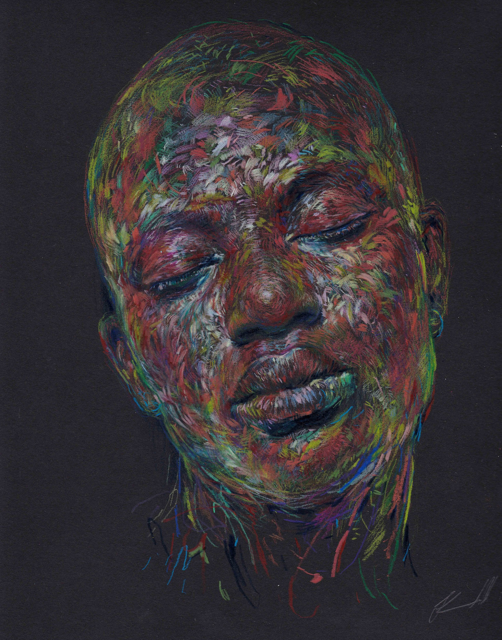
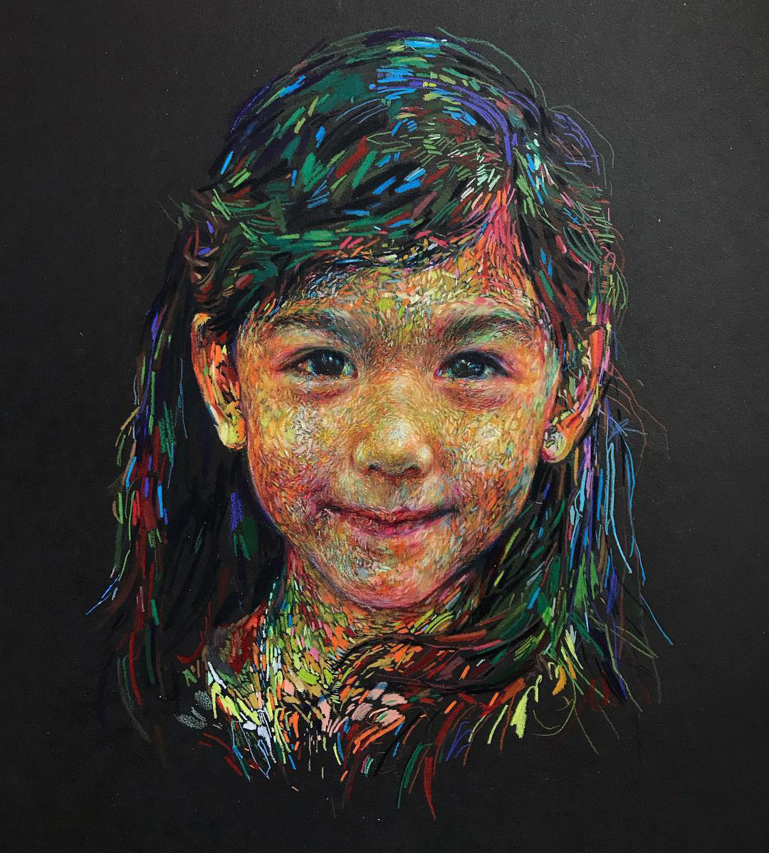


Linsey Levendall, South African-Canadian, @linsey_levendal
coloured pencil on paper, 2019

Slide 6
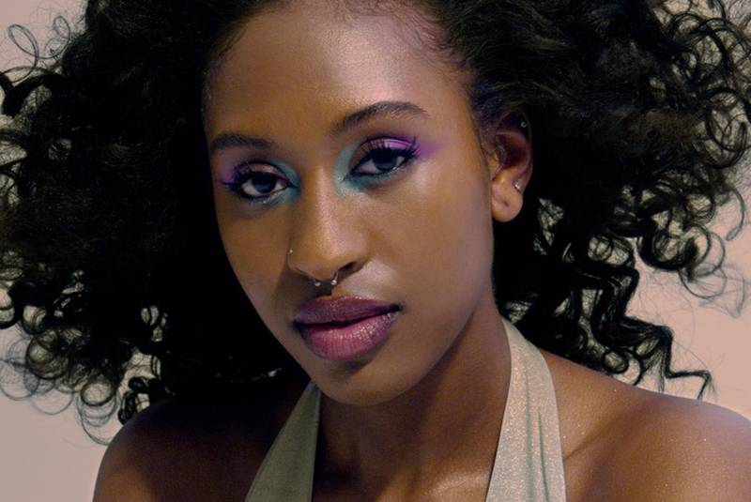
Zamani Millar
SOCAN Foundation Award for Young Canadian Songwriters

Slide 7
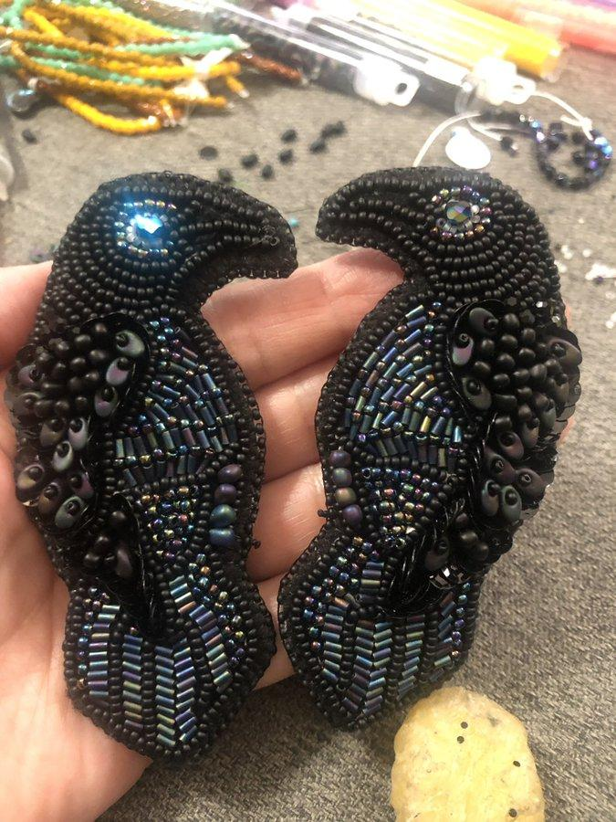
Alaskan Bead Artist
@Elizabe56899121 on Twitter
Beaded Ravens
2021

Slide 8
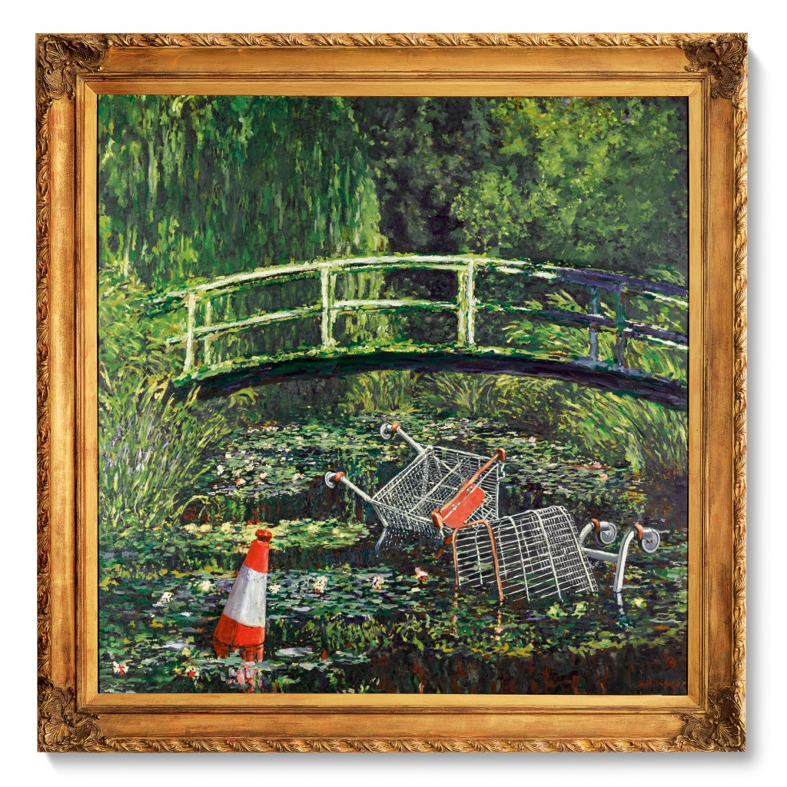
Bansky
Show Me the Money
2005
Sold in
October 2020
for nearly
$13M CAD

Slide 9
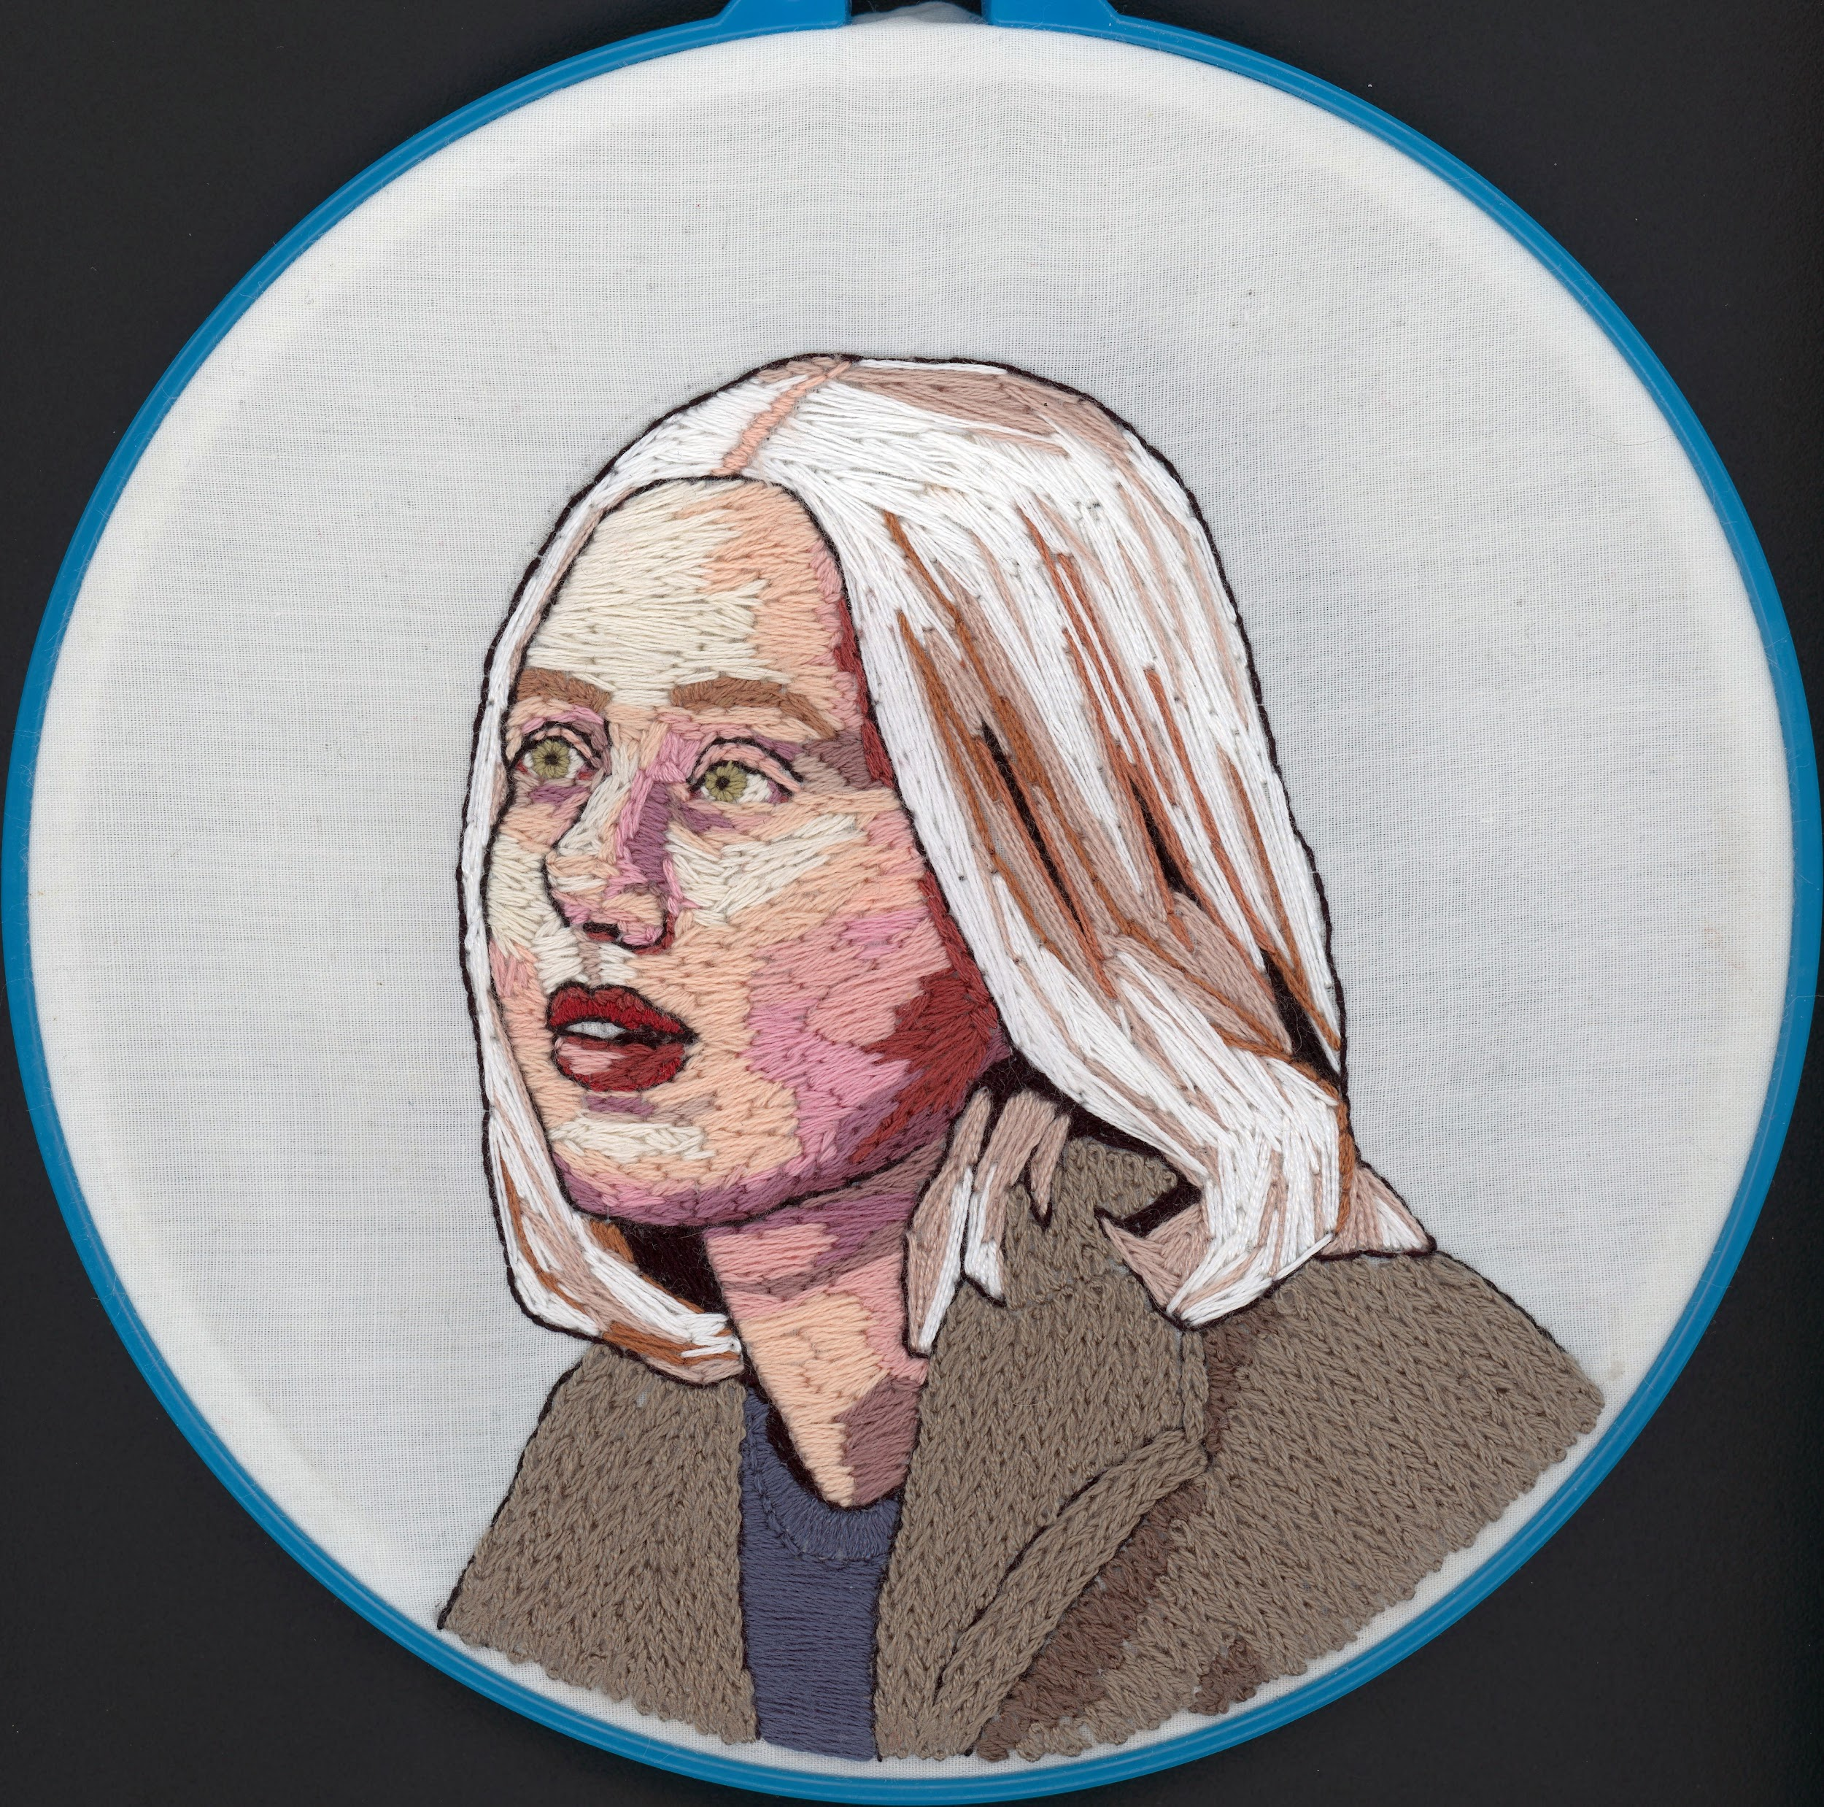

Sackville High Creates @shsartwest
Kendra Ridgley, embroidered portrait, Ms. West’s Textiles Technology 12

Slide 11
Work in progress
በሂደት ላይ ያለ ስራ
العمل قيد التقدم
Treball en curs
正在进行中
کار در حال انجام است
कार्य प्रगति पर है
進行中
진행 중인 작업
Kar berdewam e
Trabalho em andamento
ਕੰਮ ਚੱਲ ਰਿਹਾ ਹੈ
Работа в процессе
Shaqada ayaa socota
Trabajo en progreso
Kazi inaendelea
Kasalukuyang ginagawa
Çalışma devam ediyor
Робота в процесі
Công việc đang tiến hành
Notes:
Current Art 10 languages centred next to English, Summer 2025 generated on 8/9/2025
Work in progress
===
shqiptare - Albanian
Puna në vazhdim
አማርኛ - Amharic
በሂደት ላይ ያለ ስራ
عربي - Arabic
العمل قيد التقدم
հայերեն - Armenian
Աշխատանքն ընթացքի մեջ է
Català - Catalan
Treball en curs
中文 - Chinese
正在进行中
Nederlands - Dutch
Werk in uitvoering
فارسی - Farsi
کار در حال انجام است
Français - French
Travaux en cours
Deutsch - German
In Arbeit
ગુજરાતી - Gujarati
કામ ચાલુ છે
हिंदी - Hindi
कार्य प्रगति पर है
Italiano - Italian
Lavori in corso
日本語 - Japanese
進行中
한국어 - Korean
진행 중인 작업
Kurdî - Kurdish
Kar berdewam e
Melayu - Malay
Kerja sedang berjalan
മലയാളം - Malayalam
പണി പുരോഗമിക്കുന്നു
नेपाली - Nepali
काम भइरहेको छ
پښتو - Pashto
کار روان دی
Português - Portuguese
Trabalho em andamento
ਪੰਜਾਬੀ - Punjabi
ਕੰਮ ਚੱਲ ਰਿਹਾ ਹੈ
Русский - Russian
Работа в процессе
српски - Serbian
Радови у току
Soomaali - Somali
Shaqada ayaa socota
Español - Spanish
Trabajo en progreso
basa Sunda - Sundanese
Gawé dina kamajuan
kiswahili - Swahili
Kazi inaendelea
svenska - Swedish
Arbete pågår
Tagalog
Kasalukuyang ginagawa
தமிழ் - Tamil
வேலை நடந்து கொண்டிருக்கிறது
แบบไทย - Thai
งานที่กำลังดำเนินการอยู่
Türkçe - Turkish
Çalışma devam ediyor
Українська - Ukrainian
Робота в процесі
اردو - Urdu
کام جاری ہے۔
Tiếng Việt - Vietnamese
Công việc đang tiến hành

Slide 12
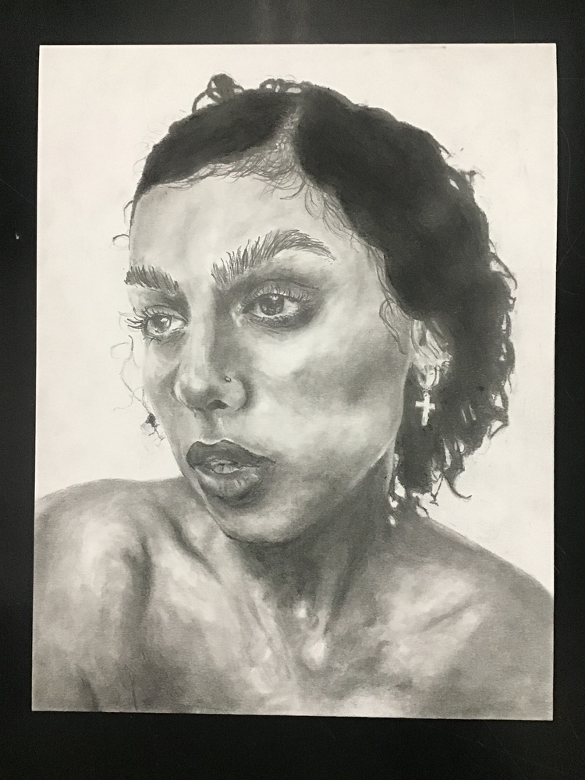
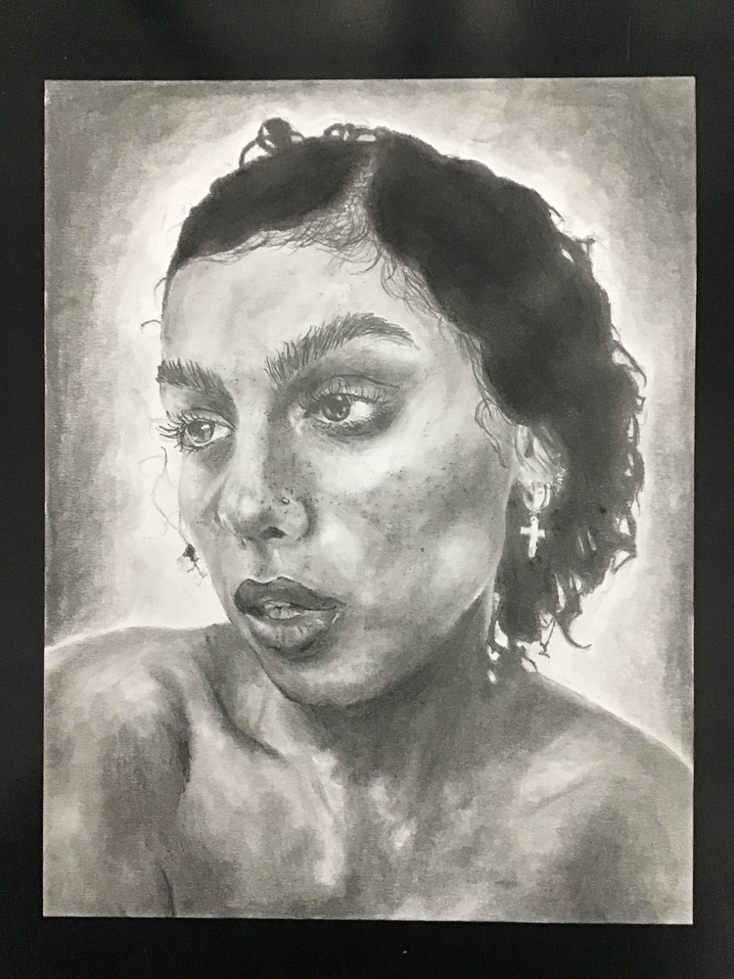
Max Sulewski at Citadel High, Wednesday, September 24th

Slide 13
Work-in-progress photos taken so far
Photos and goals for Drapak's
Team AXOLOTL
እስካሁን የተነሱ በሂደት ላይ ያሉ ፎቶዎች
صور العمل قيد التقدم التي تم التقاطها حتى الآن
Fotos en curs fetes fins ara
迄今为止拍摄的施工进度照片
عکس های در حال انجام کار گرفته شده تا کنون
अब तक ली गई कार्य-प्रगति की तस्वीरें
これまでに撮影した作業中の写真
지금까지 촬영한 작업 진행 사진
Wêneyên xebatê yên heta niha hatine kişandin
Fotos do trabalho em andamento tiradas até agora
ਹੁਣ ਤੱਕ ਲਈਆਂ ਗਈਆਂ ਵਰਕ-ਇਨ-ਪ੍ਰਗਤੀ ਵਾਲੀਆਂ ਫੋਟੋਆਂ
Фотографии в процессе работы, сделанные на данный момент
Sawirada shaqada oo la qaaday ilaa hadda
Fotos del trabajo en progreso tomadas hasta ahora
Picha zinazoendelea zilizopigwa hadi sasa
Mga larawang ginagawa sa ngayon
Şu ana kadar çekilmiş, yapım aşamasındaki fotoğraflar
На даний момент зроблено незавершені фотографії
Những bức ảnh đang trong quá trình thực hiện được chụp cho đến nay
Emma Baker 📷📷
Jathniel Batugal ✏️
😊 Wesley Baur
😊 Zy Beals
Kieran Bourke 📷📷📷📷
Henry Bretzler 📷📷📷
Vince Clark 📷📷📷📷
Emily Diaczenko 🥺
😊 Isaak Donahue-LeDrew
😊 Huda Elkord
😊 Ava Galbraith
😊 Hebziba Gebretatios
😊 Nikhil Gopaldu
Colton Henneberry 📷📷📷📷📷
Dom Hyslop 📷
😊 Jenine Jalghom
Samson Kebede 📷📷📷✏️✏️
Matt Leclair 📷
😊 Julia Locke
😊 Arthur Moulton
😊 Jack Clark Munroe
😊 George Nickerson
😊 Aida Pocklington
Melody Rance ✏️✏️✏️✏️
😊 Adele Ritchie
😊 Keona Ross
😊 Oliver Rutherford
😊 Sana Salih
Lena Scott 📷📷📷✏️✏️
😊 Max Sulewski
😊 Isabelle Tummers
😊 Viktor Yadvizhyn

Slide 15
Each day you share a public progress photo you will have one less goal to write.
ፎቶ ባጋራህ እያንዳንዱ ቀን ለመጻፍ አንድ ያነሰ ግብ አለህ።
في كل يوم تشارك فيه صورة يكون لديك هدف أقل للكتابة.
Cada dia que comparteixes una foto tens un objectiu menys per escriure.
每天分享一张照片，你就少写一个目标。
هر روز که عکسی را به اشتراک می گذارید یک هدف کمتر برای نوشتن دارید.
प्रत्येक दिन जब आप एक फोटो साझा करते हैं तो आपको लिखने के लिए एक लक्ष्य कम हो जाता है।
毎日写真を共有するごとに、書き込む目標が 1 つ減ります。
매일 사진을 공유할 때마다 써야 할 목표가 하나씩 줄어듭니다.
Her roj ku hûn wêneyek parve dikin, armancek we kêm e ku hûn binivîsin.
Cada dia que você compartilha uma foto, você tem uma meta a menos para escrever.
ਹਰ ਰੋਜ਼ ਤੁਸੀਂ ਇੱਕ ਫੋਟੋ ਸਾਂਝੀ ਕਰਦੇ ਹੋ, ਤੁਹਾਡੇ ਕੋਲ ਲਿਖਣ ਦਾ ਇੱਕ ਟੀਚਾ ਘੱਟ ਹੁੰਦਾ ਹੈ।
Каждый день, когда вы делитесь фотографией, у вас становится на одну цель меньше.
Maalin kasta oo aad wadaagto sawir waxaad leedahay hal hadaf oo yar oo aad ku qorto.
Cada día que compartes una foto tienes un objetivo menos que escribir.
Kila siku unashiriki picha una lengo moja pungufu la kuandika.
Sa bawat araw na nagbabahagi ka ng isang larawan, wala kang isang layunin na isulat.
Her gün bir fotoğraf paylaştığınızda yazmanız gereken hedeflerden biri daha az oluyor.
Кожен день, коли ви ділитеся фотографією, у вас залишається на одну мету менше.
Mỗi ngày bạn chia sẻ một bức ảnh, bạn sẽ bớt đi một mục tiêu phải viết.
Notes:
Current Art 10 languages shortened next to English, Summer 2025 generated on 8/11/2025
Each day you share a public progress photo you will have one less goal to write.
Shortened text:
Each day you share a photo you have one less goal to write.
===
shqiptare - Albanian
Çdo ditë që ndani një foto progresi publike, do të keni një qëllim më pak për të shkruar.
አማርኛ - Amharic
የህዝብ ሂደት ፎቶ ባጋሩ በእያንዳንዱ ቀን ለመፃፍ አንድ ያነሰ ግብ ይኖርዎታል።
عربي - Arabic
كل يوم تشارك فيه صورة تقدم عامة سيكون لديك هدف أقل للكتابة.
հայերեն - Armenian
Ամեն օր, երբ կիսվում եք հանրային առաջընթացի լուսանկարով, գրելու մեկ նպատակ պակաս կունենաք:
Català - Catalan
Cada dia que compartiu una foto pública de progrés, tindreu un objectiu menys per escriure.
中文 - Chinese
每天分享一张公开的进度照片，你就会少写一个目标。
Nederlands - Dutch
Elke dag dat u een openbare voortgangsfoto deelt, heeft u één doel minder om te schrijven.
فارسی - Farsi
هر روز که یک عکس پیشرفت عمومی را به اشتراک می گذارید، یک هدف کمتر برای نوشتن خواهید داشت.
Français - French
Chaque jour où vous partagez une photo publique de vos progrès, vous aurez un objectif de moins à écrire.
Deutsch - German
An jedem Tag, an dem Sie ein öffentliches Fortschrittsfoto teilen, müssen Sie ein Ziel weniger aufschreiben.
ગુજરાતી - Gujarati
દરરોજ તમે સાર્વજનિક પ્રગતિનો ફોટો શેર કરો છો, તમારી પાસે લખવાનું એક ઓછું લક્ષ્ય હશે.
हिंदी - Hindi
प्रत्येक दिन जब आप सार्वजनिक रूप से प्रगति की तस्वीर साझा करेंगे तो आपको लिखने के लिए एक लक्ष्य कम करना होगा।
Italiano - Italian
Ogni giorno in cui condividerai una foto pubblica dei tuoi progressi avrai un obiettivo in meno da scrivere.
日本語 - Japanese
毎日進捗状況の写真を公開するごとに、書き込む目標が 1 つ減ります。
한국어 - Korean
매일 공개 진행 상황 사진을 공유하면 써야 할 목표가 하나씩 줄어듭니다.
Kurdî - Kurdish
Her roj ku hûn wêneyek pêşkeftina gelemperî parve bikin hûn ê armancek kêmtir hebe ku hûn binivîsin.
Melayu - Malay
Setiap hari anda berkongsi foto kemajuan awam anda akan mempunyai kurang satu matlamat untuk menulis.
മലയാളം - Malayalam
നിങ്ങൾ ഒരു പൊതു പുരോഗതി ഫോട്ടോ പങ്കിടുന്ന ഓരോ ദിവസവും നിങ്ങൾക്ക് എഴുതാൻ ഒരു ലക്ഷ്യം കുറവായിരിക്കും.
नेपाली - Nepali
प्रत्येक दिन तपाईले सार्वजनिक प्रगतिको तस्बिर साझा गर्नुहुन्छ तपाईसँग लेख्नको लागि एक कम लक्ष्य हुनेछ।
پښتو - Pashto
هره ورځ تاسو د عامه پرمختګ عکس شریک کړئ تاسو به د لیکلو لپاره لږ هدف ولرئ.
Português - Portuguese
A cada dia que você compartilhar uma foto pública do seu progresso, você terá uma meta a menos para escrever.
ਪੰਜਾਬੀ - Punjabi
ਹਰ ਦਿਨ ਤੁਸੀਂ ਇੱਕ ਜਨਤਕ ਪ੍ਰਗਤੀ ਦੀ ਫੋਟੋ ਸਾਂਝੀ ਕਰਦੇ ਹੋ, ਤੁਹਾਡੇ ਕੋਲ ਲਿਖਣ ਲਈ ਇੱਕ ਘੱਟ ਟੀਚਾ ਹੋਵੇਗਾ।
Русский - Russian
Каждый день, когда вы делитесь публичной фотографией своего прогресса, у вас будет на одну цель меньше.
српски - Serbian
Сваки дан када делите јавну фотографију напретка, имаћете један циљ мање за писање.
Soomaali - Somali
Maalin kasta oo aad wadaagto sawirka horumarka dadweynaha waxaad yeelan doontaa hal hadaf oo yar oo aad ku qorto.
Español - Spanish
Cada día que compartas una foto pública de tu progreso tendrás un objetivo menos que escribir.
basa Sunda - Sundanese
Unggal dinten anjeun ngabagi poto kamajuan umum anjeun bakal gaduh tujuan anu kirang pikeun nyerat.
kiswahili - Swahili
Kila siku unaposhiriki picha ya maendeleo ya umma utakuwa na lengo moja pungufu la kuandika.
svenska - Swedish
Varje dag du delar ett offentligt framstegsfoto har du ett mål mindre att skriva.
Tagalog
Bawat araw na nagbabahagi ka ng isang pampublikong larawan sa pag-unlad ay magkakaroon ka ng isang mas kaunting layunin na isulat.
தமிழ் - Tamil
ஒவ்வொரு நாளும் நீங்கள் பொது முன்னேற்றப் புகைப்படத்தைப் பகிரும் போது, நீங்கள் எழுதுவதற்கு ஒரு இலக்கைக் குறைவாகக் கொண்டிருப்பீர்கள்.
แบบไทย - Thai
ทุกๆ วันที่คุณแบ่งปันภาพความคืบหน้าต่อสาธารณะ คุณจะมีเป้าหมายที่ต้องเขียนลดลงหนึ่งเป้าหมาย
Türkçe - Turkish
Her gün herkese açık bir ilerleme fotoğrafı paylaştığınızda, yazmanız gereken hedeflerden biri daha az olacaktır.
Українська - Ukrainian
Кожного дня, коли ви ділитеся публічною фотографією прогресу, у вас буде на одну мету менше.
اردو - Urdu
ہر روز آپ عوامی ترقی کی تصویر کا اشتراک کرتے ہیں آپ کے پاس لکھنے کا ایک کم مقصد ہوگا۔
Tiếng Việt - Vietnamese
Mỗi ngày bạn chia sẻ một bức ảnh tiến trình công khai, bạn sẽ bớt đi một mục tiêu cần viết.

Slide 17
Self-portrait Calendar
 |  |  | Hello! | Skill builders
9 | 10 | 11 | 12 | 13
16 | 17 | Lightly outline portrait | 19 | First shading layer
22 | Second shading layer & Art history | 24 | Final adjustments | Last goal-setting day
PD Day | Truth and Reconciliation Day | Hand in / Last in-class day for portrait | Start the depth drawing | Final day to hand in portrait
Notes:
Record Art 10 translations in notes only, waiting to automatically translate
Self-portrait Calendar: Hello! Skill builders - Lightly outline portrait - First shading layer - Second shading layer & Art history - Final adjustments - Last goal-setting day - Truth and Reconciliation Day - Hand in / Last in-class day for portrait - Start the depth drawing - Final day to hand in portrait
===
shqiptare - Albanian
Kalendari i autoportretit: Përshëndetje! Ndërtuesit e aftësive - Portret me skicë të lehtë - Shtresa e parë e hijezimit - Shtresa e dytë e hijes dhe historia e artit - Rregullimet përfundimtare - Dita e fundit e përcaktimit të synimeve - Dita e së vërtetës dhe pajtimit - Dita e fundit në klasë për portret - Filloni vizatimin e thellë - Dita e fundit për të dorëzuar portretin
አማርኛ - Amharic
የራስ ፎቶ የቀን መቁጠሪያ፡ ሰላም! የክህሎት ግንባታ ሰሪዎች - የቁም ሥዕልን አቅልለው ይግለጹ - የመጀመሪያው የጥላ ሽፋን - ሁለተኛ የጥላ ሽፋን እና የጥበብ ታሪክ - የመጨረሻ ማስተካከያዎች - የመጨረሻው የግብ ማቀናበሪያ ቀን - እውነት እና እርቅ ቀን - ግባ / ክፍል ውስጥ ለቁም ነገር የመጨረሻ ቀን - የጥልቀቱን ሥዕል ይጀምሩ - በመጨረሻው ቀን በቁም ምስል
عربي - Arabic
تقويم رسم البورتريه الذاتي: أهلاً بكم! خبراء بناء المهارات - رسم بورتريه بخطوط عريضة - أول طبقة تظليل - ثاني طبقة تظليل وتاريخ الفن - التعديلات النهائية - آخر يوم لتحديد الأهداف - يوم الحقيقة والمصالحة - تسليم / آخر يوم في الصف للبورتريه - بدء رسم العمق - آخر يوم لتسليم البورتريه
հայերեն - Armenian
Ինքնադիմանկար Օրացույց. Բարև: Հմտություն կերտողներ - Թեթև ուրվագծված դիմանկար - Առաջին ստվերային շերտ - Երկրորդ ստվերային շերտ և արվեստի պատմություն - Վերջնական ճշգրտումներ - Վերջին նպատակի սահմանման օր - Ճշմարտության և հաշտեցման օր - Ձեռք բերեք / Դասարանի վերջին օրը դիմանկարի համար - Սկսեք խորը գծագրությունը - Դիմանկար հանձնելու վերջին օրը
Català - Catalan
Calendari d'autoretrats: Hola! Creadors d'habilitats - Retrat lleugerament de contorn - Primera capa d'ombrejat - Segona capa d'ombrejat i història de l'art - Ajustaments finals - Últim dia de fixació d'objectius - Dia de la veritat i la reconciliació - Entrega / Últim dia de classe per al retrat - Començar el dibuix en profunditat - Últim dia a mà en retrat
中文 - Chinese
自画像日历：你好！技能培养 - 轻轻勾勒肖像轮廓 - 第一层阴影 - 第二层阴影 & 艺术史 - 最终调整 - 设定最后目标日 - 真相与和解日 - 交稿/最后上课日 - 开始深度绘画 - 交稿最后一天
Nederlands - Dutch
Zelfportretkalender: Hallo! Vaardigheidstrainers - Portret lichtjes omlijnen - Eerste schaduwlaag - Tweede schaduwlaag & Kunstgeschiedenis - Laatste aanpassingen - Laatste dag van het stellen van doelen - Waarheids- en Verzoeningsdag - Inleveren / Laatste dag in de les voor portret - Begin met de dieptetekening - Laatste dag om portret in te leveren
فارسی - Farsi
تقویم سلفی پرتره: سلام! سازندگان مهارت - پرتره با طرح کلی - اولین لایه سایه - لایه سایه دوم و تاریخچه هنر - تنظیمات نهایی - آخرین روز تعیین هدف - روز حقیقت و آشتی - دست در دست / آخرین روز کلاس برای پرتره - شروع طراحی عمیق - آخرین روز برای تحویل پرتره
Français - French
Calendrier autoportrait : Bonjour ! Développement des compétences : Contours légers du portrait ; Première couche d'ombrage ; Deuxième couche d'ombrage et Histoire de l'art ; Derniers ajustements ; Dernier jour de définition des objectifs ; Journée vérité et réconciliation ; Remise/Dernier jour de classe pour le portrait ; Début du dessin en profondeur ; Dernier jour pour remettre le portrait.
Deutsch - German
Selbstporträt-Kalender: Hallo! Fertigkeitsaufbau – Porträt leicht umreißen – Erste Schattierungsebene – Zweite Schattierungsebene & Kunstgeschichte – Letzte Anpassungen – Letzter Tag zur Zielsetzung – Tag der Wahrheit und Versöhnung – Abgabe / Letzter Tag im Unterricht für das Porträt – Mit der Tiefenzeichnung beginnen – Letzter Tag zur Abgabe des Porträts
ગુજરાતી - Gujarati
સ્વ-પોટ્રેટ કેલેન્ડર: હેલો! કૌશલ્ય નિર્માતાઓ - હળવાશથી રૂપરેખા પોટ્રેટ - પ્રથમ શેડિંગ સ્તર - બીજું શેડિંગ સ્તર અને કલા ઇતિહાસ - અંતિમ ગોઠવણો - છેલ્લો ધ્યેય-સેટિંગ દિવસ - સત્ય અને સમાધાન દિવસ - પોટ્રેટ માટે હેન્ડ ઇન / ક્લાસમાં છેલ્લો દિવસ - ઊંડાણથી ચિત્રકામ શરૂ કરો - પોટ્રેટ હાથ ધરવાનો અંતિમ દિવસ
हिंदी - Hindi
सेल्फ़-पोर्ट्रेट कैलेंडर: नमस्ते! कौशल निर्माणकर्ता - पोर्ट्रेट की हल्की रूपरेखा - पहली छायांकन परत - दूसरी छायांकन परत और कला इतिहास - अंतिम समायोजन - अंतिम लक्ष्य-निर्धारण दिवस - सत्य और सुलह दिवस - पोर्ट्रेट जमा करें / पोर्ट्रेट के लिए कक्षा में अंतिम दिन - गहराई से चित्र बनाना शुरू करें - पोर्ट्रेट जमा करने का अंतिम दिन
Italiano - Italian
Calendario degli autoritratti: Ciao! Sviluppatori di abilità - Delineare leggermente il ritratto - Primo strato di ombreggiatura - Secondo strato di ombreggiatura e storia dell'arte - Ultimi aggiustamenti - Ultimo giorno di definizione degli obiettivi - Giorno della verità e della riconciliazione - Consegna / Ultimo giorno in classe per il ritratto - Iniziare il disegno in profondità - Ultimo giorno per consegnare il ritratto
日本語 - Japanese
自画像カレンダー: こんにちは! スキルアップ - 肖像画のアウトライン - 最初のシェーディングレイヤー - 2番目のシェーディングレイヤーと美術史 - 最終調整 - 最終目標設定日 - 真実と和解の日 - 肖像画の提出/授業最終日 - 深度描画開始 - 肖像画提出最終日
한국어 - Korean
자화상 달력: 안녕하세요! 스킬 강화 - 초상화 가볍게 윤곽 그리기 - 첫 번째 음영 레이어 - 두 번째 음영 레이어 및 미술사 - 최종 조정 - 마지막 목표 설정일 - 진실과 화해의 날 - 초상화 제출/수업 마지막 날 - 심도 드로잉 시작 - 초상화 제출 마지막 날
Kurdî - Kurdish
Salnameya Xwe-portreyê: Merheba! Avakerên jêhatîbûnê - Portreya bi sivikî xêz dike - Yekemîn qata siyarkirinê - Qada şemitandinê ya duyemîn & Dîroka hunerê - Guherandinên dawî - Roja dawîn a danîna armancê - Roja Rastî û Lihevhatinê - Destê xwe didin / Roja paşîn a di polê de ji bo portreyê - Dest bi xêzkirina kûrahiyê bikin - Roja dawî ku hûn portreyê bidin dest pê kirin
Melayu - Malay
Kalendar Potret diri: Hello! Pembina kemahiran - Gariskan potret ringan - Lapisan lorekan pertama - Lapisan lorekan kedua & Sejarah seni - Pelarasan akhir - Hari penetapan matlamat terakhir - Hari Kebenaran dan Rekonsiliasi - Serah terima / Hari terakhir dalam kelas untuk potret - Mulakan lukisan mendalam - Hari terakhir untuk serahkan potret
മലയാളം - Malayalam
സ്വയം പോർട്രെയ്റ്റ് കലണ്ടർ: ഹലോ! സ്‌കിൽ ബിൽഡർമാർ - ലഘുവായി ഔട്ട്‌ലൈൻ പോർട്രെയ്‌റ്റ് - ആദ്യ ഷേഡിംഗ് ലെയർ - രണ്ടാമത്തെ ഷേഡിംഗ് ലെയറും ആർട്ട് ഹിസ്റ്ററിയും - അന്തിമ ക്രമീകരണങ്ങൾ - അവസാന ലക്ഷ്യം നിർണയിക്കുന്ന ദിവസം - സത്യവും അനുരഞ്ജനവും ദിനം - പോർട്രെയ്‌റ്റിനായി ഹാൻഡ് ഇൻ / അവസാനത്തെ ക്ലാസ് ദിവസം - ഡെപ്ത് ഡ്രോയിംഗ് ആരംഭിക്കുക - അവസാന ദിവസം പോർട്രെയ്‌റ്റ് കൈമാറുക
नेपाली - Nepali
सेल्फ-पोर्ट्रेट क्यालेन्डर: नमस्कार! कौशल निर्माणकर्ताहरू - हल्का रूपरेखा पोर्ट्रेट - पहिलो छायांकन तह - दोस्रो छायांकन तह र कला इतिहास - अन्तिम समायोजनहरू - अन्तिम लक्ष्य सेटिङ दिन - सत्य र मेलमिलाप दिन - हातमा / पोर्ट्रेटको लागि अन्तिम कक्षाको दिन - गहिरो रेखाचित्र सुरु गर्नुहोस् - पोर्ट्रेटमा हात पार्ने अन्तिम दिन
پښتو - Pashto
د ځان انځور کیلنڈر: سلام! د مهارت جوړونکي - په روښانه ډول د انځورګرۍ انځور - لومړی سیډینګ پرت - دوهم سیډینګ پرت او د هنر تاریخ - وروستی سمونونه - د هدف ټاکلو وروستۍ ورځ - د حقیقت او پخلاینې ورځ - د پورټریټ لپاره لاس په لاس / په ټولګي کې وروستۍ ورځ - د ژورې نقاشۍ پیل کول - د پورټریټ د لاس ته راوړلو وروستۍ ورځ
Português - Portuguese
Calendário de Autorretrato: Olá! Desenvolvedores de habilidades - Contorno leve do retrato - Primeira camada de sombreamento - Segunda camada de sombreamento e História da Arte - Ajustes finais - Último dia de definição de metas - Dia da Verdade e Reconciliação - Entrega / Último dia de aula para o retrato - Início do desenho em profundidade - Último dia para entrega do retrato
ਪੰਜਾਬੀ - Punjabi
ਸਵੈ-ਪੋਰਟਰੇਟ ਕੈਲੰਡਰ: ਹੈਲੋ! ਹੁਨਰ ਨਿਰਮਾਤਾ - ਹਲਕੀ ਰੂਪਰੇਖਾ ਪੋਰਟਰੇਟ - ਪਹਿਲੀ ਸ਼ੇਡਿੰਗ ਲੇਅਰ - ਦੂਜੀ ਸ਼ੇਡਿੰਗ ਲੇਅਰ ਅਤੇ ਕਲਾ ਇਤਿਹਾਸ - ਅੰਤਮ ਸਮਾਯੋਜਨ - ਆਖਰੀ ਟੀਚਾ ਨਿਰਧਾਰਤ ਕਰਨ ਵਾਲਾ ਦਿਨ - ਸੱਚ ਅਤੇ ਸੁਲ੍ਹਾ ਦਿਵਸ - ਪੋਰਟਰੇਟ ਲਈ ਹੈਂਡ ਇਨ / ਕਲਾਸ ਵਿੱਚ ਆਖਰੀ ਦਿਨ - ਡੂੰਘਾਈ ਨਾਲ ਡਰਾਇੰਗ ਸ਼ੁਰੂ ਕਰੋ - ਪੋਰਟਰੇਟ ਨੂੰ ਸੌਂਪਣ ਦਾ ਅੰਤਮ ਦਿਨ
Русский - Russian
Календарь автопортретов: Привет! Развивающие навыки — Легкий контур портрета — Первый слой теней — Второй слой теней и история искусства — Финальная корректировка — Последний день постановки целей — День истины и примирения — Сдача/Последний день занятий по портрету — Начало прорисовки глубины — Последний день сдачи портрета
српски - Serbian
Календар аутопортрета: Здраво! Креатори вештина - Лагани обрис портрета - Први слој сенчења - Други слој сенчења и историја уметности - Коначна прилагођавања - Последњи дан постављања циљева - Дан истине и помирења - Предајте / Последњи дан у разреду за портрет - Започните цртање дубине - Последњи дан за предају портрета
Soomaali - Somali
Jadwalka sawir-qaadista: Hello! Xirfad-dhisayaasha - Si khafiif ah u sharrax sawirka - Lakabka hadhka koowaad - lakabka hadhaynta labaad & taariikhda farshaxanka - hagaajinta ugu dambaysa - Maalinta dejinta yoolka u dambaysa - Maalinta runta iyo dib u heshiisiinta - Soo gelinta / maalinta ugu dambaysa ee sawirka - Bilow sawirka qoto dheer - Maalinta ugu dambeysa ee gacanta sawirka
Español - Spanish
Calendario de autorretratos: ¡Hola! Desarrollo de habilidades: Delinear ligeramente el retrato - Primera capa de sombreado - Segunda capa de sombreado e Historia del Arte - Ajustes finales - Último día de definición de objetivos - Día de la Verdad y la Reconciliación - Entrega/Último día de clase para el retrato - Comenzar el dibujo de profundidad - Último día para entregar el retrato
basa Sunda - Sundanese
Kalénder potret diri: Halo! Pembina kaahlian - Enteng outline potret - Lapisan shading munggaran - Lapisan shading kadua & Sajarah seni - pangaluyuan final - Poé netepkeun tujuan panungtungan - Poé Kaleresan jeung Rekonsiliasi - Pangiriman / Poé panungtungan di kelas pikeun potret - Mimitian gambar jero - Poé ahir pikeun leungeun dina potrét
kiswahili - Swahili
Kalenda ya picha ya kibinafsi: Hujambo! Wajenzi wa ujuzi - Taswira nyepesi - Safu ya kwanza ya kivuli - Safu ya pili ya kivuli & Historia ya Sanaa - Marekebisho ya mwisho - Siku ya mwisho ya kuweka malengo - Siku ya Ukweli na Maridhiano - Shirikiana / Siku ya mwisho ya darasa kwa picha - Anza kuchora kwa kina - Siku ya mwisho ya kukabidhi picha
svenska - Swedish
Självporträttskalender: Hej! Färdighetsbyggare - Lätt konturer porträtt - Första skuggskiktet - Andra skuggskiktet & Konsthistoria - Slutliga justeringar - Sista målsättningsdagen - Sannings- och försoningsdagen - Lämna in / Sista dagen i klassen för porträtt - Börja djupritningen - Sista dagen att lämna in porträtt
Tagalog
Self-portrait Calendar: Hello! Mga tagabuo ng kasanayan - Bahagyang outline portrait - Unang shading layer - Pangalawang shading layer at Art history - Mga huling pagsasaayos - Huling araw ng pagtatakda ng layunin - Araw ng Katotohanan at Pagkakasundo - Hand in / Huling in-class na araw para sa portrait - Simulan ang depth drawing - Huling araw sa hand in portrait
தமிழ் - Tamil
சுய உருவப்பட காலண்டர்: வணக்கம்! ஸ்கில் பில்டர்ஸ் - லேசாக அவுட்லைன் போர்ட்ரெய்ட் - முதல் ஷேடிங் லேயர் - இரண்டாவது ஷேடிங் லேயர் & ஆர்ட் ஹிஸ்டரி - இறுதி சரிசெய்தல் - கடைசி இலக்கை நிர்ணயிக்கும் நாள் - உண்மை மற்றும் நல்லிணக்க நாள் - போர்ட்ரெய்ட் / கடைசி வகுப்பில் உள்ள நாள் - ஓவியம் வரையத் தொடங்கு - இறுதி நாள் போர்ட்ரெய்ட்
แบบไทย - Thai
ปฏิทินวาดภาพเหมือนตนเอง: สวัสดี! ฝึกทักษะ - ร่างภาพเหมือนอย่างเบามือ - เลเยอร์แรเงาชั้นแรก - เลเยอร์แรเงาชั้นที่สอง & ประวัติศิลปะ - ปรับแต่งขั้นสุดท้าย - วันกำหนดเป้าหมายสุดท้าย - วันแห่งความจริงและการปรองดอง - ส่งงาน / วันสุดท้ายในชั้นเรียนสำหรับการวาดภาพเหมือน - เริ่มวาดภาพความลึก - วันสุดท้ายสำหรับการส่งภาพเหมือน
Türkçe - Turkish
Otoportre Takvimi: Merhaba! Beceri geliştiriciler - Portrenin hafif ana hatlarını çizin - İlk gölgelendirme katmanı - İkinci gölgelendirme katmanı ve Sanat tarihi - Son ayarlamalar - Son hedef belirleme günü - Hakikat ve Uzlaşma Günü - Portre için teslim / Sınıftaki son gün - Derinlemesine çizime başlayın - Portreyi teslim etmek için son gün
Українська - Ukrainian
Календар автопортретів: Привіт! Розвиток навичок - Легкий контур портрета - Перший шар затінення - Другий шар затінення та історія мистецтва - Остаточні коригування - Останній день встановлення цілей - День правди та примирення - Здача / Останній день у класі для портрета - Початок глибокого малювання - Останній день здачі портрета
اردو - Urdu
سیلف پورٹریٹ کیلنڈر: ہیلو! ہنر بنانے والے - ہلکے سے آؤٹ لائن پورٹریٹ - پہلی شیڈنگ پرت - دوسری شیڈنگ پرت اور آرٹ کی تاریخ - حتمی ایڈجسٹمنٹس - آخری مقصد طے کرنے کا دن - سچائی اور مصالحت کا دن - پورٹریٹ کے لئے ہینڈ ان / کلاس میں آخری دن - گہرائی سے ڈرائنگ شروع کریں - پورٹریٹ دینے کا آخری دن
Tiếng Việt - Vietnamese
Lịch tự họa: Xin chào! Những người xây dựng kỹ năng - Phác thảo nhẹ chân dung - Lớp tô bóng đầu tiên - Lớp tô bóng thứ hai & Lịch sử nghệ thuật - Điều chỉnh cuối cùng - Ngày đặt mục tiêu cuối cùng - Ngày Sự thật và Hòa giải - Nộp/Ngày cuối cùng trong lớp học để vẽ chân dung - Bắt đầu vẽ chiều sâu - Ngày cuối cùng để nộp chân dung

Slide 18
Self-portrait timeline
1 | 2 | 3 | 4 | 5 | 6 | 7 | 8 | 9 | 1 | 2 | 3 | 4 | 5 | 6 | 7 | 8 | 9
Skill building የክህሎት ግንባታ بناء المهارات desenvolupament d'habilitats 技能培养 ساخت مهارت कौशल विकास スキル構築 기술 구축 avakirina jêhatîbûnê desenvolvimento de habilidades ਹੁਨਰ ਨਿਰਮਾਣ развитие навыков xirfad dhisid desarrollo de habilidades kujenga ujuzi pagbuo ng kasanayan beceri geliştirme формування навичок xây dựng kỹ năng |  |  |  |  |  |  |  |  | Light outline የብርሃን ንድፍ مخطط الضوء contorn lleuger 浅色轮廓 طرح کلی نور प्रकाश रूपरेखा 明るい輪郭 가벼운 윤곽 nexşeya ronahî contorno claro ਰੋਸ਼ਨੀ ਰੂਪਰੇਖਾ световой контур dulmar iftiin contorno de luz muhtasari wa mwanga liwanag na balangkas hafif ana hat легкий контур phác thảo ánh sáng |  | First layer የመጀመሪያ ንብርብር الطبقة الأولى primera capa 第一层 لایه اول पहली सतह 最初の層 첫 번째 레이어 qata yekem primeira camada ਪਹਿਲੀ ਪਰਤ первый слой lakabka koowaad primera capa safu ya kwanza unang layer ilk katman перший шар lớp đầu tiên |  | Second layer ሁለተኛ ንብርብር الطبقة الثانية segona capa 第二层 لایه دوم दूसरी परत 2層目 두 번째 층 qata duyemîn segunda camada ਦੂਜੀ ਪਰਤ второй слой lakabka labaad segunda capa safu ya pili pangalawang layer ikinci katman другий шар lớp thứ hai |  | Adjustment ማስተካከል تعديل ajust 调整 تنظیم समायोजन 調整 조정 lêanî Ajuste ਵਿਵਸਥਾ корректирование hagaajinta ajuste marekebisho pagsasaayos ayarlama коригування điều chỉnh
Notes:
Record Art 10 translations in notes only, waiting to automatically translate
skill building - light outline - first layer - second layer - adjustment
===
shqiptare - Albanian
ndërtimi i aftësive - skica e lehtë - shtresa e parë - shtresa e dytë - rregullimi
አማርኛ - Amharic
የክህሎት ግንባታ - የብርሃን ንድፍ - የመጀመሪያው ንብርብር - ሁለተኛ ንብርብር - ማስተካከያ
عربي - Arabic
بناء المهارات - مخطط الضوء - الطبقة الأولى - الطبقة الثانية - التعديل
հայերեն - Armenian
հմտությունների ձևավորում - լույսի ուրվագիծ - առաջին շերտ - երկրորդ շերտ - ճշգրտում
Català - Catalan
desenvolupament d'habilitats - contorn lleuger - primera capa - segona capa - ajust
中文 - Chinese
技能培养 - 浅轮廓 - 第一层 - 第二层 - 调整
Nederlands - Dutch
vaardigheidsopbouw - lichte schets - eerste laag - tweede laag - aanpassing
فارسی - Farsi
ساخت مهارت - طرح کلی نور - لایه اول - لایه دوم - تنظیم
Français - French
développement des compétences - contour lumineux - première couche - deuxième couche - ajustement
Deutsch - German
Kompetenzaufbau – Lichtumriss – erste Schicht – zweite Schicht – Anpassung
ગુજરાતી - Gujarati
કૌશલ્ય નિર્માણ - પ્રકાશ રૂપરેખા - પ્રથમ સ્તર - બીજું સ્તર - ગોઠવણ
हिंदी - Hindi
कौशल निर्माण - प्रकाश रूपरेखा - पहली परत - दूसरी परत - समायोजन
Italiano - Italian
sviluppo delle competenze - contorno leggero - primo strato - secondo strato - regolazione
日本語 - Japanese
スキル構築 - 軽いアウトライン - 最初のレイヤー - 2 番目のレイヤー - 調整
한국어 - Korean
스킬 구축 - 가벼운 윤곽선 - 첫 번째 레이어 - 두 번째 레이어 - 조정
Kurdî - Kurdish
avakirina jêhatîbûnê - nexşeya ronahiyê - qata yekem - qata duyemîn - verastkirin
Melayu - Malay
pembinaan kemahiran - garis besar cahaya - lapisan pertama - lapisan kedua - pelarasan
മലയാളം - Malayalam
നൈപുണ്യ നിർമ്മാണം - ലൈറ്റ് ഔട്ട്‌ലൈൻ - ആദ്യ പാളി - രണ്ടാമത്തെ പാളി - ക്രമീകരണം
नेपाली - Nepali
कौशल निर्माण - प्रकाश रूपरेखा - पहिलो तह - दोस्रो तह - समायोजन
پښتو - Pashto
د مهارت جوړول - د رڼا خاکه - لومړی پرت - دوهم پرت - سمون
Português - Portuguese
desenvolvimento de habilidades - contorno claro - primeira camada - segunda camada - ajuste
ਪੰਜਾਬੀ - Punjabi
ਹੁਨਰ ਨਿਰਮਾਣ - ਰੋਸ਼ਨੀ ਦੀ ਰੂਪਰੇਖਾ - ਪਹਿਲੀ ਪਰਤ - ਦੂਜੀ ਪਰਤ - ਵਿਵਸਥਾ
Русский - Russian
развитие навыков - легкий контур - первый слой - второй слой - корректировка
српски - Serbian
изградња вештина - светлосни обрис - први слој - други слој - подешавање
Soomaali - Somali
dhisidda xirfad - dulmar iftiin - lakabka koowaad - lakabka labaad - hagaajinta
Español - Spanish
desarrollo de habilidades - contorno ligero - primera capa - segunda capa - ajuste
basa Sunda - Sundanese
wangunan skill - outline lampu - lapisan kahiji - lapisan kadua - adjustment
kiswahili - Swahili
jengo la ujuzi - muhtasari wa mwanga - safu ya kwanza - safu ya pili - marekebisho
svenska - Swedish
färdighetsbyggande - ljuskontur - första lagret - andra lagret - justering
Tagalog
pagbuo ng kasanayan - light outline - unang layer - pangalawang layer - pagsasaayos
தமிழ் - Tamil
திறன் கட்டிடம் - ஒளி அவுட்லைன் - முதல் அடுக்கு - இரண்டாவது அடுக்கு - சரிசெய்தல்
แบบไทย - Thai
การสร้างทักษะ - โครงร่างแสง - ชั้นแรก - ชั้นที่สอง - การปรับแต่ง
Türkçe - Turkish
beceri geliştirme - hafif ana hat - ilk katman - ikinci katman - ayarlama
Українська - Ukrainian
формування навичок - легкий контур - перший шар - другий шар - коригування
اردو - Urdu
مہارت کی تعمیر - روشنی کا خاکہ - پہلی پرت - دوسری پرت - ایڈجسٹمنٹ
Tiếng Việt - Vietnamese
xây dựng kỹ năng - phác thảo nhẹ - lớp đầu tiên - lớp thứ hai - điều chỉnh

Slide 19
Evaluation for the portrait project
Proportion and detail: Shapes, sizes, and contour
Shading technique: Deep black colours, smooth, blending
Composition: Complete, full, finished, and balanced
መጠን እና ዝርዝር፡ ቅርጾች፣ መጠኖች እና ኮንቱር።
النسبة والتفاصيل: الأشكال والأحجام والخطوط العريضة.
Proporció i detall: formes, mides i contorn.
比例和细节：形状、大小和轮廓。
تناسب و جزئیات: شکل ها، اندازه ها و کانتور.
अनुपात और विवरण: आकृतियाँ, आकार और रूपरेखा।
比率と詳細: 形状、サイズ、輪郭。
비율과 세부 사항: 모양, 크기, 윤곽선.
Rêje û hûrgulî: Şêwe, mezinahî, û rêgez.
Proporção e detalhe: formas, tamanhos e contornos.
ਅਨੁਪਾਤ ਅਤੇ ਵੇਰਵੇ: ਆਕਾਰ, ਆਕਾਰ ਅਤੇ ਸਮਰੂਪ।
Пропорции и детали: формы, размеры и контур.
Saamiga iyo faahfaahinta: Qaababka, cabbirrada, iyo kontoorka.
Proporción y detalle: Formas, tamaños y contornos.
Uwiano na undani: Maumbo, ukubwa, na contour.
Proporsyon at detalye: Mga hugis, sukat, at tabas.
Oran ve detay: Şekiller, boyutlar ve konturlar.
Пропорції та деталі: форми, розміри та контур.
Tỷ lệ và chi tiết: Hình dạng, kích thước và đường viền.
የጥላ ቴክኒክ: ጥልቅ ጥቁር ቀለሞች, ለስላሳ, ቅልቅል.
تقنية التظليل: ألوان سوداء عميقة، ناعمة، مزج.
Tècnica d'ombrejat: colors negres profunds, suaus, barrejats.
阴影技术：深黑色，平滑，混合。
تکنیک سایه‌زنی: رنگ‌های سیاه عمیق، صاف، ترکیبی.
छायांकन तकनीक: गहरे काले रंग, चिकना, सम्मिश्रण।
シェーディングテクニック: 深い黒色、滑らか、ブレンド。
음영 기법: 진한 검은색, 매끄럽고 혼합됨.
Teknîka şidandinê: Rengên reş ên kûr, nerm, tevlihev.
Técnica de sombreamento: Cores pretas profundas, suaves e mescladas.
ਸ਼ੇਡਿੰਗ ਤਕਨੀਕ: ਡੂੰਘੇ ਕਾਲੇ ਰੰਗ, ਨਿਰਵਿਘਨ, ਮਿਸ਼ਰਣ।
Техника штриховки: Глубокие черные цвета, плавные переходы, смешивание.
Farsamada hadhka: Midab madow oo qoto dheer, siman, isku dhafan.
Técnica de sombreado: Colores negros profundos, suaves y difuminados.
Mbinu ya kivuli: Rangi nyeusi za kina, laini, zinazochanganya.
Pamamaraan ng pagtatabing: Malalim na itim na kulay, makinis, pinaghalong.
Gölgelendirme tekniği: Koyu siyah renkler, yumuşak, harmanlama.
Техніка затінення: глибокі чорні кольори, згладжування, змішування.
Kỹ thuật tạo bóng: Màu đen đậm, mịn, hòa trộn.
ቅንብር፡ ሙሉ፣ ሙሉ፣ የተጠናቀቀ እና ሚዛናዊ።
التكوين: كامل، شامل، منتهٍ، ومتوازن.
Composició: Complet, ple, acabat i equilibrat.
构图：完整、充分、完善、平衡。
ترکیب: کامل، کامل، تمام شده و متعادل.
रचना: पूर्ण, सम्पूर्ण, समाप्त और संतुलित।
構成: 完全、充実、完成、バランス。
구성: 완벽하고, 충만하고, 완성되었으며, 균형 잡혀 있음.
Pêkhatin: Temam, tije, qedandî û hevseng.
Composição: Completa, plena, acabada e equilibrada.
ਰਚਨਾ: ਸੰਪੂਰਨ, ਸੰਪੂਰਨ, ਮੁਕੰਮਲ ਅਤੇ ਸੰਤੁਲਿਤ।
Состав: полный, завершенный, законченный и сбалансированный.
Halabuurka: Dhammaystir, buuxa, dhammaystiran, oo dheellitiran.
Composición: Completa, plena, acabada y equilibrada.
Muundo: Kamili, kamili, imekamilika, na yenye usawa.
Komposisyon: Kumpleto, buo, tapos, at balanse.
Kompozisyon: Tam, eksiksiz, tamamlanmış ve dengeli.
Склад: Повний, повний, завершений і збалансований.
Thành phần: Hoàn chỉnh, đầy đủ, hoàn thiện và cân bằng.
Notes:
Record Art 10 translations in notes only, Summer 2025 generated on 8/9/2025
Evaluation for the portrait project: Proportion and detail: Shapes, sizes, and contour. Shading technique: Deep black colours, smooth, blending. Composition: Complete, full, finished, and balanced.
===
shqiptare - Albanian
Vlerësimi për projektin e portretit: Proporcioni dhe detajet: Format, madhësitë dhe konturet. Teknika e hijezimit: Ngjyra të zeza të thella, të lëmuara, të përziera. Përbërja: E plotë, e plotë, e përfunduar dhe e balancuar.
አማርኛ - Amharic
የቁም ፕሮጀክቱ ግምገማ፡- መጠንና ዝርዝር፡ ቅርጾች፣ መጠኖች እና ኮንቱር። የጥላ ቴክኒክ: ጥልቅ ጥቁር ቀለሞች, ለስላሳ, ቅልቅል. ቅንብር፡ ሙሉ፣ ሙሉ፣ የተጠናቀቀ እና ሚዛናዊ።
عربي - Arabic
تقييم مشروع البورتريه: النسب والتفاصيل: الأشكال والأحجام والخطوط الخارجية. تقنية التظليل: ألوان سوداء داكنة، ناعمة، متداخلة. التكوين: كامل، مكتمل، متقن، ومتوازن.
հայերեն - Armenian
Գնահատում դիմանկարային նախագծի համար. Համամասնություն և դետալ. Ձևեր, չափեր և եզրագիծ: Ստվերավորման տեխնիկա. Խորը սև գույներ, հարթ, միաձուլվող: Կազմը՝ ամբողջական, ամբողջական, ավարտված և հավասարակշռված:
Català - Catalan
Avaluació del projecte de retrat: Proporció i detall: Formes, mides i contorn. Tècnica d'ombrejat: colors negres profunds, suaus, barrejats. Composició: Complet, ple, acabat i equilibrat.
中文 - Chinese
肖像画项目评估：比例与细节：形状、大小和轮廓。阴影技法：深黑色，平滑，融合。构图：完整、饱满、精致、平衡。
Nederlands - Dutch
Evaluatie van het portretproject: Proportie en detail: vormen, maten en contouren. Schaduwtechniek: diepzwarte kleuren, vloeiend, blendend. Compositie: compleet, vol, afgewerkt en evenwichtig.
فارسی - Farsi
ارزیابی پروژه پرتره: تناسب و جزئیات: شکل ها، اندازه ها و کانتور. تکنیک سایه‌زنی: رنگ‌های سیاه عمیق، صاف، ترکیبی. ترکیب: کامل، کامل، تمام شده و متعادل.
Français - French
Évaluation du projet de portrait : Proportions et détails : formes, tailles et contours. Technique d’ombrage : couleurs noires profondes, lisses, fondues. Composition : complète, pleine, finie et équilibrée.
Deutsch - German
Bewertung für das Porträtprojekt: Proportionen und Details: Formen, Größen und Konturen. Schattierungstechnik: Tiefschwarze Farben, glatt, verschmelzend. Komposition: Vollständig, umfassend, fertig und ausgewogen.
ગુજરાતી - Gujarati
પોટ્રેટ પ્રોજેક્ટ માટે મૂલ્યાંકન: પ્રમાણ અને વિગત: આકારો, કદ અને સમોચ્ચ. શેડિંગ તકનીક: ઠંડા કાળા રંગો, સરળ, સંમિશ્રણ. રચના: સંપૂર્ણ, પૂર્ણ, સમાપ્ત અને સંતુલિત.
हिंदी - Hindi
चित्र परियोजना के लिए मूल्यांकन: अनुपात और विवरण: आकृतियाँ, माप और रूपरेखा। छायांकन तकनीक: गहरे काले रंग, चिकने, मिश्रित। रचना: पूर्ण, परिपूर्ण, पूर्ण और संतुलित।
Italiano - Italian
Valutazione per il progetto del ritratto: Proporzioni e dettagli: Forme, dimensioni e contorno. Tecnica di ombreggiatura: Colori neri intensi, uniformi, sfumati. Composizione: Completa, piena, rifinita ed equilibrata.
日本語 - Japanese
肖像画プロジェクトの評価：プロポーションとディテール：形、サイズ、輪郭。陰影技法：深みのある黒、滑らかで溶け合う色。構図：完成度が高く、豊かで、完成度が高く、バランスが取れている。
한국어 - Korean
초상화 프로젝트 평가: 비율 및 세부 묘사: 모양, 크기, 윤곽. 음영 기법: 진한 검은색, 매끄럽고 혼합. 구성: 완벽하고, 풍성하고, 완성되었으며, 균형 잡혀 있음.
Kurdî - Kurdish
Nirxandina ji bo projeya portreyê: Rêje û hûrgulî: Şêwe, mezinahî, û rêgez. Teknîka şidandinê: Rengên reş ên kûr, nerm, tevlihev. Pêkhatin: Temam, tije, qedandî û hevseng.
Melayu - Malay
Penilaian untuk projek potret: Perkadaran dan perincian: Bentuk, saiz dan kontur. Teknik teduhan: Warna hitam pekat, licin, sebati. Komposisi: Lengkap, penuh, siap dan seimbang.
മലയാളം - Malayalam
പോർട്രെയിറ്റ് പ്രോജക്റ്റിനായുള്ള മൂല്യനിർണ്ണയം: അനുപാതവും വിശദാംശങ്ങളും: ആകൃതികൾ, വലുപ്പങ്ങൾ, കോണ്ടൂർ. ഷേഡിംഗ് ടെക്നിക്: കടും കറുപ്പ് നിറങ്ങൾ, മിനുസമാർന്ന, മിശ്രണം. രചന: പൂർണ്ണവും പൂർണ്ണവും പൂർത്തിയായതും സമതുലിതമായതും.
नेपाली - Nepali
पोर्ट्रेट परियोजनाको लागि मूल्याङ्कन: अनुपात र विवरण: आकार, आकार, र समोच्च। छायांकन प्रविधि: गहिरो कालो रंग, चिल्लो, मिश्रण। रचना: पूर्ण, पूर्ण, समाप्त, र सन्तुलित।
پښتو - Pashto
د پورټریټ پروژې ارزونه: تناسب او توضیحات: شکلونه، اندازې، او کنټور. د سیوري کولو تخنیک: ژور تور رنګونه، نرم، مخلوط. ترکیب: بشپړ، بشپړ، بشپړ او متوازن.
Português - Portuguese
Avaliação para o projeto de retrato: Proporção e detalhes: Formas, tamanhos e contornos. Técnica de sombreamento: Cores pretas profundas, suaves e mescladas. Composição: Completa, plena, acabada e equilibrada.
ਪੰਜਾਬੀ - Punjabi
ਪੋਰਟਰੇਟ ਪ੍ਰੋਜੈਕਟ ਲਈ ਮੁਲਾਂਕਣ: ਅਨੁਪਾਤ ਅਤੇ ਵੇਰਵੇ: ਆਕਾਰ, ਆਕਾਰ ਅਤੇ ਸਮਰੂਪ। ਸ਼ੇਡਿੰਗ ਤਕਨੀਕ: ਡੂੰਘੇ ਕਾਲੇ ਰੰਗ, ਨਿਰਵਿਘਨ, ਮਿਸ਼ਰਣ। ਰਚਨਾ: ਸੰਪੂਰਨ, ਸੰਪੂਰਨ, ਮੁਕੰਮਲ ਅਤੇ ਸੰਤੁਲਿਤ।
Русский - Russian
Оценка портретного проекта: Пропорции и детализация: формы, размеры и контуры. Техника штриховки: насыщенные чёрные цвета, плавные переходы. Композиция: целостная, полная, завершённая и сбалансированная.
српски - Serbian
Евалуација за пројекат портрета: Пропорције и детаљи: Облици, величине и контуре. Техника сенчења: Дубоке црне боје, глатке, мешање. Композиција: Комплетна, пуна, готова и избалансирана.
Soomaali - Somali
Qiimaynta mashruuca sawirka: Saamiga iyo faahfaahinta: Qaababka, cabbirrada, iyo kontoorka. Farsamada hadhka: Midab madow oo qoto dheer, siman, isku dhafan. Halabuurka: Dhammaystir, buuxa, dhammaystiran, oo dheellitiran.
Español - Spanish
Evaluación del proyecto de retrato: Proporción y detalle: Formas, tamaños y contornos. Técnica de sombreado: Negro intenso, suave y difuminado. Composición: Completa, plena, acabada y equilibrada.
basa Sunda - Sundanese
Evaluasi pikeun proyék potret: Proporsi sareng detil: Bentuk, ukuran, sareng kontur. Téhnik shading: kelir hideung jero, lemes, blending. Komposisi: Lengkep, lengkep, réngsé, sareng saimbang.
kiswahili - Swahili
Tathmini ya mradi wa picha: Uwiano na undani: Maumbo, ukubwa, na contour. Mbinu ya kivuli: Rangi nyeusi za kina, laini, zinazochanganya. Muundo: Kamili, kamili, imekamilika, na yenye usawa.
svenska - Swedish
Utvärdering för porträttprojektet: Proportion och detalj: Former, storlekar och konturer. Skuggningsteknik: Djupsorta färger, slät, blandad. Komposition: Komplett, full, färdig och balanserad.
Tagalog
Pagsusuri para sa portrait na proyekto: Proporsyon at detalye: Mga hugis, sukat, at tabas. Pamamaraan ng pagtatabing: Malalim na itim na kulay, makinis, pinaghalong. Komposisyon: Kumpleto, buo, tapos, at balanse.
தமிழ் - Tamil
உருவப்படத் திட்டத்திற்கான மதிப்பீடு: விகிதம் மற்றும் விவரம்: வடிவங்கள், அளவுகள் மற்றும் விளிம்பு. நிழல் நுட்பம்: அடர் கருப்பு நிறங்கள், மென்மையான, கலவை. கலவை: முழுமையான, முழுமையான, முடிக்கப்பட்ட மற்றும் சமச்சீர்.
แบบไทย - Thai
การประเมินผลสำหรับโครงการภาพเหมือน: สัดส่วนและรายละเอียด: รูปทรง ขนาด และเส้นขอบ เทคนิคการแรเงา: สีดำเข้ม เรียบเนียน กลมกลืน องค์ประกอบ: สมบูรณ์ เต็มอิ่ม เสร็จสมบูรณ์ และสมดุล
Türkçe - Turkish
Portre projesi için değerlendirme: Oran ve detay: Şekiller, boyutlar ve kontur. Gölgeleme tekniği: Koyu siyah renkler, pürüzsüz, harmanlama. Kompozisyon: Tamamlanmış, tam, tamamlanmış ve dengeli.
Українська - Ukrainian
Оцінка проекту портрета: Пропорції та деталізація: форми, розміри та контур. Техніка затінення: глибокі чорні кольори, згладжування, змішування. Склад: Повний, повний, завершений і збалансований.
اردو - Urdu
پورٹریٹ پروجیکٹ کے لیے تشخیص: تناسب اور تفصیل: شکلیں، سائز، اور سموچ۔ شیڈنگ کی تکنیک: گہرے سیاہ رنگ، ہموار، ملاوٹ۔ ساخت: مکمل، مکمل، ختم، اور متوازن۔
Tiếng Việt - Vietnamese
Đánh giá cho dự án chân dung: Tỷ lệ và chi tiết: Hình dạng, kích thước và đường nét. Kỹ thuật đổ bóng: Màu đen đậm, mượt mà, hòa quyện. Bố cục: Hoàn chỉnh, đầy đặn, hoàn thiện và cân đối.

Slide 20
Yikes! What if I need more time?
Take your artwork home, or come in at lunch or before/after school to catch up.
Keep working on your project solidly today.
When I start to collect things, let me know that you need more time.
I will photograph your artwork so that the teachers have something to mark. That way you will not get a zero on your artwork, which would probably drop your mark by 30%.
You can hand me in your artwork up to next Friday if you need the extra time.
ተጨማሪ ጊዜ ብፈልግስ?
ماذا لو كنت بحاجة إلى مزيد من الوقت؟
Què passa si necessito més temps?
如果我需要更多时间怎么办？
اگر به زمان بیشتری نیاز داشته باشم چه؟
अगर मुझे अधिक समय की आवश्यकता हो तो क्या होगा?
もっと時間が必要になったらどうすればいいですか?
시간이 더 필요하면 어떻게 하나요?
Ger ji min re bêtir dem hewce be?
E se eu precisar de mais tempo?
ਜੇ ਮੈਨੂੰ ਹੋਰ ਸਮਾਂ ਚਾਹੀਦਾ ਹੈ ਤਾਂ ਕੀ ਹੋਵੇਗਾ?
Что делать, если мне нужно больше времени?
Maxaa dhacaya haddii aan u baahdo waqti dheeraad ah?
¿Qué pasa si necesito más tiempo?
Je, nikihitaji muda zaidi?
Paano kung kailangan ko ng mas maraming oras?
Ya daha fazla zamana ihtiyacım olursa?
А якщо мені знадобиться більше часу?
Nếu tôi cần thêm thời gian thì sao?
Notes:
Current Art 10 languages shortened next to English, Summer 2025 generated on 8/10/2025
Yikes! What if I need more time? Take your artwork home, or come in at lunch or before/after school to catch up. Keep working on your project solidly today. When I start to collect things, let me know that you need more time. I will photograph your artwork so that the teachers have something to mark. That way you will not get a zero on your artwork, which would probably drop your mark by 30%. You can hand me in your artwork up to next Friday if you need the extra time.
Shortened text:
What if I need more time?
===
shqiptare - Albanian
Po! Po sikur të më duhet më shumë kohë? Merrni veprën tuaj të artit në shtëpi ose ejani në drekë ose para/pas shkollës për të arritur hapin. Vazhdoni të punoni me vendosmëri në projektin tuaj sot. Kur të filloj të mbledh gjërat, më bëj të ditur se të duhet më shumë kohë. Unë do të fotografoj veprat tuaja artistike në mënyrë që mësuesit të kenë diçka për të shënuar. Në këtë mënyrë ju nuk do të merrni një zero në veprën tuaj artistike, e cila ndoshta do të ulte notën tuaj me 30%. Mund të më dorëzoni veprat tuaja artistike deri të premten e ardhshme nëse keni nevojë për kohë shtesë.
አማርኛ - Amharic
እሺ! ተጨማሪ ጊዜ ብፈልግስ? የጥበብ ስራህን ወደ ቤት ውሰድ፣ ወይም በምሳ ሰዓት ወይም ከትምህርት ቤት በፊት/በኋላ ግባ። ዛሬ በፕሮጀክትዎ ላይ በጥብቅ መስራቱን ይቀጥሉ። ነገሮችን መሰብሰብ ስጀምር፣ ተጨማሪ ጊዜ እንደሚያስፈልግህ አሳውቀኝ። መምህራኑ ምልክት የሚያደርጉበት ነገር እንዲኖራቸው የጥበብ ስራህን ፎቶግራፍ አነሳለሁ። በዚህ መንገድ በሥዕል ሥራዎ ላይ ዜሮ አያገኙም ፣ ይህም ምናልባት በ 30% ምልክትዎን ሊጥል ይችላል። ተጨማሪ ጊዜ ከፈለጉ እስከሚቀጥለው አርብ ድረስ በኪነጥበብ ስራዎ ውስጥ ሊሰጡኝ ይችላሉ።
عربي - Arabic
يا إلهي! ماذا لو احتجتُ لمزيد من الوقت؟ خذ عملك الفني إلى المنزل، أو تعالَ وقت الغداء أو قبل/بعد المدرسة لمتابعة ما فاتك. واصل العمل على مشروعك بجدٍّ اليوم. عندما أبدأ بجمع الأشياء، أخبرني أنك بحاجة لمزيد من الوقت. سأصوّر عملك الفني ليتمكن المعلمون من تصحيحه. بهذه الطريقة لن تحصل على صفر في عملك الفني، مما قد يُقلل علامتك بنسبة 30%. يمكنك تسليمي عملك الفني حتى الجمعة القادمة إذا احتجت إلى وقت إضافي.
հայերեն - Armenian
Այո՛ Իսկ եթե ինձ ավելի շատ ժամանակ պահանջվի: Վերցրեք ձեր արվեստի գործերը տուն, կամ ներս եկեք ճաշի ժամանակ կամ դպրոցից առաջ/հետո՝ հասնելու համար: Շարունակեք ամուր աշխատել ձեր նախագծի վրա այսօր: Երբ ես սկսեմ հավաքել իրերը, տեղեկացրեք ինձ, որ ձեզ ավելի շատ ժամանակ է պետք։ Ես նկարելու եմ ձեր ստեղծագործությունները, որպեսզի ուսուցիչները նշելու բան ունենան: Այդ կերպ դուք չեք ստանա զրո ձեր ստեղծագործության վրա, ինչը, հավանաբար, կնվազեցնի ձեր գնահատականը 30%-ով: Դուք կարող եք ինձ հանձնել ձեր ստեղծագործությունը մինչև հաջորդ ուրբաթ, եթե ձեզ լրացուցիչ ժամանակ է հարկավոր:
Català - Catalan
Vaja! Què passa si necessito més temps? Porta les teves obres d'art a casa o vine a dinar o abans/després de l'escola per posar-te al dia. Continua treballant en el teu projecte de forma sòlida avui. Quan comenci a recollir coses, fes-me saber que necessites més temps. Fotografiaré la teva obra perquè els professors tinguin alguna cosa a marcar. D'aquesta manera no obtindreu un zero a la vostra obra d'art, que probablement baixaria la vostra nota un 30%. Podeu lliurar-me la vostra obra d'art fins divendres vinent si necessiteu temps addicional.
中文 - Chinese
哎呀！如果我需要更多时间怎么办？把你的作品带回家，或者午饭后或放学前/放学后过来补课。今天继续认真完成你的项目。等我开始收拾东西的时候，告诉我你需要更多时间。我会把你的作品拍照，方便老师批改。这样你的作品就不会得零分，零分可能会让你的分数下降30%。如果你需要更多时间，可以在下周五之前把作品交给我。
Nederlands - Dutch
Oei! Wat als ik meer tijd nodig heb? Neem je kunstwerk mee naar huis, of kom langs tijdens de lunchpauze of voor/na school om bij te praten. Blijf vandaag hard aan je project werken. Laat me weten dat je meer tijd nodig hebt als ik begin met het verzamelen van spullen. Ik zal je kunstwerk fotograferen zodat de docenten iets hebben om na te kijken. Zo voorkom je dat je een nul krijgt voor je kunstwerk, wat je cijfer waarschijnlijk met 30% zou verlagen. Je kunt je kunstwerk tot en met volgende week vrijdag inleveren als je extra tijd nodig hebt.
فارسی - Farsi
بله! اگر به زمان بیشتری نیاز داشته باشم چه؟ آثار هنری خود را به خانه ببرید، یا هنگام ناهار یا قبل/بعد از مدرسه بیایید تا به عقب برگردید. امروز محکم روی پروژه خود کار کنید. وقتی شروع به جمع آوری وسایل کردم، به من بگویید که به زمان بیشتری نیاز دارید. از آثار هنری شما عکس خواهم گرفت تا معلمان چیزی برای علامت گذاری داشته باشند. به این ترتیب شما یک صفر در اثر هنری خود دریافت نمی کنید، که احتمالاً نمره شما را 30٪ کاهش می دهد. در صورت نیاز به زمان اضافی، می توانید تا جمعه آینده آثار هنری خود را به من تحویل دهید.
Français - French
Oups ! Et si j'ai besoin de plus de temps ? Ramène ton dessin à la maison, ou viens à la pause déjeuner ou avant/après l'école pour rattraper ton retard. Continue à travailler dur sur ton projet aujourd'hui. Quand je commencerai à rassembler des choses, dis-moi que tu as besoin de plus de temps. Je photographierai ton dessin pour que les professeurs aient quelque chose à noter. Comme ça, tu n'auras pas un zéro, ce qui ferait probablement baisser ta note de 30 %. Tu peux me rendre ton dessin jusqu'à vendredi prochain si tu as besoin de plus de temps.
Deutsch - German
Huch! Was ist, wenn ich mehr Zeit brauche? Nimm dein Kunstwerk mit nach Hause oder komm in der Mittagspause oder vor/nach der Schule vorbei, um den Rest nachzuholen. Arbeite heute weiter an deinem Projekt. Wenn ich anfange, die Sachen einzusammeln, gib mir Bescheid, wenn du mehr Zeit brauchst. Ich fotografiere dein Kunstwerk, damit die Lehrer etwas zum Bewerten haben. So bekommst du keine Null für dein Kunstwerk, was deine Note wahrscheinlich um 30 % senken würde. Du kannst dein Kunstwerk bis nächsten Freitag abgeben, wenn du die zusätzliche Zeit brauchst.
ગુજરાતી - Gujarati
અરેરે! જો મને વધુ સમયની જરૂર હોય તો શું? તમારી આર્ટવર્ક ઘરે લઈ જાઓ, અથવા બપોરના સમયે અથવા શાળા પહેલાં/પછી મળવા માટે આવો. આજે તમારા પ્રોજેક્ટ પર મજબૂત રીતે કામ કરતા રહો. જ્યારે હું વસ્તુઓ એકત્રિત કરવાનું શરૂ કરું, ત્યારે મને જણાવો કે તમારે વધુ સમયની જરૂર છે. હું તમારા આર્ટવર્કનો ફોટોગ્રાફ કરીશ જેથી શિક્ષકોને કંઈક ચિહ્નિત કરવું હોય. આ રીતે તમને તમારા આર્ટવર્ક પર શૂન્ય નહીં મળે, જે કદાચ તમારા માર્કને 30% સુધી ઘટાડશે. જો તમને વધારાના સમયની જરૂર હોય તો તમે આગામી શુક્રવાર સુધી તમારી આર્ટવર્ક મને આપી શકો છો.
हिंदी - Hindi
अरे! अगर मुझे और समय लग गया तो क्या होगा? अपनी कलाकृति घर ले जाओ, या दोपहर के भोजन के समय या स्कूल से पहले/बाद में आकर उसे पूरा करो। आज अपने प्रोजेक्ट पर पूरी लगन से काम करते रहो। जब मैं चीज़ें इकट्ठा करना शुरू करूँ, तो मुझे बता देना कि तुम्हें और समय चाहिए। मैं तुम्हारी कलाकृति की तस्वीरें खींच लूँगा ताकि शिक्षकों के पास अंक देने के लिए कुछ हो। इस तरह तुम्हारी कलाकृति पर शून्य नहीं आएगा, जिससे तुम्हारे अंक शायद 30% कम हो जाएँगे। अगर तुम्हें अतिरिक्त समय चाहिए तो तुम मुझे अगले शुक्रवार तक अपनी कलाकृति दे सकते हो।
Italiano - Italian
Cavolo! E se avessi bisogno di più tempo? Porta a casa i tuoi lavori, oppure vieni a pranzo o prima/dopo la scuola per recuperare. Continua a lavorare al tuo progetto con impegno anche oggi. Quando inizio a raccogliere le cose, fammi sapere che hai bisogno di più tempo. Fotograferò i tuoi lavori in modo che gli insegnanti abbiano qualcosa da correggere. In questo modo non prenderai zero, il che probabilmente ridurrebbe il tuo voto del 30%. Puoi consegnarmi i tuoi lavori fino a venerdì prossimo se hai bisogno di più tempo.
日本語 - Japanese
うわあ！もっと時間が必要になったらどうするの？作品は家に持ち帰るか、昼休みか放課前か放課後にきて追いつくの。今日はしっかり課題に取り組んでね。回収を始めたら、もっと時間が必要なことを知らせて。先生たちが採点できるように、作品を写真に撮っておくから。そうすれば、0点なんて取らずに済む。0点だったら、おそらく30%も点数が下がってしまうからね。もっと時間が必要だったら、来週の金曜日までに作品を提出してね。
한국어 - Korean
와! 시간이 더 필요하면 어쩌지? 네 작품을 집에 가져가거나, 점심시간이나 등교 전/후에 와서 따라잡아. 오늘 프로젝트 열심히 해. 내가 작품 모으기 시작하면 시간 더 필요하다고 말해. 선생님들이 채점할 수 있도록 네 작품 사진을 찍을게. 그러면 네 작품에 0점이 안 붙을 거야. 0점 받으면 점수가 30% 정도 떨어질 거야. 시간이 더 필요하면 다음 주 금요일까지 작품을 제출하면 돼.
Kurdî - Kurdish
Yikes! Ger ji min re bêtir dem hewce be? Berhemên xwe yên hunerî bînin malê, an jî werin hundurê firavînê an berî/piştî dibistanê da ku xwe bigihînin. Îro li ser projeya xwe bi domdarî bixebitin. Dema ku ez dest bi berhevkirina tiştan dikim, ji min re bihêle ku hûn bêtir dem hewce ne. Ez ê karê hunera we wêne bikim da ku mamoste tiştek nîşan bidin. Bi vî rengî hûn ê sifirek li ser hunera xwe negirin, ku dibe ku nîşana we% 30 kêm bike. Ger hewcedariya we bi wextê zêde hebe hûn dikarin heya roja înê ya din berhemên xwe yên hunerî bidin min.
Melayu - Malay
Yikes! Bagaimana jika saya memerlukan lebih banyak masa? Bawa karya seni anda pulang, atau masuk semasa makan tengah hari atau sebelum/selepas sekolah untuk mengejar ketinggalan. Teruskan kerjakan projek anda dengan mantap hari ini. Apabila saya mula mengumpul barang, beritahu saya bahawa anda memerlukan lebih banyak masa. Saya akan mengambil gambar karya seni anda supaya guru mempunyai sesuatu untuk ditanda. Dengan cara itu anda tidak akan mendapat sifar pada karya seni anda, yang mungkin akan menjatuhkan markah anda sebanyak 30%. Anda boleh menyerahkan karya seni anda kepada saya sehingga Jumaat depan jika anda memerlukan masa tambahan.
മലയാളം - Malayalam
അയ്യോ! എനിക്ക് കൂടുതൽ സമയം വേണമെങ്കിൽ എന്തുചെയ്യും? നിങ്ങളുടെ കലാസൃഷ്‌ടി വീട്ടിലേക്ക് കൊണ്ടുപോകുക, അല്ലെങ്കിൽ ഉച്ചഭക്ഷണത്തിന് അല്ലെങ്കിൽ സ്‌കൂളിന് മുമ്പോ/ശേഷമോ വരൂ. ഇന്ന് നിങ്ങളുടെ പ്രോജക്‌റ്റിൽ ഉറച്ചുനിൽക്കുക. ഞാൻ സാധനങ്ങൾ ശേഖരിക്കാൻ തുടങ്ങുമ്പോൾ, നിങ്ങൾക്ക് കൂടുതൽ സമയം ആവശ്യമാണെന്ന് എന്നെ അറിയിക്കുക. അധ്യാപകർക്ക് എന്തെങ്കിലും അടയാളപ്പെടുത്താൻ വേണ്ടി ഞാൻ നിങ്ങളുടെ കലാസൃഷ്ടിയുടെ ഫോട്ടോ എടുക്കും. അതുവഴി നിങ്ങളുടെ കലാസൃഷ്‌ടിയിൽ പൂജ്യം ലഭിക്കില്ല, അത് നിങ്ങളുടെ മാർക്ക് 30% കുറയും. നിങ്ങൾക്ക് അധിക സമയം വേണമെങ്കിൽ അടുത്ത വെള്ളിയാഴ്ച വരെ നിങ്ങളുടെ കലാസൃഷ്ടികൾ എന്നെ ഏൽപ്പിക്കാം.
नेपाली - Nepali
हो! यदि मलाई थप समय चाहिन्छ भने के हुन्छ? आफ्नो कलाकृति घर लैजानुहोस्, वा लंचमा वा स्कूल अघि/पछी समात्न आउनुहोस्। आज आफ्नो परियोजनामा दृढतापूर्वक काम गरिरहनुहोस्। जब म चीजहरू सङ्कलन गर्न थाल्छु, मलाई थाहा दिनुहोस् कि तपाईलाई थप समय चाहिन्छ। म तपाईंको कलाकृतिको फोटो खिच्नेछु ताकि शिक्षकहरूले चिन्ह लगाउन केहि छ। यसरी तपाईले आफ्नो कलाकृतिमा शून्य प्राप्त गर्नुहुने छैन, जसले तपाईको अंकलाई ३०% ले घटाउनेछ। यदि तपाईलाई अतिरिक्त समय चाहिन्छ भने तपाईले मलाई अर्को शुक्रबार सम्म आफ्नो कलाकृति दिन सक्नुहुन्छ।
پښتو - Pashto
هو! که زه ډیر وخت ته اړتیا لرم؟ خپل هنري اثار کور ته راوړئ، یا د غرمې ډوډۍ یا د ښوونځي څخه دمخه / وروسته د لیدو لپاره راشئ. نن ورځ په کلکه په خپله پروژه کار کولو ته دوام ورکړئ. کله چې زه د شیانو راټولول پیل کړم، ما ته خبر راکړئ چې تاسو ډیر وخت ته اړتیا لرئ. زه به ستاسو د هنري کار عکس اخلم ترڅو ښوونکي د نښه کولو لپاره یو څه ولري. په دې توګه تاسو به په خپل هنر کار کې صفر ترلاسه نکړئ، کوم چې شاید ستاسو نښه 30٪ راټیټه کړي. که تاسو اضافي وخت ته اړتیا لرئ تاسو کولی شئ تر راتلونکې جمعې پورې خپل هنر ماته راکړئ.
Português - Portuguese
Nossa! E se eu precisar de mais tempo? Leve seu trabalho para casa ou venha na hora do almoço ou antes/depois da aula para colocar o papo em dia. Continue trabalhando no seu projeto com afinco hoje. Quando eu começar a juntar as coisas, avise-me que precisa de mais tempo. Fotografarei seu trabalho para que os professores tenham algo para corrigir. Assim, você não tirará zero no seu trabalho, o que provavelmente reduziria sua nota em 30%. Você pode me entregar seu trabalho até a próxima sexta-feira, se precisar de mais tempo.
ਪੰਜਾਬੀ - Punjabi
ਹਾਏ! ਜੇ ਮੈਨੂੰ ਹੋਰ ਸਮਾਂ ਚਾਹੀਦਾ ਹੈ ਤਾਂ ਕੀ ਹੋਵੇਗਾ? ਆਪਣੀ ਕਲਾਕਾਰੀ ਨੂੰ ਘਰ ਲੈ ਜਾਓ, ਜਾਂ ਦੁਪਹਿਰ ਦੇ ਖਾਣੇ 'ਤੇ ਜਾਂ ਸਕੂਲ ਤੋਂ ਪਹਿਲਾਂ/ਬਾਅਦ ਨੂੰ ਫੜਨ ਲਈ ਆਓ। ਅੱਜ ਆਪਣੇ ਪ੍ਰੋਜੈਕਟ 'ਤੇ ਮਜ਼ਬੂਤੀ ਨਾਲ ਕੰਮ ਕਰਦੇ ਰਹੋ। ਜਦੋਂ ਮੈਂ ਚੀਜ਼ਾਂ ਇਕੱਠੀਆਂ ਕਰਨਾ ਸ਼ੁਰੂ ਕਰਦਾ ਹਾਂ, ਮੈਨੂੰ ਦੱਸੋ ਕਿ ਤੁਹਾਨੂੰ ਹੋਰ ਸਮਾਂ ਚਾਹੀਦਾ ਹੈ. ਮੈਂ ਤੁਹਾਡੀ ਕਲਾਕਾਰੀ ਦੀ ਫੋਟੋ ਖਿੱਚਾਂਗਾ ਤਾਂ ਜੋ ਅਧਿਆਪਕਾਂ ਕੋਲ ਨਿਸ਼ਾਨ ਲਗਾਉਣ ਲਈ ਕੁਝ ਹੋਵੇ। ਇਸ ਤਰ੍ਹਾਂ ਤੁਹਾਨੂੰ ਆਪਣੀ ਕਲਾਕਾਰੀ 'ਤੇ ਜ਼ੀਰੋ ਨਹੀਂ ਮਿਲੇਗਾ, ਜੋ ਸ਼ਾਇਦ ਤੁਹਾਡੇ ਨਿਸ਼ਾਨ ਨੂੰ 30% ਘਟਾ ਦੇਵੇਗਾ। ਜੇਕਰ ਤੁਹਾਨੂੰ ਵਾਧੂ ਸਮੇਂ ਦੀ ਲੋੜ ਹੈ ਤਾਂ ਤੁਸੀਂ ਅਗਲੇ ਸ਼ੁੱਕਰਵਾਰ ਤੱਕ ਮੈਨੂੰ ਆਪਣੀ ਕਲਾਕਾਰੀ ਦੇ ਸਕਦੇ ਹੋ।
Русский - Russian
Ой! А если мне понадобится больше времени? Забирайте свои работы домой или приходите ко мне на обед или до/после школы, чтобы наверстать упущенное. Продолжайте усердно работать над своим проектом сегодня. Когда я начну собирать вещи, дайте мне знать, что вам нужно больше времени. Я сфотографирую ваши работы, чтобы учителям было что проверить. Так вы не получите ноль за свою работу, что, вероятно, снизит вашу оценку на 30%. Вы можете сдать мне свои работы до следующей пятницы, если вам нужно больше времени.
српски - Serbian
Иикес! Шта ако ми треба више времена? Понесите своје уметничко дело кући, или уђите на ручак или пре/после школе да их надокнадите. Наставите да радите на свом пројекту солидно данас. Кад почнем да скупљам ствари, јави ми да ти треба више времена. Фотографисаћу ваше ликовне радове како би наставници имали шта да обележе. На тај начин нећете добити нулу на свом уметничком делу, што би вероватно смањило вашу оцену за 30%. Можете ми предати своје уметничко дело до следећег петка ако вам треба додатно време.
Soomaali - Somali
Haye! Maxaa dhacaya haddii aan u baahdo waqti dheeraad ah? Farshaxankaaga guriga u kaxee, ama soo gal qadada ama dugsiga ka hor/ka dib si aad ula qabsato. Si adag u wad mashruucaaga maanta. Marka aan bilaabo inaan wax ururiyo, ii sheeg inaad u baahan tahay wakhti dheeraad ah. Waxaan sawiri doonaa farshaxankaaga si ay macalimiintu u helaan wax ay calaamadeeyaan. Habkaas ma heli doontid eber farshaxankaaga, taas oo u badan tahay inay hoos u dhigto calaamaddaada 30%. Waxaad ii dhiibi kartaa farshaxankaaga ilaa Jimcaha soo socda haddii aad u baahan tahay wakhti dheeri ah.
Español - Spanish
¡Uf! ¿Y si necesito más tiempo? Llévate tu obra a casa o ven a la hora del almuerzo o antes o después de la escuela para ponerte al día. Sigue trabajando en tu proyecto hoy. Cuando empiece a recoger las cosas, avísame si necesitas más tiempo. Fotografiaré tu obra para que los profesores tengan algo que corregir. Así evitarás un cero, lo que probablemente bajaría tu calificación un 30 %. Puedes entregarme tu obra hasta el próximo viernes si necesitas más tiempo.
basa Sunda - Sundanese
Yikes! Kumaha upami abdi peryogi langkung waktos? Bawa karya seni anjeun ka bumi, atanapi sumping nalika tuang siang atanapi sateuacan / saatos sakola kanggo nyusul. Tetep ngerjakeun proyék anjeun ayeuna. Nalika kuring mimiti ngumpulkeun hal, hayu atuh nyaho yén anjeun kudu leuwih waktos. Kuring bakal motret karya seni anjeun supados guru ngagaduhan anu ditandaan. Ku cara éta anjeun moal nampi nol dina karya seni anjeun, anu sigana bakal ngirangan tanda anjeun ku 30%. Anjeun tiasa nyerahkeun kuring dina karya seni anjeun dugi ka Jumaah payun upami anjeun peryogi waktos tambahan.
kiswahili - Swahili
Lo! Je, nikihitaji muda zaidi? Peleka kazi yako ya sanaa nyumbani, au uje wakati wa chakula cha mchana au kabla/baada ya shule ili upate habari. Endelea kufanyia kazi mradi wako kwa uthabiti leo. Ninapoanza kukusanya vitu, nijulishe kwamba unahitaji muda zaidi. Nitapiga picha mchoro wako ili walimu wawe na kitu cha kuweka alama. Kwa njia hiyo hautapata sifuri kwenye kazi yako ya sanaa, ambayo inaweza kupunguza alama yako kwa 30%. Unaweza kunikabidhi kwa kazi yako ya sanaa hadi Ijumaa ijayo ikiwa unahitaji muda wa ziada.
svenska - Swedish
Hoppsan! Vad händer om jag behöver mer tid? Ta med dig ditt konstverk hem, eller kom in på lunchen eller före/efter skolan för att komma ikapp. Fortsätt arbeta med ditt projekt stabilt idag. När jag börjar samla på saker, låt mig veta att du behöver mer tid. Jag ska fotografera ditt konstverk så att lärarna har något att markera. På så sätt kommer du inte att få en nolla på ditt konstverk, vilket förmodligen skulle sjunka ditt betyg med 30%. Du kan lämna in ditt konstverk till mig fram till nästa fredag om du behöver mer tid.
Tagalog
Ay! Paano kung kailangan ko ng mas maraming oras? Dalhin ang iyong likhang sining sa bahay, o pumasok sa tanghalian o bago/pagkatapos ng paaralan upang makahabol. Ipagpatuloy ang paggawa sa iyong proyekto nang matatag ngayon. Kapag nagsimula akong mangolekta ng mga bagay, ipaalam sa akin na kailangan mo ng mas maraming oras. Kukuhaan ko ng litrato ang iyong likhang sining para may mamarkahan ang mga guro. Sa ganoong paraan hindi ka makakakuha ng zero sa iyong likhang sining, na malamang na bumaba sa iyong marka ng 30%. Maaari mong ibigay sa akin ang iyong likhang sining hanggang sa susunod na Biyernes kung kailangan mo ng dagdag na oras.
தமிழ் - Tamil
ஐயோ! எனக்கு அதிக நேரம் தேவைப்பட்டால் என்ன செய்வது? உங்கள் கலைப்படைப்புகளை வீட்டிற்கு எடுத்துச் செல்லுங்கள் அல்லது மதிய உணவிற்கு அல்லது பள்ளிக்கு முன்/பிறகு வரவும். இன்று உங்கள் திட்டத்தில் உறுதியாக செயல்படுங்கள். நான் பொருட்களை சேகரிக்கத் தொடங்கும் போது, உங்களுக்கு அதிக நேரம் தேவை என்பதை எனக்குத் தெரியப்படுத்துங்கள். உங்கள் கலைப்படைப்பை நான் புகைப்படம் எடுப்பேன், அதனால் ஆசிரியர்கள் ஏதாவது குறிக்க வேண்டும். அந்த வகையில் உங்கள் கலைப்படைப்பில் பூஜ்ஜியத்தைப் பெற மாட்டீர்கள், இது உங்கள் குறியை 30% குறைக்கலாம். உங்களுக்கு கூடுதல் நேரம் தேவைப்பட்டால், அடுத்த வெள்ளிக்கிழமை வரை உங்கள் படைப்புகளை என்னிடம் ஒப்படைக்கலாம்.
แบบไทย - Thai
โอ้โห! ถ้าฉันต้องการเวลาเพิ่มล่ะ? เอางานศิลปะของคุณกลับบ้าน หรือเข้ามาตอนพักเที่ยง หรือก่อน/หลังเลิกเรียนเพื่อตามงานให้ทัน ตั้งใจทำงานของคุณให้หนักแน่นวันนี้นะ พอฉันเริ่มเก็บของเสร็จ บอกด้วยนะว่าคุณต้องการเวลาเพิ่ม ฉันจะถ่ายรูปงานศิลปะของคุณไว้ เผื่อคุณครูจะมีอะไรให้ตรวจ แบบนี้ผลงานของคุณจะไม่โดนศูนย์ ซึ่งอาจทำให้คะแนนลดลง 30% ถ้าอยากได้เวลาเพิ่ม ส่งงานศิลปะของคุณมาให้ฉันได้ถึงวันศุกร์หน้าเลยก็ได้
Türkçe - Turkish
Vay canına! Ya daha fazla zamana ihtiyacım olursa? Eserini eve götür veya öğle yemeğinde ya da okuldan önce/sonra gelip eksiklerini tamamlayabilirsin. Bugün projen üzerinde sıkı çalışmaya devam et. Eşyaları toplamaya başladığımda, daha fazla zamana ihtiyacın olduğunu bana bildir. Öğretmenlerin notlandırabileceği bir şeyler olsun diye eserlerinin fotoğraflarını çekeceğim. Böylece eserinden sıfır almazsın ve bu da notunu muhtemelen %30 düşürür. Ek zamana ihtiyacın olursa, eserini bana gelecek Cuma gününe kadar teslim edebilirsin.
Українська - Ukrainian
ой! А якщо мені знадобиться більше часу? Візьміть свої твори мистецтва додому або приходьте в обід або до/після школи, щоб надолужити. Продовжуйте наполегливо працювати над своїм проектом сьогодні. Коли я почну збирати речі, дайте знати, що вам потрібно більше часу. Я сфотографую ваші роботи, щоб вчителям було що відзначити. Таким чином ви не отримаєте нуль на своїй роботі, що, ймовірно, знизить вашу оцінку на 30%. Ви можете надати мені свої роботи до наступної п’ятниці, якщо вам потрібен додатковий час.
اردو - Urdu
اوہ! اگر مجھے مزید وقت درکار ہو تو کیا ہوگا؟ اپنے آرٹ ورک کو گھر لے جائیں، یا دوپہر کے کھانے پر یا اسکول سے پہلے/بعد میں اسے پکڑنے کے لیے آئیں۔ آج مضبوطی سے اپنے پروجیکٹ پر کام جاری رکھیں۔ جب میں چیزیں جمع کرنا شروع کروں تو مجھے بتائیں کہ آپ کو مزید وقت درکار ہے۔ میں آپ کے آرٹ ورک کی تصویر کشی کروں گا تاکہ اساتذہ کو نشان زد کرنے کے لیے کچھ ہو۔ اس طرح آپ کو اپنے آرٹ ورک پر صفر نہیں ملے گا، جو شاید آپ کے نشان کو 30% تک گرا دے گا۔ اگر آپ کو اضافی وقت کی ضرورت ہو تو آپ اگلے جمعہ تک مجھے اپنا آرٹ ورک دے سکتے ہیں۔
Tiếng Việt - Vietnamese
Trời ơi! Nếu cô cần thêm thời gian thì sao? Con mang bài tập về nhà, hoặc đến vào giờ ăn trưa hoặc trước/sau giờ học để học bù. Hôm nay con cứ tiếp tục làm bài tập thật chăm chỉ nhé. Khi cô bắt đầu thu dọn đồ đạc, hãy báo cô biết là con cần thêm thời gian. Cô sẽ chụp ảnh bài tập của con để giáo viên có điểm chấm. Như vậy con sẽ không bị điểm 0, điều này có thể làm giảm điểm của con đến 30%. Con có thể nộp bài tập cho cô đến thứ Sáu tuần sau nếu con cần thêm thời gian.

Slide 21
If you are behind, this is the perfect weekend to take your work home
📅⏰💀
ከኋላ ከሆንክ፣ ስራህን ወደ ቤት ለመውሰድ ይህ ትክክለኛው ቅዳሜና እሁድ ነው።
إذا كنت متأخرًا، فهذه هي عطلة نهاية الأسبوع المثالية لأخذ عملك إلى المنزل
Si estàs enrere, aquest és el cap de setmana perfecte per endur-te la feina a casa
如果你落后了，这是把工作带回家的最佳周末
اگر عقب مانده اید، این آخر هفته عالی برای بردن کارتان به خانه است
यदि आप पीछे हैं, तो यह आपके काम को घर ले जाने के लिए एकदम सही सप्ताहांत है।
仕事が遅れているなら、この週末は仕事を家に持ち帰るのにぴったりです
뒤처졌다면 이번 주말이 일을 집으로 가져가기에 완벽한 시기입니다.
Ger hûn li paş in, ev dawiya hefteyê bêkêmasî ye ku hûn karê xwe bibin malê
Se você está atrasado, este é o fim de semana perfeito para levar seu trabalho para casa
ਜੇ ਤੁਸੀਂ ਪਿੱਛੇ ਹੋ, ਤਾਂ ਇਹ ਤੁਹਾਡੇ ਕੰਮ ਨੂੰ ਘਰ ਲੈ ਜਾਣ ਲਈ ਸੰਪੂਰਨ ਸ਼ਨੀਵਾਰ ਹੈ
Если вы отстаете, то это идеальный уикенд, чтобы взять работу на дом.
Haddii aad ka danbeyso, kani waa usbuuca dhammaadka todobaadka ugu fiican si aad shaqadaada u geyso guriga
Si estás atrasado, este es el fin de semana perfecto para llevarte el trabajo a casa
Ikiwa uko nyuma, hii ndiyo wikendi nzuri ya kupeleka kazi yako nyumbani
Kung ikaw ay nasa huli, ito ang perpektong katapusan ng linggo upang iuwi ang iyong trabaho
Eğer geride kaldıysanız, işinizi eve götürmek için mükemmel bir hafta sonu.
Якщо ви відстаєте, це ідеальні вихідні, щоб взяти роботу додому
Nếu bạn đang chậm tiến độ, đây là cuối tuần hoàn hảo để mang công việc về nhà
Notes:
Current Art 10 languages next to English, Summer 2025 generated on 8/14/2025
If you are behind, this is the perfect weekend to take your work home
===
shqiptare - Albanian
Nëse jeni prapa, kjo është fundjava e përsosur për të marrë punën tuaj në shtëpi
አማርኛ - Amharic
ከኋላ ከሆንክ፣ ስራህን ወደ ቤት ለመውሰድ ይህ ትክክለኛው ቅዳሜና እሁድ ነው።
عربي - Arabic
إذا كنت متأخرًا، فهذه هي عطلة نهاية الأسبوع المثالية لأخذ عملك إلى المنزل
հայերեն - Armenian
Եթե հետ եք մնում, ապա սա կատարյալ հանգստյան օր է ձեր աշխատանքը տուն տանելու համար
Català - Catalan
Si estàs enrere, aquest és el cap de setmana perfecte per endur-te la feina a casa
中文 - Chinese
如果你落后了，这是把工作带回家的最佳周末
Nederlands - Dutch
Als je achterloopt, is dit het perfecte weekend om je werk mee naar huis te nemen
فارسی - Farsi
اگر عقب مانده اید، این آخر هفته عالی برای بردن کارتان به خانه است
Français - French
Si vous êtes en retard, c'est le week-end idéal pour ramener votre travail à la maison
Deutsch - German
Wenn Sie im Rückstand sind, ist dies das perfekte Wochenende, um Ihre Arbeit mit nach Hause zu nehmen
ગુજરાતી - Gujarati
જો તમે પાછળ છો, તો તમારા કાર્યને ઘરે લઈ જવા માટે આ સંપૂર્ણ સપ્તાહાંત છે
हिंदी - Hindi
यदि आप पीछे हैं, तो यह आपके काम को घर ले जाने के लिए एकदम सही सप्ताहांत है।
Italiano - Italian
Se sei in ritardo, questo è il fine settimana perfetto per portare il lavoro a casa
日本語 - Japanese
仕事が遅れているなら、この週末は仕事を家に持ち帰るのにぴったりです
한국어 - Korean
뒤처졌다면 이번 주말이 일을 집으로 가져가기에 완벽한 시기입니다.
Kurdî - Kurdish
Ger hûn li paş in, ev dawiya hefteyê bêkêmasî ye ku hûn karê xwe bibin malê
Melayu - Malay
Jika anda ketinggalan, ini adalah hujung minggu yang sesuai untuk membawa pulang kerja anda
മലയാളം - Malayalam
നിങ്ങൾ പിന്നിലാണെങ്കിൽ, നിങ്ങളുടെ ജോലി വീട്ടിലേക്ക് കൊണ്ടുപോകാൻ പറ്റിയ വാരാന്ത്യമാണിത്
नेपाली - Nepali
यदि तपाईं पछाडि हुनुहुन्छ भने, यो तपाईंको काम घर लैजानको लागि उत्तम सप्ताहन्त हो
پښتو - Pashto
که تاسو شاته یاست، دا د اونۍ پای دی چې خپل کار کور ته بوځي
Português - Portuguese
Se você está atrasado, este é o fim de semana perfeito para levar seu trabalho para casa
ਪੰਜਾਬੀ - Punjabi
ਜੇ ਤੁਸੀਂ ਪਿੱਛੇ ਹੋ, ਤਾਂ ਇਹ ਤੁਹਾਡੇ ਕੰਮ ਨੂੰ ਘਰ ਲੈ ਜਾਣ ਲਈ ਸੰਪੂਰਨ ਸ਼ਨੀਵਾਰ ਹੈ
Русский - Russian
Если вы отстаете, то это идеальный уикенд, чтобы взять работу на дом.
српски - Serbian
Ако заостајете, ово је савршен викенд да понесете посао кући
Soomaali - Somali
Haddii aad ka danbeyso, kani waa usbuuca dhammaadka todobaadka ugu fiican si aad shaqadaada u geyso guriga
Español - Spanish
Si estás atrasado, este es el fin de semana perfecto para llevarte el trabajo a casa
basa Sunda - Sundanese
Upami anjeun balik, ieu mangrupikeun sabtu minggu anu sampurna pikeun nyandak padamelan anjeun ka bumi
kiswahili - Swahili
Ikiwa uko nyuma, hii ndiyo wikendi nzuri ya kupeleka kazi yako nyumbani
svenska - Swedish
Om du ligger efter är det här den perfekta helgen att ta med dig jobbet hem
Tagalog
Kung ikaw ay nasa huli, ito ang perpektong katapusan ng linggo upang iuwi ang iyong trabaho
தமிழ் - Tamil
நீங்கள் பின்தங்கியிருந்தால், உங்கள் வேலையை வீட்டிற்கு எடுத்துச் செல்ல இதுவே சரியான வார இறுதி
แบบไทย - Thai
หากคุณล้าหลัง นี่คือสุดสัปดาห์ที่สมบูรณ์แบบที่จะนำงานของคุณกลับบ้าน
Türkçe - Turkish
Eğer geride kaldıysanız, işinizi eve götürmek için mükemmel bir hafta sonu.
Українська - Ukrainian
Якщо ви відстаєте, це ідеальні вихідні, щоб взяти роботу додому
اردو - Urdu
اگر آپ پیچھے ہیں، تو یہ آپ کے کام کو گھر لے جانے کے لیے بہترین ویک اینڈ ہے۔
Tiếng Việt - Vietnamese
Nếu bạn đang chậm tiến độ, đây là cuối tuần hoàn hảo để mang công việc về nhà

Slide 22
Never skip class when something is due
Come to class and ask about an extension
የሆነ ነገር ሲደርስ ክፍልን በጭራሽ አይዝለሉ።
لا تتغيب أبدًا عن الحصة الدراسية عندما يكون هناك شيء مستحق.
No us salteu mai la classe quan calgui alguna cosa.
有事要办时，切勿逃课。
هیچ وقت در زمان مقرر از کلاس غافل نشوید.
जब कोई काम समय पर हो तो कभी भी कक्षा न छोड़ें।
何かの予定があるときは、決して授業を欠席しないでください。
제출해야 할 과제가 있을 때는 절대로 수업을 빠지지 마세요.
Tu carî ji dersê dernekevin dema ku tiştek tê xwestin.
Nunca falte à aula quando tiver que entregar alguma coisa.
ਜਦੋਂ ਕੋਈ ਚੀਜ਼ ਬਕਾਇਆ ਹੋਵੇ ਤਾਂ ਕਦੇ ਵੀ ਕਲਾਸ ਨਾ ਛੱਡੋ।
Никогда не пропускайте занятия, если пришло время сдавать что-то.
Weligaa ha ka boodin fasalka marka ay wax dhacaan.
Nunca faltes a clase cuando tengas que entregar algo.
Usiruke kamwe darasani wakati jambo linapohitajika.
Huwag laktawan ang klase kapag may dapat bayaran.
Bir şeyin teslim tarihi geldiğinde asla dersi aksatmayın.
Ніколи не пропускайте заняття, коли щось має бути.
Không bao giờ trốn học khi có việc cần làm.
Notes:
Current Art 10 languages shortened next to English, Summer 2025 generated on 8/14/2025
Never skip class when something is due. Come to class and ask about an extension.
Shortened text:
Never skip class when something is due.
===
shqiptare - Albanian
Asnjëherë mos e kaloni klasën kur diçka duhet. Ejani në klasë dhe pyesni për një zgjatje.
አማርኛ - Amharic
የሆነ ነገር ሲደርስ ክፍልን በጭራሽ አይዝለሉ። ወደ ክፍል ይምጡ እና ስለ ማራዘሚያ ይጠይቁ።
عربي - Arabic
لا تتغيب عن الحصة الدراسية عند استحقاق شيء ما. احضر الحصة واستفسر عن تمديدها.
հայերեն - Armenian
Երբեք մի բաց թողեք դասը, երբ ինչ-որ բան պետք է: Եկեք դասի և հարցրեք երկարաձգման մասին:
Català - Catalan
No us salteu mai la classe quan calgui alguna cosa. Vine a classe i pregunta sobre una pròrroga.
中文 - Chinese
切勿缺课。上课时，请咨询是否能延期。
Nederlands - Dutch
Spijbel nooit als iets ingeleverd moet worden. Kom naar de les en vraag naar uitstel.
فارسی - Farsi
هیچ وقت در زمان مقرر از کلاس غافل نشوید. به کلاس بیایید و در مورد تمدید بپرسید.
Français - French
Ne manquez jamais un cours à rendre. Venez en cours et demandez une prolongation.
Deutsch - German
Schwänzen Sie niemals den Unterricht, wenn etwas fällig ist. Kommen Sie zum Unterricht und fragen Sie nach einer Verlängerung.
ગુજરાતી - Gujarati
જ્યારે કંઈક બાકી હોય ત્યારે ક્યારેય વર્ગ છોડશો નહીં. વર્ગમાં આવો અને એક્સ્ટેંશન વિશે પૂછો.
हिंदी - Hindi
जब कोई समय सीमा हो तो कक्षा कभी न छोड़ें। कक्षा में आकर समय बढ़ाने के बारे में पूछें।
Italiano - Italian
Non saltare mai una lezione quando c'è una scadenza. Vieni a lezione e chiedi se puoi prolungarla.
日本語 - Japanese
提出期限が迫っているときは、絶対に授業を欠席しないでください。授業に出席し、延長について尋ねてください。
한국어 - Korean
마감일이 있을 때는 절대 수업을 빼먹지 마세요. 수업에 와서 연장에 대해 문의하세요.
Kurdî - Kurdish
Tu carî ji dersê dernekevin dema ku tiştek tê xwestin. Werin dersê û li ser dirêjkirinê bipirsin.
Melayu - Malay
Jangan sekali-kali ponteng kelas apabila ada sesuatu yang perlu dibayar. Datang ke kelas dan tanya tentang lanjutan.
മലയാളം - Malayalam
എന്തെങ്കിലും നൽകേണ്ടിവരുമ്പോൾ ഒരിക്കലും ക്ലാസ് ഒഴിവാക്കരുത്. ക്ലാസ്സിൽ വന്ന് ഒരു വിപുലീകരണത്തെക്കുറിച്ച് ചോദിക്കുക.
नेपाली - Nepali
केहि बाँकी हुँदा कक्षा कहिल्यै नछोड्नुहोस्। कक्षामा आउनुहोस् र विस्तारको बारेमा सोध्नुहोस्।
پښتو - Pashto
کله چې یو څه پاتې وي نو هیڅکله ټولګي مه پریږدئ. ټولګي ته راشئ او د تمدید په اړه پوښتنه وکړئ.
Português - Portuguese
Nunca falte à aula quando tiver que entregar algo. Venha para a aula e peça uma prorrogação.
ਪੰਜਾਬੀ - Punjabi
ਜਦੋਂ ਕੋਈ ਚੀਜ਼ ਬਕਾਇਆ ਹੋਵੇ ਤਾਂ ਕਦੇ ਵੀ ਕਲਾਸ ਨਾ ਛੱਡੋ। ਕਲਾਸ ਵਿੱਚ ਆਓ ਅਤੇ ਇੱਕ ਐਕਸਟੈਂਸ਼ਨ ਬਾਰੇ ਪੁੱਛੋ।
Русский - Russian
Никогда не пропускайте занятия, если нужно что-то сдать. Приходите на занятия и просите отсрочку.
српски - Serbian
Никада не прескачите час када нешто треба. Дођите на час и питајте за продужење.
Soomaali - Somali
Weligaa ha ka boodin fasalka marka ay wax dhacaan. Kaalay fasalka oo weydii kordhinta.
Español - Spanish
Nunca faltes a clase cuando tengas que entregar algo. Ven a clase y pregunta por una prórroga.
basa Sunda - Sundanese
Pernah skip kelas nalika aya hiji alatan. Datang ka kelas jeung nanya ngeunaan extension.
kiswahili - Swahili
Usiruke kamwe darasani wakati jambo linapohitajika. Njoo darasani na uulize kuhusu ugani.
svenska - Swedish
Hoppa aldrig över lektionen när något är på väg. Kom till lektionen och fråga om förlängning.
Tagalog
Huwag laktawan ang klase kapag may dapat bayaran. Pumunta sa klase at magtanong tungkol sa extension.
தமிழ் - Tamil
ஏதாவது வரும்போது வகுப்பைத் தவிர்க்க வேண்டாம். வகுப்பிற்கு வந்து நீட்டிப்பு பற்றி கேளுங்கள்.
แบบไทย - Thai
อย่าขาดเรียนเมื่อถึงกำหนดส่งงาน เข้ามาเรียนและสอบถามเรื่องการขอเลื่อนเวลาเรียน
Türkçe - Turkish
Teslim tarihi geldiğinde asla dersi aksatmayın. Derse gelip uzatma talebinde bulunun.
Українська - Ukrainian
Ніколи не пропускайте заняття, коли щось має бути. Прийдіть на урок і запитайте про продовження.
اردو - Urdu
جب کچھ واجب الادا ہو تو کبھی بھی کلاس نہ چھوڑیں۔ کلاس میں آئیں اور توسیع کے بارے میں پوچھیں۔
Tiếng Việt - Vietnamese
Đừng bao giờ trốn tiết khi sắp đến hạn. Hãy đến lớp và xin gia hạn.

Slide 25
Depth drawings from former students
رسومات عميقة من الطلاب السابقين
以前学生的深度图
نقاشی های عمقی از دانش آموزان سابق
पूर्व छात्रों के गहन चित्र
이전 학생들의 깊이 그림
Глубинные рисунки бывших учеников
Дубински цртежи бивших ученика
Dibujos en profundidad de antiguos alumnos.
Depth drawings mula sa mga dating estudyante
Глибокі малюнки колишніх студентів
Những bức vẽ sâu sắc của cựu sinh viên
Notes:
Current Art 10 languages centred next to English, December 2024 generated on 2/15/2025
Depth drawings from former students
===
shqiptare - Albanian
Vizatime në thellësi nga ish-nxënës
عربي - Arabic
رسومات عميقة من الطلاب السابقين
հայերեն - Armenian
Նախկին ուսանողների խորքային նկարներ
中文 - Chinese
以前学生的深度图
Nederlands - Dutch
Dieptetekeningen van oud-studenten
فارسی - Farsi
نقاشی های عمقی از دانش آموزان سابق
Français - French
Dessins en profondeur d'anciens élèves
Deutsch - German
Tiefenzeichnungen ehemaliger Schüler
ગુજરાતી - Gujarati
ભૂતપૂર્વ વિદ્યાર્થીઓ પાસેથી ઊંડાઈ રેખાંકનો
हिंदी - Hindi
पूर्व छात्रों के गहन चित्र
हिंदी - Italiano
Disegni di profondità di ex studenti
日本語 - Japanese
元生徒による奥行き図
한국어 - Korean
이전 학생들의 깊이 그림
Kurdî - Kurdish
Nexşeyên kûr ji xwendekarên berê
नेपाली - Nepali
पूर्व विद्यार्थीहरूबाट गहिरो रेखाचित्र
پښتو - Pashto
د پخوانیو زده کونکو څخه ژور انځورونه
Português - Portuguese
Desenhos profundos de ex-alunos
ਪੰਜਾਬੀ - Punjabi
ਸਾਬਕਾ ਵਿਦਿਆਰਥੀਆਂ ਤੋਂ ਡੂੰਘਾਈ ਡਰਾਇੰਗ
Русский - Russian
Глубинные рисунки бывших учеников
српски - Serbian
Дубински цртежи бивших ученика
Soomaali - Somali
Sawirro qoto dheer oo laga soo qaaday ardaydii hore
Español - Spanish
Dibujos en profundidad de antiguos alumnos.
kiswahili - Swahili
Michoro ya kina kutoka kwa wanafunzi wa zamani
svenska - Swedish
Djupteckningar från tidigare elever
Tagalog
Depth drawings mula sa mga dating estudyante
தமிழ் - Tamil
முன்னாள் மாணவர்களிடமிருந்து ஆழமான வரைபடங்கள்
แบบไทย - Thai
ภาพวาดเชิงลึกจากนักเรียนเก่า
Türkçe - Turkish
Eski öğrencilerden derinlik çizimleri
Українська - Ukrainian
Глибокі малюнки колишніх студентів
اردو - Urdu
سابق طلباء سے گہرائی کی ڈرائنگ
Tiếng Việt - Vietnamese
Những bức vẽ sâu sắc của cựu sinh viên

Slide 26
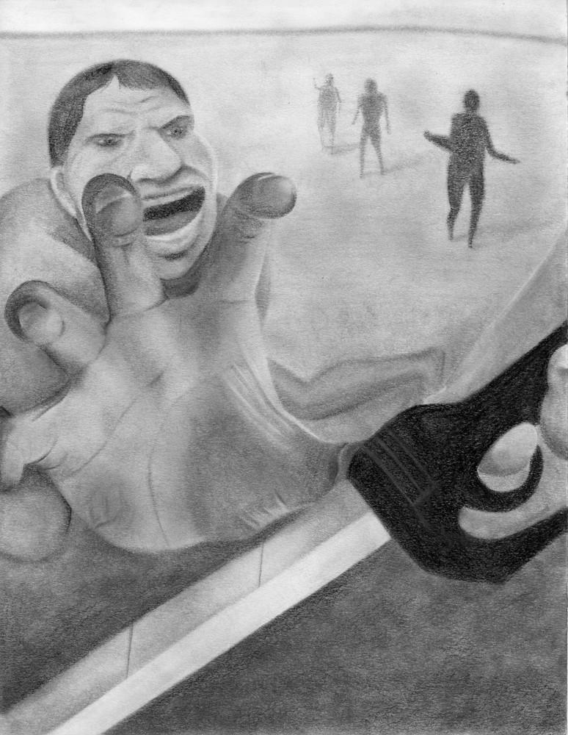
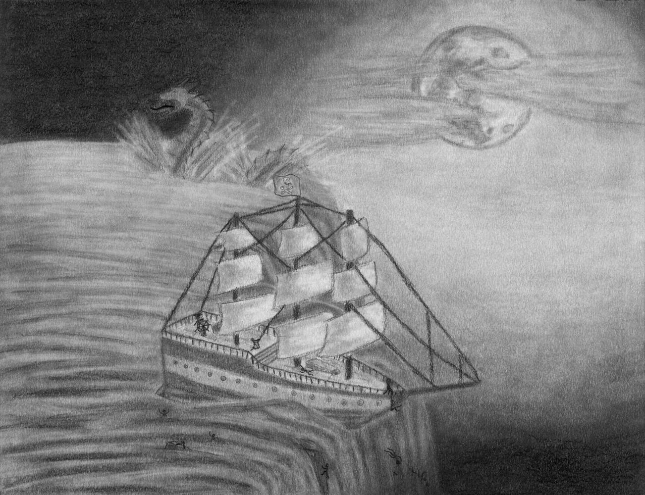
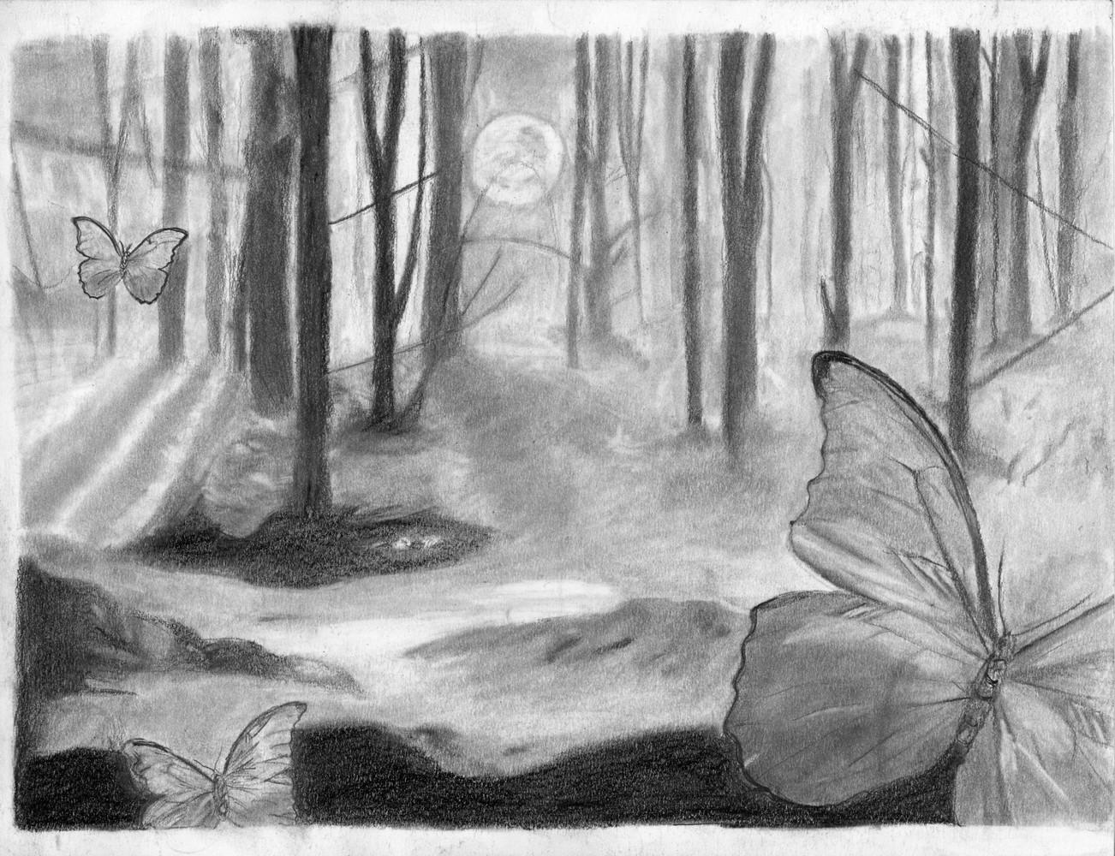
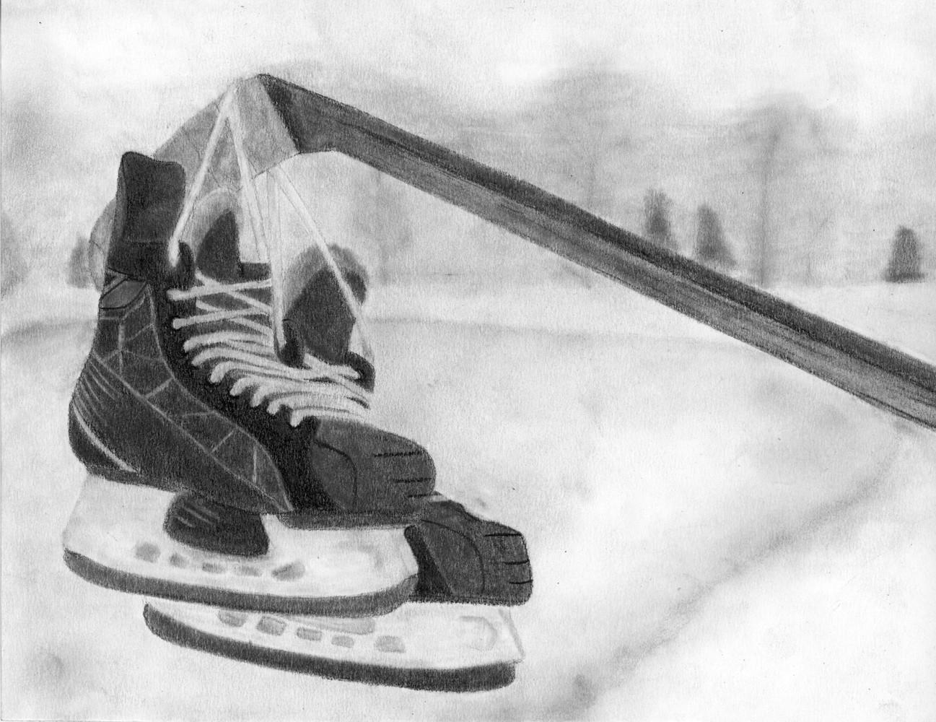
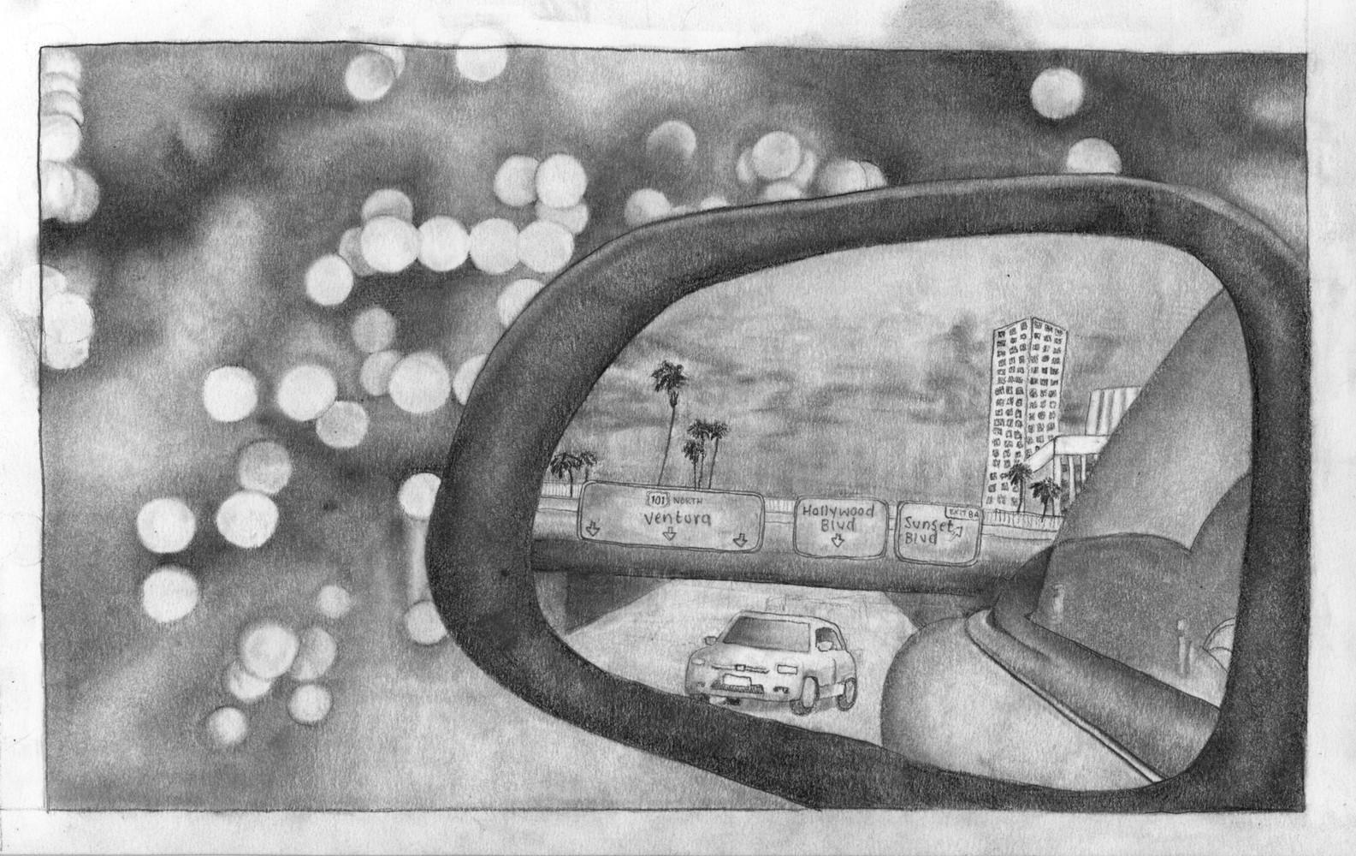
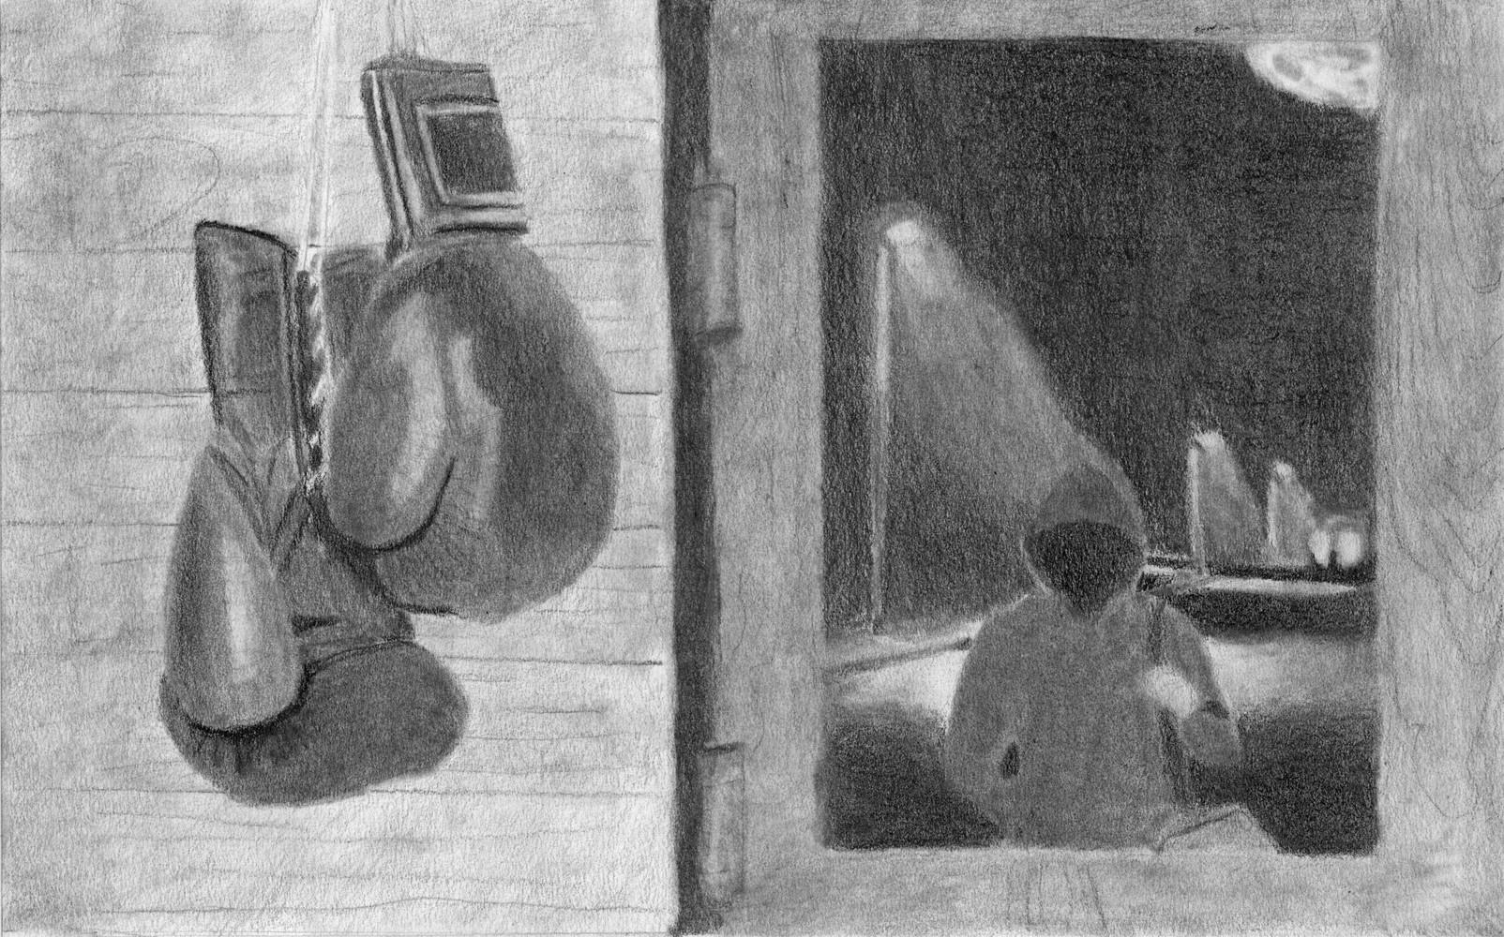

Slide 27
Axel Wirth Bulmer, graphite on paper, Spring 2021

Slide 28
Carli Wincey
graphite on paper
Spring 2021

Slide 29
Ella Kim, graphite on paper, Spring 2021

Slide 30
Emelia LaShomb, graphite on paper, Spring 2021

Slide 31
Ezekiel Loty, graphite on paper, Spring 2021

Slide 32
Grace Smith graphite on paper, Spring 2021

Slide 35
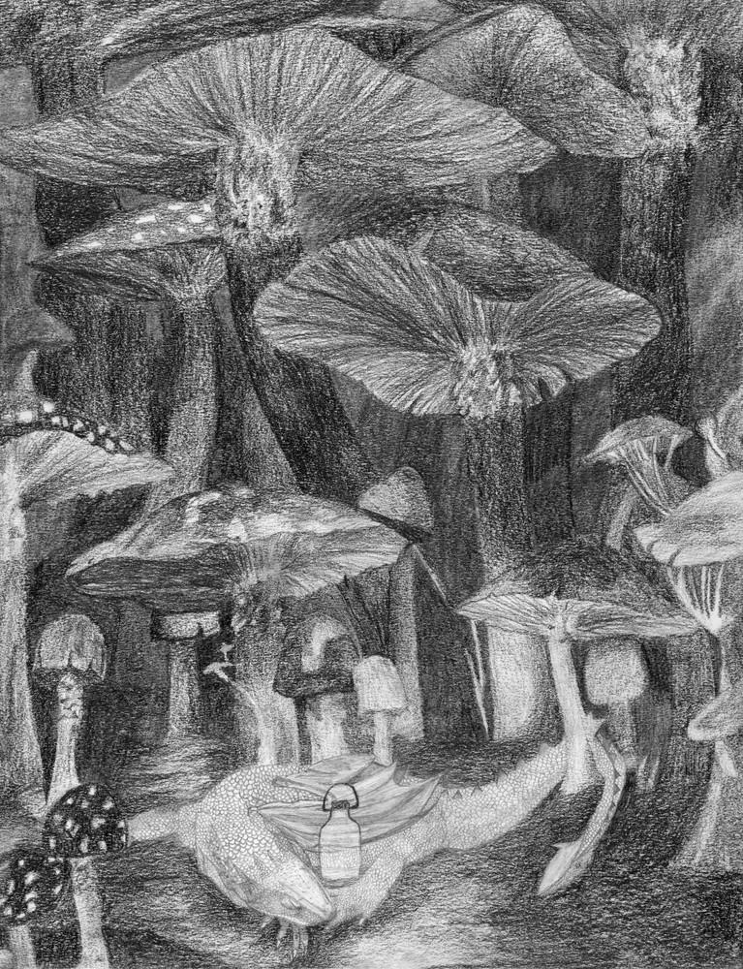
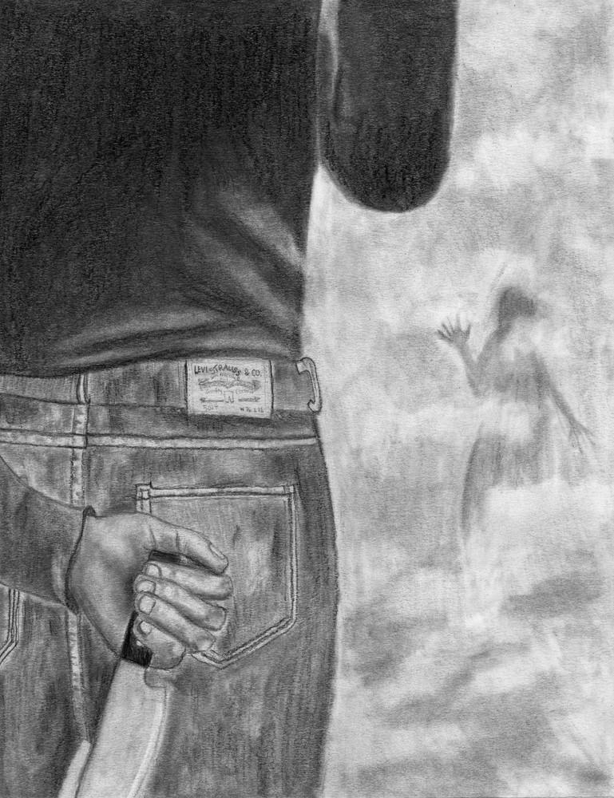
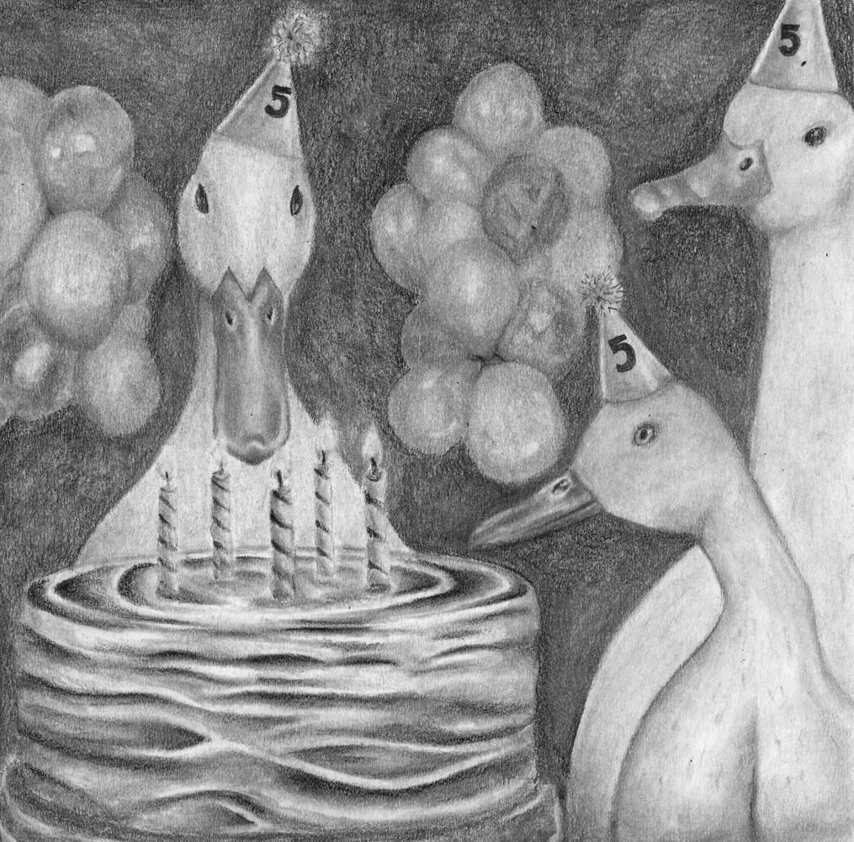
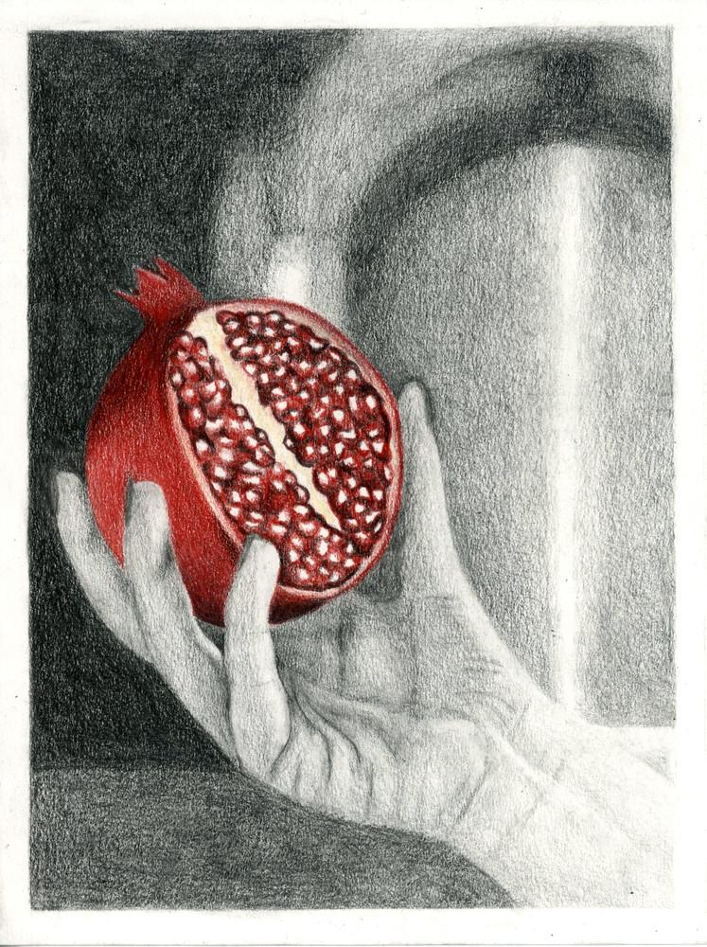
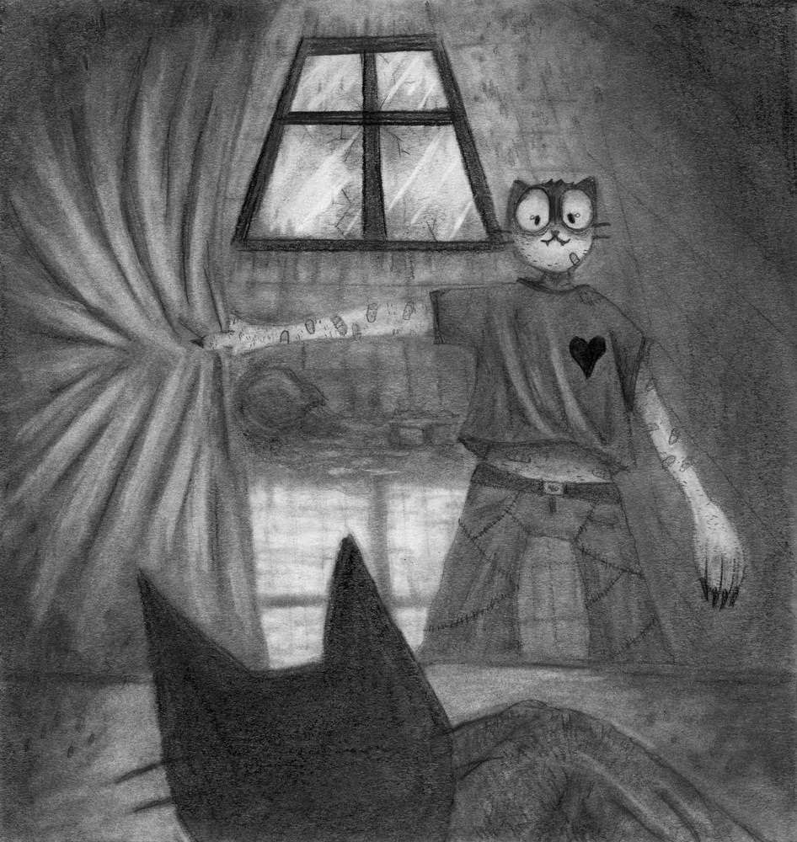
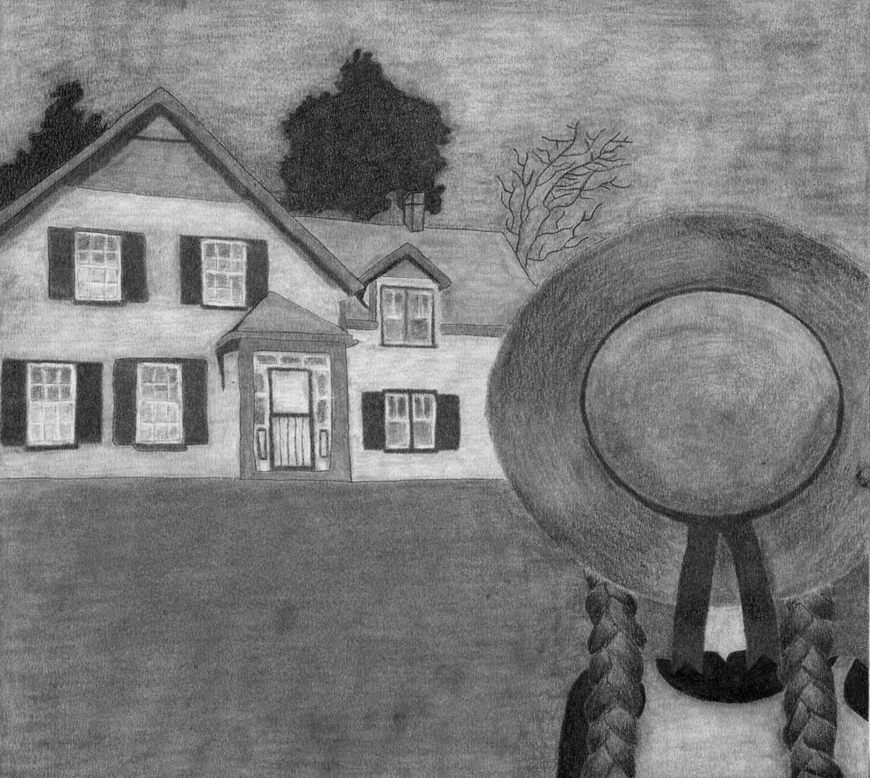

Slide 36
Hannah Snyder
graphite on paper
Spring 2021

Slide 37
Kate James
graphite on paper
Spring 2021

Slide 38
Molly Dodge Austin
graphite on paper
Spring 2021

Slide 39
Rachel Tamsett-Peters, graphite on paper, Spring 2021

Slide 40
Ruby Jangaard
graphite on paper
Spring 2021

Slide 43

The Terry Fox walk is the last 30 minutes of A block next Tuesday
Notes:
Record Art 10 translations in notes only, Summer 2025 generated on 8/14/2025
The Terry Fox walk is the last 30 minutes of A block next Tuesday
===
shqiptare - Albanian
Ecja e Terry Fox është 30 minutat e fundit të A block të martën e ardhshme
አማርኛ - Amharic
የቴሪ ፎክስ የእግር ጉዞ በሚቀጥለው ማክሰኞ የመጨረሻዎቹ 30 ደቂቃዎች የኤ ብሎክ ነው።
عربي - Arabic
ستكون جولة تيري فوكس في آخر 30 دقيقة من الكتلة A يوم الثلاثاء المقبل
հայերեն - Armenian
Թերի Ֆոքսի քայլարշավը հաջորդ երեքշաբթի Ա բլոկի վերջին 30 րոպեն է
Català - Catalan
La caminada de Terry Fox són els últims 30 minuts del bloc A dimarts vinent
中文 - Chinese
特里·福克斯步行活动将于下周二 A 街区最后 30 分钟举行
Nederlands - Dutch
De Terry Fox-wandeling is de laatste 30 minuten van blok A volgende dinsdag
فارسی - Farsi
پیاده روی تری فاکس 30 دقیقه آخر بلوک A سه شنبه آینده است
Français - French
La marche Terry Fox aura lieu les 30 dernières minutes du bloc A mardi prochain
Deutsch - German
Der Terry Fox-Spaziergang findet nächsten Dienstag in den letzten 30 Minuten des A-Blocks statt.
ગુજરાતી - Gujarati
ટેરી ફોક્સ વોક આગામી મંગળવારે A બ્લોકની છેલ્લી 30 મિનિટ છે
हिंदी - Hindi
टेरी फॉक्स वॉक अगले मंगलवार को ए ब्लॉक के अंतिम 30 मिनट का होगा
Italiano - Italian
La passeggiata di Terry Fox durerà gli ultimi 30 minuti del blocco A di martedì prossimo
日本語 - Japanese
テリー・フォックスの散歩は来週火曜日のAブロックの最後の30分です
한국어 - Korean
테리 폭스 워크는 다음 화요일 A 블록의 마지막 30분입니다.
Kurdî - Kurdish
Meşa Terry Fox 30 hûrdemên paşîn ên bloka A Sêşema pêşerojê ye
Melayu - Malay
Berjalan kaki Terry Fox ialah 30 minit terakhir blok A pada Selasa depan
മലയാളം - Malayalam
ടെറി ഫോക്സ് നടത്തം അടുത്ത ചൊവ്വാഴ്ച എ ബ്ലോക്കിൻ്റെ അവസാന 30 മിനിറ്റാണ്
नेपाली - Nepali
टेरी फक्स पैदल अर्को मंगलबार ए ब्लकको अन्तिम 30 मिनेट हो
پښتو - Pashto
د ټیري فاکس واک راتلونکې سه شنبه د A بلاک وروستی 30 دقیقې دی
Português - Portuguese
A caminhada de Terry Fox será nos últimos 30 minutos do bloco A na próxima terça-feira
ਪੰਜਾਬੀ - Punjabi
ਟੈਰੀ ਫੌਕਸ ਵਾਕ ਅਗਲੇ ਮੰਗਲਵਾਰ ਨੂੰ ਏ ਬਲਾਕ ਦੇ ਆਖਰੀ 30 ਮਿੰਟ ਹੈ
Русский - Russian
Прогулка по Терри Фоксу займет последние 30 минут в квартале А в следующий вторник.
српски - Serbian
Шетња Тери Фоксом је последњих 30 минута блока А следећег уторка
Soomaali - Somali
Socodka Terry Fox waa 30 ka daqiiqo ee ugu dambeeya ee block Talaadada soo socota
Español - Spanish
La caminata de Terry Fox son los últimos 30 minutos del bloque A el próximo martes
basa Sunda - Sundanese
The Terry Fox walk teh panungtungan 30 menit A blok Salasa salajengna
kiswahili - Swahili
Matembezi ya Terry Fox ni dakika 30 za mwisho za block A Jumanne ijayo
svenska - Swedish
Terry Fox-promenaden är de sista 30 minuterna av A block nästa tisdag
Tagalog
Ang lakad ng Terry Fox ay ang huling 30 minuto ng A block sa susunod na Martes
தமிழ் - Tamil
டெர்ரி ஃபாக்ஸ் வாக் அடுத்த செவ்வாய்க்கிழமை A பிளாக்கின் கடைசி 30 நிமிடங்கள் ஆகும்
แบบไทย - Thai
การเดินของเทอร์รี่ ฟ็อกซ์คือ 30 นาทีสุดท้ายของช่วงตึก A ในวันอังคารหน้า
Türkçe - Turkish
Terry Fox yürüyüşü önümüzdeki Salı günü A bloğunun son 30 dakikasında gerçekleşecek
Українська - Ukrainian
Прогулянка Террі Фокса — це останні 30 хвилин кварталу А наступного вівторка
اردو - Urdu
ٹیری فاکس واک اگلے منگل کو اے بلاک کے آخری 30 منٹ کی ہے۔
Tiếng Việt - Vietnamese
Chuyến đi bộ Terry Fox diễn ra trong 30 phút cuối cùng của dãy nhà A vào thứ Ba tuần tới

Slide 45
Hand in your backgrounds to the Google Classroom!
For a great drawing, make sure your photo is an original file and not a screenshot.
ዳራዎን ለጉግል ክፍል አስረክቡ!
قم بتسليم خلفياتك إلى Google Classroom!
Entrega els teus antecedents a Google Classroom!
将您的背景提交给 Google 课堂！
پس زمینه خود را به Google Classroom تحویل دهید!
अपनी पृष्ठभूमि गूगल क्लासरूम को सौंपें!
背景を Google Classroom に提出してください。
Google Classroom에 배경을 제출하세요!
Paşnavên xwe bidin dersa Google!
Entregue seus históricos para o Google Classroom!
ਗੂਗਲ ਕਲਾਸਰੂਮ ਨੂੰ ਆਪਣੇ ਪਿਛੋਕੜ ਦਿਓ!
Сдайте свои фоны в Google Classroom!
U dhiib taariikhdaada fasalka Google!
¡Entreguen sus fondos en Google Classroom!
Wawasilishe usuli wako kwa Google Darasani!
Ibigay ang iyong mga background sa Google Classroom!
Arka planlarınızı Google Classroom'a teslim edin!
Додайте свої фони до Google Classroom!
Nộp hồ sơ của bạn cho Google Classroom!
Notes:
Current Art 10 languages shortened next to English, Summer 2025 generated on 8/9/2025
Hand in your backgrounds to the Google Classroom! For a great drawing, make sure your photo is an original file and not a screenshot.
Shortened text:
Hand in your backgrounds to the Google Classroom!
===
shqiptare - Albanian
Jepni prejardhjen tuaj në Google Classroom! Për një vizatim të mrekullueshëm, sigurohuni që fotografia juaj të jetë një skedar origjinal dhe jo një pamje ekrani.
አማርኛ - Amharic
ዳራዎን ለጉግል ክፍል አስረክቡ! ለትልቅ ስዕል ፎቶዎ የመጀመሪያ ፋይል እንጂ ቅጽበታዊ ገጽ እይታ አለመሆኑን ያረጋግጡ።
عربي - Arabic
سلّم خلفياتك إلى Google Classroom! للحصول على رسم رائع، تأكد من أن الصورة أصلية وليست لقطة شاشة.
հայերեն - Armenian
Ձեր նախապատմությունը փոխանցեք Google Classroom-ին: Հիանալի նկարչության համար համոզվեք, որ ձեր լուսանկարը բնօրինակ ֆայլ է և ոչ թե սքրինշոթ:
Català - Catalan
Entrega els teus antecedents a Google Classroom! Per obtenir un dibuix fantàstic, assegureu-vos que la vostra foto sigui un fitxer original i no una captura de pantalla.
中文 - Chinese
把你的背景作品提交到 Google 课堂吧！为了画出优秀的作品，请确保你的照片是原始文件，而不是截图。
Nederlands - Dutch
Lever je achtergronden in bij Google Classroom! Voor een mooie tekening is het belangrijk dat je foto een origineel bestand is en geen screenshot.
فارسی - Farsi
پس زمینه خود را به Google Classroom تحویل دهید! برای یک طراحی عالی، مطمئن شوید که عکس شما یک فایل اصلی است و نه یک اسکرین شات.
Français - French
Remettez vos arrière-plans à Google Classroom ! Pour un dessin réussi, assurez-vous que votre photo est un fichier original et non une capture d'écran.
Deutsch - German
Geben Sie Ihre Hintergründe im Google Classroom ab! Für eine tolle Zeichnung achten Sie darauf, dass Ihr Foto eine Originaldatei und kein Screenshot ist.
ગુજરાતી - Gujarati
Google વર્ગખંડમાં તમારા બેકગ્રાઉન્ડમાં હાથ આપો! ઉત્તમ ડ્રોઇંગ માટે, ખાતરી કરો કે તમારો ફોટો મૂળ ફાઇલ છે અને સ્ક્રીનશૉટ નથી.
हिंदी - Hindi
अपनी पृष्ठभूमि Google क्लासरूम को सौंपें! एक बेहतरीन चित्र बनाने के लिए, सुनिश्चित करें कि आपकी तस्वीर एक मूल फ़ाइल हो, स्क्रीनशॉट नहीं।
Italiano - Italian
Invia i tuoi sfondi a Google Classroom! Per un disegno di qualità, assicurati che la foto sia un file originale e non uno screenshot.
日本語 - Japanese
背景をGoogle Classroomに提出してください！素晴らしい作品にするために、写真はスクリーンショットではなく、オリジナルのファイルを使用してください。
한국어 - Korean
Google Classroom에 배경을 제출하세요! 멋진 그림을 위해 스크린샷이 아닌 원본 파일을 사용하세요.
Kurdî - Kurdish
Paşnavên xwe bidin dersa Google! Ji bo nexşeyek mezin, pê ewle bine ku wêneya we pelek orjînal e û ne dîmenek e.
Melayu - Malay
Serahkan latar belakang anda ke Bilik Darjah Google! Untuk lukisan yang hebat, pastikan foto anda ialah fail asal dan bukan tangkapan skrin.
മലയാളം - Malayalam
Google ക്ലാസ്റൂമിലേക്ക് നിങ്ങളുടെ പശ്ചാത്തലങ്ങൾ കൈമാറുക! ഒരു മികച്ച ഡ്രോയിംഗിനായി, നിങ്ങളുടെ ഫോട്ടോ യഥാർത്ഥ ഫയലാണെന്നും സ്ക്രീൻഷോട്ടല്ലെന്നും ഉറപ്പാക്കുക.
नेपाली - Nepali
गुगल क्लासरूममा आफ्नो पृष्ठभूमिमा हात दिनुहोस्! उत्कृष्ट रेखाचित्रको लागि, निश्चित गर्नुहोस् कि तपाईंको फोटो मूल फाइल हो र स्क्रिनसट होइन।
پښتو - Pashto
خپل شالید د ګوګل ټولګي ته وسپارئ! د عالي نقاشۍ لپاره ، ډاډ ترلاسه کړئ چې ستاسو عکس اصلي فایل دی نه سکرین شاټ.
Português - Portuguese
Entregue seus planos de fundo para o Google Sala de Aula! Para um desenho incrível, certifique-se de que sua foto seja um arquivo original e não uma captura de tela.
ਪੰਜਾਬੀ - Punjabi
ਗੂਗਲ ਕਲਾਸਰੂਮ ਨੂੰ ਆਪਣੇ ਪਿਛੋਕੜ ਦਿਓ! ਇੱਕ ਵਧੀਆ ਡਰਾਇੰਗ ਲਈ, ਯਕੀਨੀ ਬਣਾਓ ਕਿ ਤੁਹਾਡੀ ਫੋਟੋ ਇੱਕ ਅਸਲੀ ਫਾਈਲ ਹੈ ਨਾ ਕਿ ਇੱਕ ਸਕ੍ਰੀਨਸ਼ੌਟ।
Русский - Russian
Сдайте свои фоны в Google Classroom! Чтобы рисунок получился отличным, убедитесь, что фотография — это оригинальный файл, а не скриншот.
српски - Serbian
Предајте своје позадине у Гоогле учионицу! За одличан цртеж, уверите се да је ваша фотографија оригинална датотека, а не снимак екрана.
Soomaali - Somali
U dhiib taariikhdaada fasalka Google! Sawir aad u fiican, hubi in sawirkaagu yahay fayl asal ah oo aanu ahayn sawir-qaadis.
Español - Spanish
¡Envía tus fondos a Google Classroom! Para un dibujo genial, asegúrate de que tu foto sea un archivo original y no una captura de pantalla.
basa Sunda - Sundanese
Serahkeun latar tukang anjeun ka Google Classroom! Pikeun gambar anu saé, pastikeun poto anjeun mangrupikeun file asli sareng sanés layar.
kiswahili - Swahili
Wawasilishe usuli wako kwa Google Darasani! Kwa mchoro mzuri, hakikisha kuwa picha yako ni faili asili na sio picha ya skrini.
svenska - Swedish
Lämna in din bakgrund till Google Classroom! För en bra ritning, se till att ditt foto är en originalfil och inte en skärmdump.
Tagalog
Ibigay ang iyong mga background sa Google Classroom! Para sa isang mahusay na pagguhit, siguraduhin na ang iyong larawan ay isang orihinal na file at hindi isang screenshot.
தமிழ் - Tamil
கூகுள் கிளாஸ்ரூமில் உங்கள் பின்னணியை ஒப்படைக்கவும்! சிறந்த வரைபடத்திற்கு, உங்கள் புகைப்படம் அசல் கோப்பாக இருப்பதையும் ஸ்கிரீன்ஷாட் அல்ல என்பதை உறுதிப்படுத்தவும்.
แบบไทย - Thai
ส่งพื้นหลังของคุณไปที่ Google Classroom! เพื่อภาพวาดที่สวยงาม โปรดแน่ใจว่ารูปถ่ายของคุณเป็นไฟล์ต้นฉบับ ไม่ใช่ภาพหน้าจอ
Türkçe - Turkish
Arka planlarınızı Google Classroom'a teslim edin! Harika bir çizim için fotoğrafınızın orijinal bir dosya olduğundan ve ekran görüntüsü olmadığından emin olun.
Українська - Ukrainian
Додайте свої фони до Google Classroom! Щоб отримати чудовий малюнок, переконайтеся, що ваша фотографія є оригінальним файлом, а не знімком екрана.
اردو - Urdu
اپنے پس منظر کو گوگل کلاس روم تک پہنچائیں! ایک بہترین ڈرائنگ کے لیے، یقینی بنائیں کہ آپ کی تصویر اصل فائل ہے نہ کہ اسکرین شاٹ۔
Tiếng Việt - Vietnamese
Hãy nộp ảnh nền cho Google Classroom! Để có một bức vẽ đẹp, hãy đảm bảo ảnh của bạn là ảnh gốc chứ không phải ảnh chụp màn hình.

Slide 46
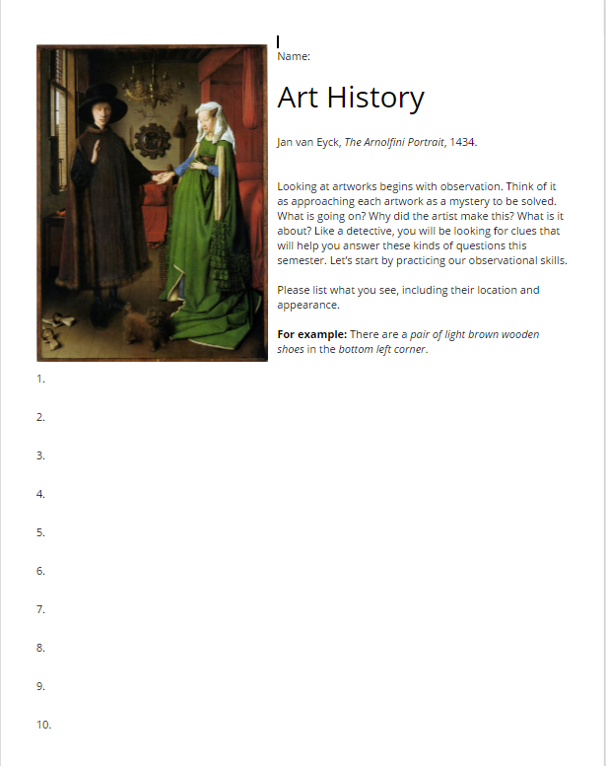
If you did not finish the art history assignment,
DO THAT FIRST!
የጥበብ ታሪክ ስራውን ካልጨረስክ፣ መጀመሪያ ያንን አድርግ!
إذا لم تقم بإنهاء مهمة تاريخ الفن، قم بذلك أولاً!
Si no has acabat el treball d'història de l'art, FES-HO PRIMERAMENT!
如果您尚未完成艺术史作业，请先完成！
اگر تکلیف تاریخ هنر را تمام نکردید، ابتدا این کار را انجام دهید!
यदि आपने कला इतिहास का कार्य पूरा नहीं किया है, तो पहले उसे पूरा करें!
美術史の課題が終わっていないなら、まずそれをやりましょう。
미술사 과제를 아직 끝내지 못했다면, 먼저 끝내세요!
Ger we peywira dîroka hunerê neqedand, PÊŞÎ WÊ BIKIN!
Se você não terminou a tarefa de história da arte, FAÇA ISSO PRIMEIRO!
ਜੇ ਤੁਸੀਂ ਕਲਾ ਇਤਿਹਾਸ ਅਸਾਈਨਮੈਂਟ ਨੂੰ ਪੂਰਾ ਨਹੀਂ ਕੀਤਾ, ਤਾਂ ਪਹਿਲਾਂ ਕਰੋ!
Если вы не выполнили задание по истории искусств, СДЕЛАЙТЕ ЭТО СНАЧАЛА!
Haddii aanad dhammayn hawsha taariikhda fanka, MARKA HORE SAMEE!
Si no terminaste la tarea de historia del arte, ¡HAZ ESO PRIMERO!
Ikiwa hukumaliza kazi ya historia ya sanaa, FANYA HILO KWANZA!
Kung hindi mo natapos ang art history assignment, GAWIN MO MUNA!
Eğer sanat tarihi ödevini bitirmediyseniz, ÖNCE BUNU YAPIN!
Якщо ви не закінчили завдання з історії мистецтва, ЗРОБІТЬ ЦЕ ПЕРШИМ!
Nếu bạn chưa hoàn thành bài tập lịch sử nghệ thuật, HÃY LÀM ĐIỀU ĐÓ TRƯỚC!
Notes:
Current Art 10 languages next to English, Summer 2025 generated on 8/10/2025
If you did not finish the art history assignment, DO THAT FIRST!
===
shqiptare - Albanian
Nëse nuk e mbarove detyrën e historisë së artit, BËJE TË PARË!
አማርኛ - Amharic
የጥበብ ታሪክ ስራውን ካልጨረስክ፣ መጀመሪያ ያንን አድርግ!
عربي - Arabic
إذا لم تقم بإنهاء مهمة تاريخ الفن، قم بذلك أولاً!
հայերեն - Armenian
Եթե դուք չեք ավարտել արվեստի պատմության առաջադրանքը, ԱՆԱ՛Ր ՆԱԽԸ:
Català - Catalan
Si no has acabat el treball d'història de l'art, FES-HO PRIMERAMENT!
中文 - Chinese
如果您尚未完成艺术史作业，请先完成！
Nederlands - Dutch
Als je de opdracht over kunstgeschiedenis nog niet af hebt, DOE DAT DAN EERST!
فارسی - Farsi
اگر تکلیف تاریخ هنر را تمام نکردید، ابتدا این کار را انجام دهید!
Français - French
Si vous n’avez pas terminé le devoir d’histoire de l’art, FAITES-LE D’ABORD !
Deutsch - German
Wenn Sie die kunstgeschichtliche Aufgabe noch nicht beendet haben, TUN SIE DAS ZUERST!
ગુજરાતી - Gujarati
જો તમે કલા ઇતિહાસ સોંપણી પૂર્ણ કરી નથી, તો તે પ્રથમ કરો!
हिंदी - Hindi
यदि आपने कला इतिहास का कार्य पूरा नहीं किया है, तो पहले उसे पूरा करें!
Italiano - Italian
Se non hai finito il compito di storia dell'arte, FALLO PRIMA!
日本語 - Japanese
美術史の課題が終わっていないなら、まずそれをやりましょう。
한국어 - Korean
미술사 과제를 아직 끝내지 못했다면, 먼저 끝내세요!
Kurdî - Kurdish
Ger we peywira dîroka hunerê neqedand, PÊŞÎ WÊ BIKIN!
Melayu - Malay
Jika anda tidak menyiapkan tugasan sejarah seni, LAKUKAN ITU DULU!
മലയാളം - Malayalam
നിങ്ങൾ ആർട്ട് ഹിസ്റ്ററി അസൈൻമെൻ്റ് പൂർത്തിയാക്കിയില്ലെങ്കിൽ, ആദ്യം അത് ചെയ്യുക!
नेपाली - Nepali
यदि तपाईंले कला इतिहास असाइनमेन्ट समाप्त गर्नुभएन भने, त्यो पहिले गर्नुहोस्!
پښتو - Pashto
که تاسو د هنر تاریخ دنده پای ته نه ده رسولې، دا لومړی وکړئ!
Português - Portuguese
Se você não terminou a tarefa de história da arte, FAÇA ISSO PRIMEIRO!
ਪੰਜਾਬੀ - Punjabi
ਜੇ ਤੁਸੀਂ ਕਲਾ ਇਤਿਹਾਸ ਅਸਾਈਨਮੈਂਟ ਨੂੰ ਪੂਰਾ ਨਹੀਂ ਕੀਤਾ, ਤਾਂ ਪਹਿਲਾਂ ਕਰੋ!
Русский - Russian
Если вы не выполнили задание по истории искусств, СДЕЛАЙТЕ ЭТО СНАЧАЛА!
српски - Serbian
Ако нисте завршили задатак из историје уметности, РАДИТЕ ТО ПРВО!
Soomaali - Somali
Haddii aanad dhammayn hawsha taariikhda fanka, MARKA HORE SAMEE!
Español - Spanish
Si no terminaste la tarea de historia del arte, ¡HAZ ESO PRIMERO!
basa Sunda - Sundanese
Upami anjeun henteu ngaréngsékeun tugas sajarah seni, LAKUKAN NU wé!
kiswahili - Swahili
Ikiwa hukumaliza kazi ya historia ya sanaa, FANYA HILO KWANZA!
svenska - Swedish
Om du inte klarade konsthistoriska uppdraget, GÖR DET FÖRST!
Tagalog
Kung hindi mo natapos ang art history assignment, GAWIN MO MUNA!
தமிழ் - Tamil
கலை வரலாற்றுப் பணியை நீங்கள் முடிக்கவில்லை என்றால், முதலில் அதைச் செய்யுங்கள்!
แบบไทย - Thai
หากคุณไม่ได้ทำการบ้านประวัติศาสตร์ศิลปะเสร็จ ให้ทำการบ้านนั้นก่อน!
Türkçe - Turkish
Eğer sanat tarihi ödevini bitirmediyseniz, ÖNCE BUNU YAPIN!
Українська - Ukrainian
Якщо ви не закінчили завдання з історії мистецтва, ЗРОБІТЬ ЦЕ ПЕРШИМ!
اردو - Urdu
اگر آپ نے آرٹ کی تاریخ کی تفویض ختم نہیں کی ہے، تو یہ سب سے پہلے کریں!
Tiếng Việt - Vietnamese
Nếu bạn chưa hoàn thành bài tập lịch sử nghệ thuật, HÃY LÀM ĐIỀU ĐÓ TRƯỚC!

Slide 47
These students should do their art history assignment FIRST today
እነዚህ ተማሪዎች ዛሬ በመጀመሪያ የጥበብ ታሪክ ስራቸውን መስራት አለባቸው
يجب على هؤلاء الطلاب القيام بواجبهم في تاريخ الفن أولاً اليوم
Aquests estudiants haurien de fer la seva tasca d'història de l'art PRIMER avui
这些学生今天应该首先完成艺术史作业
این دانش آموزان باید تکلیف تاریخ هنر خود را اول امروز انجام دهند
इन छात्रों को आज सबसे पहले अपना कला इतिहास का असाइनमेंट पूरा करना चाहिए
これらの学生は今日、まず美術史の課題に取り組むべきです
이 학생들은 오늘 미술사 과제를 먼저 해야 합니다.
Divê ev xwendekar îro pêþî peywira xwe ya dîroka hunerê bikin
Esses alunos deveriam fazer a tarefa de história da arte PRIMEIRO hoje
ਇਨ੍ਹਾਂ ਵਿਦਿਆਰਥੀਆਂ ਨੂੰ ਅੱਜ ਸਭ ਤੋਂ ਪਹਿਲਾਂ ਆਪਣੀ ਕਲਾ ਇਤਿਹਾਸ ਦਾ ਕੰਮ ਕਰਨਾ ਚਾਹੀਦਾ ਹੈ
Эти студенты должны сегодня выполнить задание по истории искусств В ПЕРВУЮ ОЧЕРЕДЬ
Ardaydani waa in ay maanta u horeeyaan hawshooda taariikheed
Estos estudiantes deberían hacer su tarea de historia del arte PRIMERO hoy
Wanafunzi hawa wanapaswa kufanya kazi yao ya historia ya sanaa KWANZA leo
Dapat gawin MUNA ng mga estudyanteng ito ang kanilang art history assignment ngayon
Bu öğrenciler bugün ÖNCE sanat tarihi ödevlerini yapmalılar
Ці студенти повинні сьогодні виконати завдання з історії мистецтва ПЕРШИМ
Những học sinh này nên làm bài tập lịch sử nghệ thuật của mình TRƯỚC HÔM NAY
A block
Lillian
Mehe
Lucas
Mahmoud
C block
Jenine
Samson
Matt
D block
Trey
Autumn
Ronin
Maurice
Kit
Zyaira
Notes:
Current Art 10 languages next to English, Summer 2025 generated on 8/14/2025
These students should do their art history assignment FIRST today
===
shqiptare - Albanian
Këta studentë duhet të bëjnë detyrën e tyre të historisë së artit PARË sot
አማርኛ - Amharic
እነዚህ ተማሪዎች ዛሬ በመጀመሪያ የጥበብ ታሪክ ስራቸውን መስራት አለባቸው
عربي - Arabic
يجب على هؤلاء الطلاب القيام بواجبهم في تاريخ الفن أولاً اليوم
հայերեն - Armenian
Այս ուսանողները պետք է այսօր կատարեն իրենց արվեստի պատմության առաջադրանքը
Català - Catalan
Aquests estudiants haurien de fer la seva tasca d'història de l'art PRIMER avui
中文 - Chinese
这些学生今天应该首先完成艺术史作业
Nederlands - Dutch
Deze studenten zouden vandaag EERST hun opdracht over kunstgeschiedenis moeten doen
فارسی - Farsi
این دانش آموزان باید تکلیف تاریخ هنر خود را اول امروز انجام دهند
Français - French
Ces étudiants devraient faire leur devoir d'histoire de l'art EN PREMIER aujourd'hui
Deutsch - German
Diese Schüler sollten heute ZUERST ihre Kunstgeschichtsaufgabe machen
ગુજરાતી - Gujarati
આ વિદ્યાર્થીઓએ તેમની કલા ઇતિહાસની સોંપણી આજે સૌથી પહેલા કરવી જોઈએ
हिंदी - Hindi
इन छात्रों को आज सबसे पहले अपना कला इतिहास का असाइनमेंट पूरा करना चाहिए
Italiano - Italian
Questi studenti dovrebbero svolgere PRIMA il loro compito di storia dell'arte oggi
日本語 - Japanese
これらの学生は今日、まず美術史の課題に取り組むべきです
한국어 - Korean
이 학생들은 오늘 미술사 과제를 먼저 해야 합니다.
Kurdî - Kurdish
Divê ev xwendekar îro pêþî peywira xwe ya dîroka hunerê bikin
Melayu - Malay
Pelajar-pelajar ini harus membuat tugasan sejarah seni mereka DAHULU hari ini
മലയാളം - Malayalam
ഈ വിദ്യാർത്ഥികൾ അവരുടെ ആർട്ട് ഹിസ്റ്ററി അസൈൻമെൻ്റ് ഇന്ന് ആദ്യം ചെയ്യണം
नेपाली - Nepali
यी विद्यार्थीहरूले आज आफ्नो कला इतिहास असाइनमेन्ट पहिले गर्नुपर्छ
پښتو - Pashto
دا زده کونکي باید نن ورځ د خپل هنر تاریخ دنده ترسره کړي
Português - Portuguese
Esses alunos deveriam fazer a tarefa de história da arte PRIMEIRO hoje
ਪੰਜਾਬੀ - Punjabi
ਇਨ੍ਹਾਂ ਵਿਦਿਆਰਥੀਆਂ ਨੂੰ ਅੱਜ ਸਭ ਤੋਂ ਪਹਿਲਾਂ ਆਪਣੀ ਕਲਾ ਇਤਿਹਾਸ ਦਾ ਕੰਮ ਕਰਨਾ ਚਾਹੀਦਾ ਹੈ
Русский - Russian
Эти студенты должны сегодня выполнить задание по истории искусств В ПЕРВУЮ ОЧЕРЕДЬ
српски - Serbian
Ови ученици би требало да данас ПРВО ураде задатак из историје уметности
Soomaali - Somali
Ardaydani waa in ay maanta u horeeyaan hawshooda taariikheed
Español - Spanish
Estos estudiantes deberían hacer su tarea de historia del arte PRIMERO hoy
basa Sunda - Sundanese
Murid-murid ieu kedah ngalaksanakeun tugas sajarah senina tiheula ayeuna
kiswahili - Swahili
Wanafunzi hawa wanapaswa kufanya kazi yao ya historia ya sanaa KWANZA leo
svenska - Swedish
Dessa elever borde göra sin konsthistoriska uppgift FÖRST idag
Tagalog
Dapat gawin MUNA ng mga estudyanteng ito ang kanilang art history assignment ngayon
தமிழ் - Tamil
இந்த மாணவர்கள் தங்கள் கலை வரலாற்றுப் பணியை இன்றே முதலில் செய்ய வேண்டும்
แบบไทย - Thai
นักเรียนเหล่านี้ควรทำการบ้านประวัติศาสตร์ศิลปะก่อนวันนี้
Türkçe - Turkish
Bu öğrenciler bugün ÖNCE sanat tarihi ödevlerini yapmalılar
Українська - Ukrainian
Ці студенти повинні сьогодні виконати завдання з історії мистецтва ПЕРШИМ
اردو - Urdu
ان طلباء کو آج سب سے پہلے اپنی آرٹ ہسٹری اسائنمنٹ کرنا چاہیے۔
Tiếng Việt - Vietnamese
Những học sinh này nên làm bài tập lịch sử nghệ thuật của mình TRƯỚC HÔM NAY

Slide 48
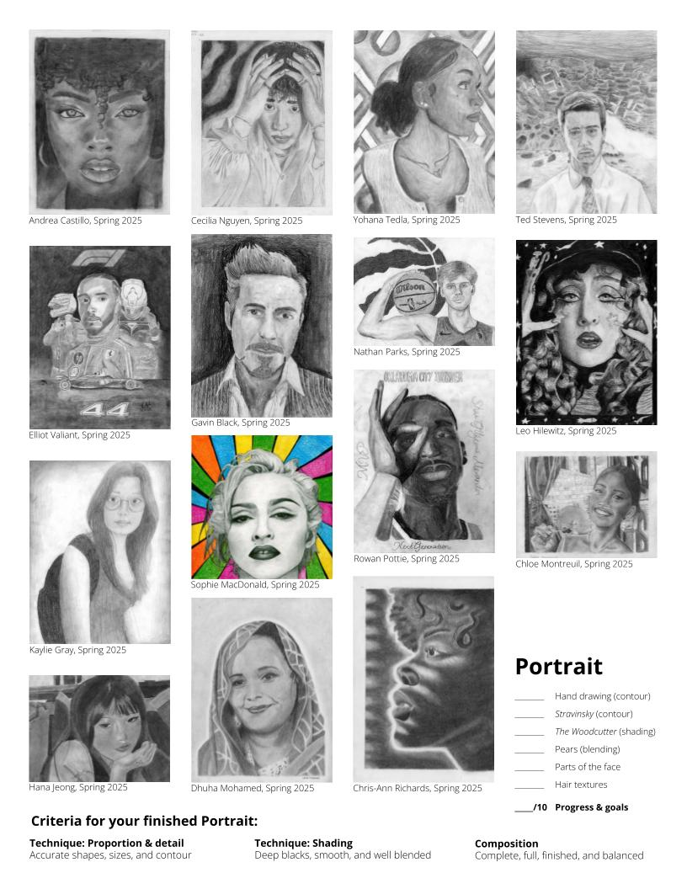
Please get out your Portrait booklet
እባክህ የቁም መፅሃፍህን አውጣ
يرجى الحصول على كتيب صورتك الشخصية
Si us plau, treu el teu fullet de retrats
请拿出你的肖像册
لطفا جزوه پرتره خود را بیرون بیاورید
कृपया अपनी पोर्ट्रेट पुस्तिका निकालिए
ポートレートブックレットを取り出してください
초상화 책자를 꺼내주세요
Ji kerema xwe pirtûka Portreya xwe derxin
Por favor, pegue seu livreto de retratos
ਕਿਰਪਾ ਕਰਕੇ ਆਪਣੀ ਪੋਰਟਰੇਟ ਕਿਤਾਬਚਾ ਕੱਢੋ
Пожалуйста, достаньте ваш буклет с портретом.
Fadlan soo saar buug-yarahaaga Sawirka
Por favor, saque su folleto de retrato.
Tafadhali toa kijitabu chako cha Picha
Mangyaring ilabas ang iyong Portrait booklet
Lütfen Portre kitapçığınızı çıkarın
Будь ласка, дістаньте свій буклет «Портрет».
Xin hãy lấy tập sách Chân dung của bạn ra
Notes:
Current Art 10 languages next to English, Summer 2025 generated on 8/10/2025
Please get out your Portrait booklet
===
shqiptare - Albanian
Ju lutemi merrni broshurën tuaj të Portretit
አማርኛ - Amharic
እባክህ የቁም መፅሃፍህን አውጣ
عربي - Arabic
يرجى الحصول على كتيب صورتك الشخصية
հայերեն - Armenian
Խնդրում ենք դուրս բերել ձեր դիմանկարի գրքույկը
Català - Catalan
Si us plau, treu el teu fullet de retrats
中文 - Chinese
请拿出你的肖像册
Nederlands - Dutch
Haal uw Portretboekje erbij
فارسی - Farsi
لطفا جزوه پرتره خود را بیرون بیاورید
Français - French
S'il vous plaît, sortez votre livret de portraits
Deutsch - German
Bitte holen Sie Ihr Portraitheft heraus
ગુજરાતી - Gujarati
કૃપા કરીને તમારી પોર્ટ્રેટ પુસ્તિકા બહાર કાઢો
हिंदी - Hindi
कृपया अपनी पोर्ट्रेट पुस्तिका निकालिए
Italiano - Italian
Per favore, prendi il tuo libretto di ritratti
日本語 - Japanese
ポートレートブックレットを取り出してください
한국어 - Korean
초상화 책자를 꺼내주세요
Kurdî - Kurdish
Ji kerema xwe pirtûka Portreya xwe derxin
Melayu - Malay
Sila keluarkan buku kecil Potret anda
മലയാളം - Malayalam
നിങ്ങളുടെ പോർട്രെയ്റ്റ് ബുക്ക്ലെറ്റ് പുറത്തെടുക്കുക
नेपाली - Nepali
कृपया आफ्नो पोर्ट्रेट पुस्तिका निकाल्नुहोस्
پښتو - Pashto
مهرباني وکړئ خپل د پورټریټ کتابچه واخلئ
Português - Portuguese
Por favor, pegue seu livreto de retratos
ਪੰਜਾਬੀ - Punjabi
ਕਿਰਪਾ ਕਰਕੇ ਆਪਣੀ ਪੋਰਟਰੇਟ ਕਿਤਾਬਚਾ ਕੱਢੋ
Русский - Russian
Пожалуйста, достаньте ваш буклет с портретом.
српски - Serbian
Узмите своју књижицу портрета
Soomaali - Somali
Fadlan soo saar buug-yarahaaga Sawirka
Español - Spanish
Por favor, saque su folleto de retrato.
basa Sunda - Sundanese
Mangga kaluar buklet Potrét anjeun
kiswahili - Swahili
Tafadhali toa kijitabu chako cha Picha
svenska - Swedish
Ta fram ditt porträtthäfte
Tagalog
Mangyaring ilabas ang iyong Portrait booklet
தமிழ் - Tamil
தயவு செய்து உங்கள் போர்ட்ரெய்ட் கையேட்டை வெளியே எடுக்கவும்
แบบไทย - Thai
กรุณาหยิบสมุดภาพของคุณออกมา
Türkçe - Turkish
Lütfen Portre kitapçığınızı çıkarın
Українська - Ukrainian
Будь ласка, дістаньте свій буклет «Портрет».
اردو - Urdu
براہ کرم اپنا پورٹریٹ کتابچہ نکالیں۔
Tiếng Việt - Vietnamese
Xin hãy lấy tập sách Chân dung của bạn ra

Slide 49
My students always do better if they think about how to finish their artworks well
🧠🥰
ተማሪዎቼ የጥበብ ስራዎቻቸውን እንዴት በጥሩ ሁኔታ መጨረስ እንደሚችሉ ካሰቡ ሁል ጊዜ የተሻለ ይሰራሉ
طلابي دائمًا ما يكونون أفضل إذا فكروا في كيفية إنهاء أعمالهم الفنية بشكل جيد
Els meus alumnes sempre ho fan millor si pensen com acabar bé les seves obres d'art
我的学生总是会思考如何更好地完成他们的艺术作品
شاگردان من همیشه بهتر عمل می کنند اگر به این فکر کنند که چگونه آثار هنری خود را به خوبی به پایان برسانند
मेरे छात्र हमेशा बेहतर प्रदर्शन करते हैं यदि वे इस बारे में सोचते हैं कि अपनी कलाकृतियों को कैसे बेहतर ढंग से पूरा किया जाए
私の生徒たちは、作品をうまく仕上げる方法を考えることで、いつもより良い成果を上げています
제 학생들은 자신의 작품을 잘 마무리하는 방법에 대해 생각하면 항상 더 나은 성과를 냅니다.
Xwendekarên min her gav çêtir dikin ku ew bifikirin ka meriv çawa karên xwe yên hunerî baş biqedîne
Meus alunos sempre se saem melhor se pensarem em como finalizar bem suas obras de arte
ਮੇਰੇ ਵਿਦਿਆਰਥੀ ਹਮੇਸ਼ਾ ਬਿਹਤਰ ਕਰਦੇ ਹਨ ਜੇਕਰ ਉਹ ਇਸ ਬਾਰੇ ਸੋਚਦੇ ਹਨ ਕਿ ਆਪਣੀਆਂ ਕਲਾਕ੍ਰਿਤੀਆਂ ਨੂੰ ਚੰਗੀ ਤਰ੍ਹਾਂ ਕਿਵੇਂ ਪੂਰਾ ਕਰਨਾ ਹੈ
Мои ученики всегда добиваются лучших результатов, если думают о том, как хорошо завершить свои работы.
Ardaydaydu had iyo jeer si fiican bay u qabtaan haddii ay ka fikiraan sidii ay si wanaagsan ugu dhamayn lahaayeen farshaxankooda
Mis alumnos siempre obtienen mejores resultados si piensan en cómo terminar bien sus obras de arte.
Wanafunzi wangu daima hufanya vyema zaidi ikiwa wanafikiria jinsi ya kumaliza kazi zao za sanaa vizuri
Ang aking mga mag-aaral ay palaging mas mahusay kung iniisip nila kung paano tatapusin nang maayos ang kanilang mga likhang sining
Öğrencilerim sanat eserlerini nasıl iyi bitireceklerini düşünürlerse her zaman daha iyi sonuçlar alırlar
Моїм учням завжди вдається краще, якщо вони думають про те, як добре закінчити свої роботи
Học sinh của tôi luôn làm tốt hơn nếu họ nghĩ về cách hoàn thành tác phẩm nghệ thuật của mình một cách tốt nhất
Notes:
Current Art 10 languages next to English, Summer 2025 generated on 8/14/2025
My students always do better if they think about how to finish their artworks well
===
shqiptare - Albanian
Studentët e mi gjithmonë bëjnë më mirë nëse mendojnë se si t'i përfundojnë mirë veprat e tyre artistike
አማርኛ - Amharic
ተማሪዎቼ የጥበብ ስራዎቻቸውን እንዴት በጥሩ ሁኔታ መጨረስ እንደሚችሉ ካሰቡ ሁል ጊዜ የተሻለ ይሰራሉ
عربي - Arabic
طلابي دائمًا ما يكونون أفضل إذا فكروا في كيفية إنهاء أعمالهم الفنية بشكل جيد
հայերեն - Armenian
Իմ ուսանողները միշտ ավելի լավ են ստացվում, եթե մտածում են, թե ինչպես լավ ավարտին հասցնել իրենց ստեղծագործությունները
Català - Catalan
Els meus alumnes sempre ho fan millor si pensen com acabar bé les seves obres d'art
中文 - Chinese
我的学生总是会思考如何更好地完成他们的艺术作品
Nederlands - Dutch
Mijn studenten presteren altijd beter als ze nadenken over hoe ze hun kunstwerken goed kunnen afmaken
فارسی - Farsi
شاگردان من همیشه بهتر عمل می کنند اگر به این فکر کنند که چگونه آثار هنری خود را به خوبی به پایان برسانند
Français - French
Mes élèves réussissent toujours mieux s'ils réfléchissent à la manière de bien terminer leurs œuvres.
Deutsch - German
Meine Schüler sind immer besser, wenn sie darüber nachdenken, wie sie ihre Kunstwerke gut fertigstellen können
ગુજરાતી - Gujarati
મારા વિદ્યાર્થીઓ હંમેશા વધુ સારું કરે છે જો તેઓ તેમના આર્ટવર્કને સારી રીતે કેવી રીતે સમાપ્ત કરવું તે વિશે વિચારે છે
हिंदी - Hindi
मेरे छात्र हमेशा बेहतर प्रदर्शन करते हैं यदि वे इस बारे में सोचते हैं कि अपनी कलाकृतियों को कैसे बेहतर ढंग से पूरा किया जाए
Italiano - Italian
I miei studenti ottengono sempre risultati migliori se pensano a come rifinire bene i loro lavori artistici
日本語 - Japanese
私の生徒たちは、作品をうまく仕上げる方法を考えることで、いつもより良い成果を上げています
한국어 - Korean
제 학생들은 자신의 작품을 잘 마무리하는 방법에 대해 생각하면 항상 더 나은 성과를 냅니다.
Kurdî - Kurdish
Xwendekarên min her gav çêtir dikin ku ew bifikirin ka meriv çawa karên xwe yên hunerî baş biqedîne
Melayu - Malay
Pelajar saya sentiasa melakukan yang lebih baik jika mereka berfikir tentang cara menyelesaikan karya seni mereka dengan baik
മലയാളം - Malayalam
എൻ്റെ വിദ്യാർത്ഥികൾ അവരുടെ കലാസൃഷ്ടികൾ എങ്ങനെ നന്നായി പൂർത്തിയാക്കാം എന്നതിനെക്കുറിച്ച് ചിന്തിക്കുകയാണെങ്കിൽ അവർ എപ്പോഴും മികച്ചതാണ്
नेपाली - Nepali
मेरा विद्यार्थीहरूले आफ्ना कलाकृतिहरू कसरी राम्ररी पूरा गर्ने भनेर सोच्छन् भने उनीहरू सधैं राम्रो गर्छन्
پښتو - Pashto
زما زده کونکي تل ښه کوي که دوی فکر وکړي چې څنګه خپل هنري کارونه په ښه توګه پای ته ورسوي
Português - Portuguese
Meus alunos sempre se saem melhor se pensarem em como finalizar bem suas obras de arte
ਪੰਜਾਬੀ - Punjabi
ਮੇਰੇ ਵਿਦਿਆਰਥੀ ਹਮੇਸ਼ਾ ਬਿਹਤਰ ਕਰਦੇ ਹਨ ਜੇਕਰ ਉਹ ਇਸ ਬਾਰੇ ਸੋਚਦੇ ਹਨ ਕਿ ਆਪਣੀਆਂ ਕਲਾਕ੍ਰਿਤੀਆਂ ਨੂੰ ਚੰਗੀ ਤਰ੍ਹਾਂ ਕਿਵੇਂ ਪੂਰਾ ਕਰਨਾ ਹੈ
Русский - Russian
Мои ученики всегда добиваются лучших результатов, если думают о том, как хорошо завершить свои работы.
српски - Serbian
Моји ученици увек боље раде ако размишљају како да добро заврше своје уметничке радове
Soomaali - Somali
Ardaydaydu had iyo jeer si fiican bay u qabtaan haddii ay ka fikiraan sidii ay si wanaagsan ugu dhamayn lahaayeen farshaxankooda
Español - Spanish
Mis alumnos siempre obtienen mejores resultados si piensan en cómo terminar bien sus obras de arte.
basa Sunda - Sundanese
Murid-murid kuring sok langkung saé upami aranjeunna mikirkeun kumaha ngarengsekeun karya senina kalayan saé
kiswahili - Swahili
Wanafunzi wangu daima hufanya vyema zaidi ikiwa wanafikiria jinsi ya kumaliza kazi zao za sanaa vizuri
svenska - Swedish
Mina elever blir alltid bättre om de tänker på hur de ska avsluta sina konstverk väl
Tagalog
Ang aking mga mag-aaral ay palaging mas mahusay kung iniisip nila kung paano tatapusin nang maayos ang kanilang mga likhang sining
தமிழ் - Tamil
எனது மாணவர்கள் தங்கள் கலைப்படைப்புகளை எப்படி நன்றாக முடிப்பது என்று நினைத்தால் அவர்கள் எப்போதும் சிறப்பாக செயல்படுவார்கள்
แบบไทย - Thai
นักเรียนของฉันจะเก่งขึ้นเสมอถ้าพวกเขาคิดว่าจะสร้างสรรค์ผลงานศิลปะของตนเองอย่างไรให้ดี
Türkçe - Turkish
Öğrencilerim sanat eserlerini nasıl iyi bitireceklerini düşünürlerse her zaman daha iyi sonuçlar alırlar
Українська - Ukrainian
Моїм учням завжди вдається краще, якщо вони думають про те, як добре закінчити свої роботи
اردو - Urdu
میرے طلباء ہمیشہ بہتر کرتے ہیں اگر وہ سوچتے ہیں کہ اپنے فن پاروں کو اچھی طرح سے کیسے ختم کیا جائے۔
Tiếng Việt - Vietnamese
Học sinh của tôi luôn làm tốt hơn nếu họ nghĩ về cách hoàn thành tác phẩm nghệ thuật của mình một cách tốt nhất

Slide 50
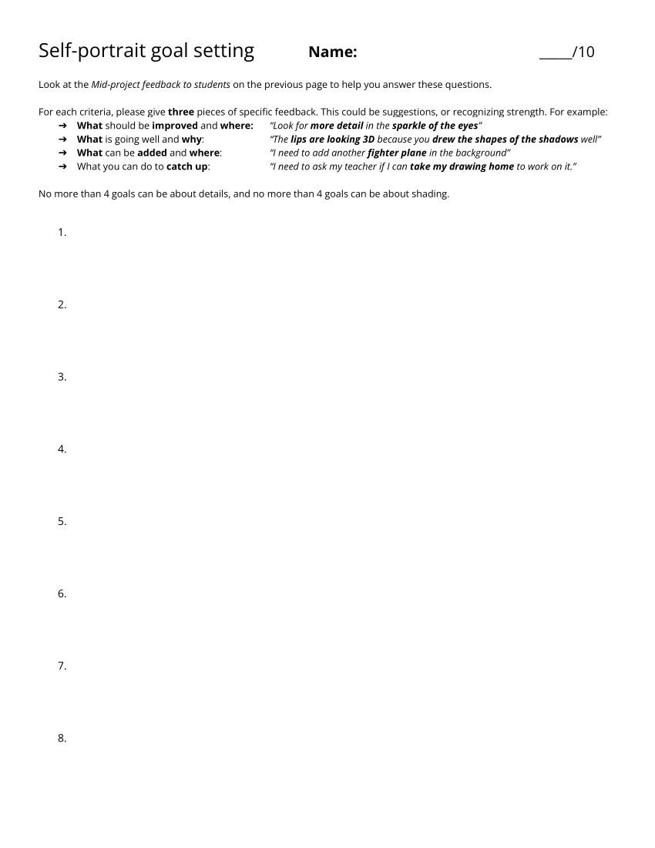
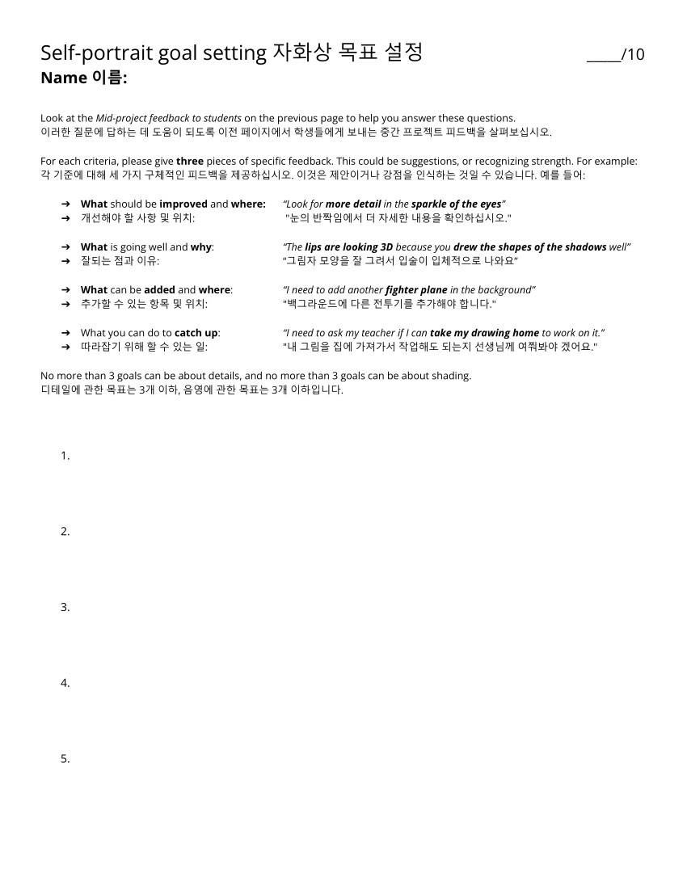
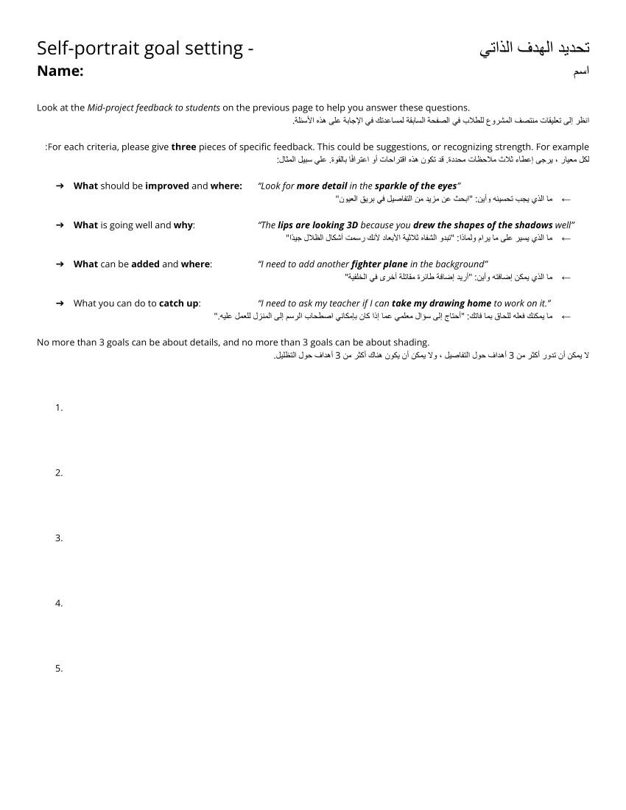
ለቋንቋዎ የዚህ ምድብ የተለያዩ ስሪቶች አሉ።
هناك إصدارات مختلفة من هذه المهمة للغتك.
Hi ha diferents versions d'aquesta tasca per al vostre idioma.
此作业有适合您的语言的不同版本。
نسخه های مختلفی از این تکلیف برای زبان شما وجود دارد.
आपकी भाषा के लिए इस असाइनमेंट के विभिन्न संस्करण उपलब्ध हैं।
あなたの言語ではこの課題のさまざまなバージョンがあります。
이 과제는 여러분의 언어에 따라 여러 가지 버전이 있습니다.
Ji bo zimanê we guhertoyên cihêreng ên vê peywirê hene.
Há diferentes versões desta tarefa para o seu idioma.
ਤੁਹਾਡੀ ਭਾਸ਼ਾ ਲਈ ਇਸ ਅਸਾਈਨਮੈਂਟ ਦੇ ਵੱਖ-ਵੱਖ ਸੰਸਕਰਣ ਹਨ।
Существуют различные версии этого задания для вашего языка.
Waxaa jira noocyo kala duwan oo hawshan ah oo luuqadaada ah.
Hay diferentes versiones de esta tarea para tu idioma.
Kuna matoleo tofauti ya kazi hii kwa lugha yako.
Mayroong iba't ibang bersyon ng takdang-aralin na ito para sa iyong wika.
Bu ödevin diliniz için farklı versiyonları mevcuttur.
Існують різні версії цього завдання для вашої мови.
Có nhiều phiên bản khác nhau của bài tập này dành cho ngôn ngữ của bạn.
There are different versions of this assignment depending on your language and adaptations
Notes:
Current Art 10 languages shortened next to English, Summer 2025 generated on 8/11/2025
There are different versions of this assignment depending on your language and adaptations.
Shortened text:
There are different versions of this assignment for your language.
===
shqiptare - Albanian
Ekzistojnë versione të ndryshme të kësaj detyre në varësi të gjuhës dhe përshtatjeve tuaja.
አማርኛ - Amharic
በቋንቋዎ እና በማመቻቸት ላይ በመመስረት የዚህ ምድብ የተለያዩ ስሪቶች አሉ።
عربي - Arabic
هناك إصدارات مختلفة من هذه المهمة اعتمادًا على لغتك وتعديلاتك.
հայերեն - Armenian
Այս առաջադրանքի տարբեր տարբերակներ կան՝ կախված ձեր լեզվից և հարմարվողականություններից:
Català - Catalan
Hi ha diferents versions d'aquesta tasca en funció del vostre idioma i adaptacions.
中文 - Chinese
根据您的语言和改编，此作业有不同的版本。
Nederlands - Dutch
Er zijn verschillende versies van deze opdracht, afhankelijk van je taal en aanpassingen.
فارسی - Farsi
بسته به زبان و سازگاری شما، نسخه های مختلفی از این تکلیف وجود دارد.
Français - French
Il existe différentes versions de ce devoir en fonction de votre langue et des adaptations.
Deutsch - German
Es gibt verschiedene Versionen dieser Aufgabe, abhängig von Ihrer Sprache und Ihren Anpassungen.
ગુજરાતી - Gujarati
તમારી ભાષા અને અનુકૂલન પર આધાર રાખીને આ અસાઇનમેન્ટની વિવિધ આવૃત્તિઓ છે.
हिंदी - Hindi
आपकी भाषा और अनुकूलन के आधार पर इस असाइनमेंट के विभिन्न संस्करण हैं।
Italiano - Italian
Esistono diverse versioni di questo compito, a seconda della lingua e degli adattamenti.
日本語 - Japanese
この課題には、言語と適応に応じてさまざまなバージョンがあります。
한국어 - Korean
이 과제는 여러분의 언어와 적용 방식에 따라 여러 가지 버전이 있습니다.
Kurdî - Kurdish
Li gorî ziman û adaptasyona we guhertoyên cûda yên vê peywirê hene.
Melayu - Malay
Terdapat pelbagai versi tugasan ini bergantung pada bahasa dan penyesuaian anda.
മലയാളം - Malayalam
നിങ്ങളുടെ ഭാഷയും അഡാപ്റ്റേഷനുകളും അനുസരിച്ച് ഈ അസൈൻമെൻ്റിൻ്റെ വ്യത്യസ്ത പതിപ്പുകൾ ഉണ്ട്.
नेपाली - Nepali
तपाईको भाषा र अनुकूलनका आधारमा यस असाइनमेन्टका विभिन्न संस्करणहरू छन्।
پښتو - Pashto
ستاسو د ژبې او موافقت پر بنسټ د دې دندې مختلف نسخې شتون لري.
Português - Portuguese
Existem diferentes versões desta tarefa dependendo do seu idioma e das adaptações.
ਪੰਜਾਬੀ - Punjabi
ਤੁਹਾਡੀ ਭਾਸ਼ਾ ਅਤੇ ਰੂਪਾਂਤਰਾਂ ਦੇ ਆਧਾਰ 'ਤੇ ਇਸ ਅਸਾਈਨਮੈਂਟ ਦੇ ਵੱਖ-ਵੱਖ ਸੰਸਕਰਣ ਹਨ।
Русский - Russian
Существуют различные версии этого задания в зависимости от вашего языка и адаптаций.
српски - Serbian
Постоје различите верзије овог задатка у зависности од вашег језика и прилагођавања.
Soomaali - Somali
Waxaa jira noocyo kala duwan oo hawshan ah iyadoo ku xiran luqaddaada iyo la qabsigaaga.
Español - Spanish
Existen diferentes versiones de esta tarea dependiendo del idioma y las adaptaciones.
basa Sunda - Sundanese
Aya vérsi anu béda pikeun tugas ieu gumantung kana basa sareng adaptasi anjeun.
kiswahili - Swahili
Kuna matoleo tofauti ya kazi hii kulingana na lugha yako na marekebisho.
svenska - Swedish
Det finns olika versioner av denna uppgift beroende på ditt språk och anpassningar.
Tagalog
Mayroong iba't ibang bersyon ng takdang-aralin na ito depende sa iyong wika at mga adaptasyon.
தமிழ் - Tamil
உங்கள் மொழி மற்றும் தழுவல்களைப் பொறுத்து இந்தப் பணியின் வெவ்வேறு பதிப்புகள் உள்ளன.
แบบไทย - Thai
งานมอบหมายนี้มีเวอร์ชันที่แตกต่างกัน ขึ้นอยู่กับภาษาและการปรับแต่งของคุณ
Türkçe - Turkish
Dilinize ve uyarlamalarınıza bağlı olarak bu ödevin farklı versiyonları vardır.
Українська - Ukrainian
Існують різні версії цього завдання залежно від вашої мови та адаптації.
اردو - Urdu
آپ کی زبان اور موافقت کے لحاظ سے اس اسائنمنٹ کے مختلف ورژن ہیں۔
Tiếng Việt - Vietnamese
Có nhiều phiên bản khác nhau của bài tập này tùy thuộc vào ngôn ngữ và khả năng thích ứng của bạn.

Slide 51
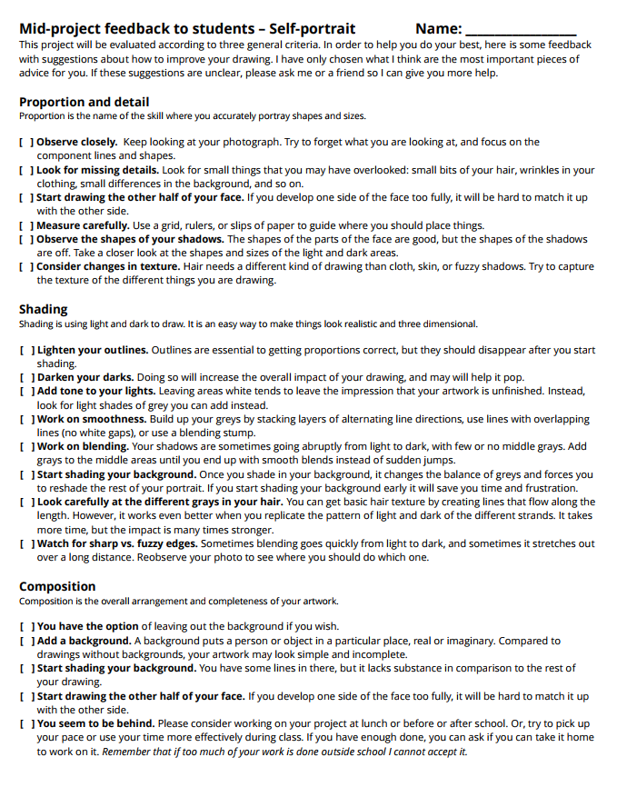
ግብን እንዴት እንደሚጽፉ ፍንጭ ለማግኘት ያለፈውን ገጽ ይመልከቱ።
قم بإلقاء نظرة على الصفحة السابقة للحصول على أدلة حول كيفية كتابة الهدف.
Mireu la pàgina anterior per trobar pistes sobre com escriure un objectiu.
请参阅上一页以获取有关如何写目标的线索。
برای سرنخ هایی در مورد نحوه نوشتن هدف به صفحه قبل نگاه کنید.
लक्ष्य लिखने के तरीके के बारे में जानकारी के लिए पिछले पृष्ठ को देखें।
目標の書き方のヒントについては、前のページを参照してください。
목표를 작성하는 방법에 대한 단서는 이전 페이지에서 확인하세요.
Li rûpela berê binerin ku meriv çawa armancekê binivîse.
Veja a página anterior para obter dicas sobre como escrever uma meta.
ਟੀਚਾ ਕਿਵੇਂ ਲਿਖਣਾ ਹੈ ਇਸ ਬਾਰੇ ਸੁਰਾਗ ਲਈ ਪਿਛਲੇ ਪੰਨੇ ਨੂੰ ਦੇਖੋ।
Подсказки о том, как сформулировать цель, можно найти на предыдущей странице.
U fiirso boggii hore tilmaamo ku saabsan sida hadaf loo qoro.
Consulte la página anterior para obtener pistas sobre cómo escribir una meta.
Angalia ukurasa uliopita kwa vidokezo vya jinsi ya kuandika lengo.
Tumingin sa nakaraang pahina para sa mga pahiwatig kung paano magsulat ng isang layunin.
Hedef yazma konusunda ipuçları için önceki sayfaya bakın.
Подивіться на попередню сторінку, щоб дізнатися, як написати ціль.
Hãy xem trang trước để biết cách viết mục tiêu.
Look at the page just before the assignment for clues on how to answer the goal setting questions
Notes:
Current Art 10 languages shortened next to English, Summer 2025 generated on 8/11/2025
Look at the page just before the assignment for clues on how to answer the goal setting questions.
Shortened text:
Look at the previous page for clues on how to write a goal.
===
shqiptare - Albanian
Shikoni faqen pak përpara detyrës për të dhëna se si t'i përgjigjeni pyetjeve të përcaktimit të qëllimit.
አማርኛ - Amharic
የግብ ማቀናበሪያ ጥያቄዎችን እንዴት እንደሚመልሱ ፍንጭ ለማግኘት ከመደቡ በፊት ገጹን ይመልከቱ።
عربي - Arabic
قم بإلقاء نظرة على الصفحة الموجودة قبل المهمة مباشرة للحصول على أدلة حول كيفية الإجابة على أسئلة تحديد الهدف.
հայերեն - Armenian
Նայեք էջին առաջադրանքից անմիջապես առաջ՝ հուշումների համար, թե ինչպես պատասխանել նպատակադրման հարցերին:
Català - Catalan
Mireu la pàgina just abans de la tasca per trobar pistes sobre com respondre les preguntes d'establiment d'objectius.
中文 - Chinese
查看作业之前的页面，寻找有关如何回答目标设定问题的线索。
Nederlands - Dutch
Kijk op de pagina vlak voor de opdracht voor aanwijzingen over hoe je de vragen over het stellen van doelen moet beantwoorden.
فارسی - Farsi
برای سرنخ هایی در مورد نحوه پاسخگویی به سوالات تعیین هدف، به صفحه درست قبل از تکلیف نگاه کنید.
Français - French
Consultez la page juste avant le devoir pour obtenir des indices sur la façon de répondre aux questions de définition d’objectifs.
Deutsch - German
Schauen Sie sich die Seite direkt vor der Aufgabe an, um Hinweise zum Beantworten der Fragen zur Zielsetzung zu erhalten.
ગુજરાતી - Gujarati
ધ્યેય સેટિંગ પ્રશ્નોના જવાબ કેવી રીતે આપવો તેની કડીઓ માટે અસાઇનમેન્ટ પહેલાં પૃષ્ઠ જુઓ.
हिंदी - Hindi
लक्ष्य निर्धारण प्रश्नों का उत्तर कैसे दें, इसके लिए असाइनमेंट से ठीक पहले वाले पृष्ठ को देखें।
Italiano - Italian
Consulta la pagina subito prima dell'incarico per trovare indizi su come rispondere alle domande sulla definizione degli obiettivi.
日本語 - Japanese
目標設定の質問にどのように答えるかのヒントについては、課題の直前のページを参照してください。
한국어 - Korean
목표 설정 질문에 답하는 방법에 대한 단서는 과제 바로 앞 페이지에서 확인하세요.
Kurdî - Kurdish
Hema berî peywirê li rûpelê binihêrin ku meriv çawa bersivê bide pirsên danîna armancê.
Melayu - Malay
Lihat halaman sebelum tugasan untuk mendapatkan petunjuk tentang cara menjawab soalan penetapan matlamat.
മലയാളം - Malayalam
ലക്ഷ്യ ക്രമീകരണ ചോദ്യങ്ങൾക്ക് എങ്ങനെ ഉത്തരം നൽകണം എന്നതിനെക്കുറിച്ചുള്ള സൂചനകൾക്കായി അസൈൻമെൻ്റിന് തൊട്ടുമുമ്പ് പേജ് നോക്കുക.
नेपाली - Nepali
लक्ष्य सेटिङ प्रश्नहरूको जवाफ कसरी दिने भन्ने बारे सुरागहरूको लागि असाइनमेन्ट भन्दा ठीक अघि पृष्ठ हेर्नुहोस्।
پښتو - Pashto
د هدف ټاکلو پوښتنو ته د ځواب ویلو څرنګوالي په اړه د نښو لپاره د دندې دمخه مخ وګورئ.
Português - Portuguese
Dê uma olhada na página anterior à tarefa para obter dicas sobre como responder às perguntas sobre definição de metas.
ਪੰਜਾਬੀ - Punjabi
ਟੀਚਾ ਸੈੱਟ ਕਰਨ ਵਾਲੇ ਸਵਾਲਾਂ ਦੇ ਜਵਾਬ ਕਿਵੇਂ ਦੇਣੇ ਹਨ ਇਸ ਬਾਰੇ ਸੁਰਾਗ ਲਈ ਅਸਾਈਨਮੈਂਟ ਤੋਂ ਠੀਕ ਪਹਿਲਾਂ ਪੰਨਾ ਦੇਖੋ।
Русский - Russian
Просмотрите страницу перед заданием, чтобы получить подсказки о том, как отвечать на вопросы по постановке целей.
српски - Serbian
Погледајте страницу непосредно пре задатка да бисте сазнали како да одговорите на питања о постављању циљева.
Soomaali - Somali
U fiirso bogga wax yar ka hor hawsha si aad u hesho tilmaamo ku saabsan sida looga jawaabo su'aalaha dejinta yoolka.
Español - Spanish
Mire la página justo antes de la tarea para obtener pistas sobre cómo responder las preguntas de establecimiento de objetivos.
basa Sunda - Sundanese
Tingali halaman sateuacan ngerjakeun pikeun petunjuk ngeunaan cara ngajawab patarosan netepkeun tujuan.
kiswahili - Swahili
Angalia ukurasa kabla tu ya kazi kwa vidokezo vya jinsi ya kujibu maswali ya kuweka lengo.
svenska - Swedish
Titta på sidan strax före uppgiften för ledtrådar om hur du svarar på målsättningsfrågorna.
Tagalog
Tingnan ang pahina bago ang takdang-aralin para sa mga pahiwatig kung paano sasagutin ang mga tanong sa pagtatakda ng layunin.
தமிழ் - Tamil
இலக்கை நிர்ணயிக்கும் கேள்விகளுக்கு எவ்வாறு பதிலளிப்பது என்பது குறித்த துப்புகளுக்கு ஒதுக்கீட்டிற்கு சற்று முன் பக்கத்தைப் பார்க்கவும்.
แบบไทย - Thai
ดูที่หน้านี้ก่อนการมอบหมายงานเพื่อดูคำแนะนำเกี่ยวกับวิธีตอบคำถามการตั้งเป้าหมาย
Türkçe - Turkish
Hedef belirleme sorularını nasıl cevaplayacağınıza dair ipuçları için ödevden hemen önceki sayfaya bakın.
Українська - Ukrainian
Подивіться на сторінку безпосередньо перед завданням, щоб знайти підказки щодо того, як відповісти на запитання про встановлення цілей.
اردو - Urdu
اسائنمنٹ سے ٹھیک پہلے صفحہ کو دیکھیں کہ گول سیٹنگ کے سوالات کے جواب کیسے دیے جائیں۔
Tiếng Việt - Vietnamese
Hãy xem trang ngay trước bài tập để biết gợi ý về cách trả lời các câu hỏi đặt mục tiêu.

Slide 52
Detail and proportion: Tell me both WHERE and WHAT
Something good:
“I think I have observed the shadows in my hair very carefully.”
To improve:
“I think I need to look more closely at the shapes of the shadows around my nose.”
ዝርዝር እና መጠን፡ ሁለቱንም የት እና ምን ንገሩኝ።
التفاصيل والتناسب: أخبرني أين وماذا
Detall i proporció: digueu-me ON i QUÈ
细节和比例：告诉我哪里和什么
جزئیات و تناسب: هم به من بگو کجا و چه
विवरण और अनुपात: मुझे बताएं कि कहां और क्या
詳細と割合：場所と内容の両方を教えてください
세부 사항과 비율: WHERE와 WHAT을 모두 알려주세요
Kûrahî û nîsbet: ji min re hem li ku û hem jî çi bêje
Detalhe e proporção: diga-me ONDE e O QUÊ
ਵੇਰਵਾ ਅਤੇ ਅਨੁਪਾਤ: ਮੈਨੂੰ ਕਿੱਥੇ ਅਤੇ ਕੀ ਦੋਵੇਂ ਦੱਸੋ
Детали и пропорции: скажите мне и ГДЕ, и ЧТО
Faahfaahin iyo saamiga: ii sheeg halkee iyo MAXAA labadaba
Detalle y proporción: dime DÓNDE y QUÉ
Maelezo na uwiano: niambie WAPI na NINI
Detalye at proporsyon: sabihin sa akin ang SAAN at ANO
Detay ve orantı: bana hem NEREDE hem de NE olduğunu söyle
Детальність і пропорція: скажи мені і ДЕ, і ЩО
Chi tiết và tỷ lệ: cho tôi biết cả Ở ĐÂU và CÁI GÌ
Notes:
Current Art 10 languages shortened next to English, Summer 2025 generated on 8/10/2025
Detail and proportion - Tell me both WHERE and WHAT. Something good: I think I have observed the shadows in my hair very carefully. To improve: I think I need to look more closely at the shapes of the shadows around my nose.
Shortened text:
Detail and proportion: tell me both WHERE and WHAT
===
shqiptare - Albanian
Detaje dhe proporcion - Më thuaj edhe KU edhe ÇFARË. Diçka e mirë: mendoj se i kam vëzhguar me shumë kujdes hijet në flokët e mi. Për t'u përmirësuar: Unë mendoj se duhet të shikoj më nga afër format e hijeve rreth hundës sime.
አማርኛ - Amharic
ዝርዝር እና መጠን - ሁለቱንም የት እና ምን ንገረኝ ። ጥሩ ነገር፡ በፀጉሬ ላይ ያለውን ጥላ በጥንቃቄ የተመለከትኩ ይመስለኛል። ለማሻሻል፡ በአፍንጫዬ ዙሪያ ያሉትን የጥላዎች ቅርጾች በቅርበት መመልከት እንዳለብኝ አስባለሁ።
عربي - Arabic
التفاصيل والتناسب - أخبرني أين وماذا. شيء جيد: أعتقد أنني لاحظتُ ظلال شعري بعناية فائقة. لتحسين ذلك: أعتقد أنني بحاجة إلى التدقيق أكثر في أشكال الظلال حول أنفي.
հայերեն - Armenian
Մանրամասն և համամասնություն - Ասա ինձ և՛ ՈՐՏԵ՞Ղ, և՛ ԻՆՉ։ Ինչ-որ լավ բան. Կարծում եմ, որ ես շատ ուշադիր հետևել եմ մազերիս ստվերներին: Բարելավելու համար. Կարծում եմ, որ պետք է ավելի ուշադիր նայեմ քթիս շուրջ գտնվող ստվերների ձևերին:
Català - Catalan
Detall i proporció: digueu-me ON i QUÈ. Alguna cosa bona: crec que he observat les ombres dels meus cabells amb molta cura. Per millorar: crec que he de mirar més de prop les formes de les ombres al voltant del meu nas.
中文 - Chinese
细节和比例——告诉我“哪里”和“什么”。好的方面：我觉得我已经非常仔细地观察了头发上的阴影。改进的方面：我觉得我需要更仔细地观察鼻子周围阴影的形状。
Nederlands - Dutch
Detail en verhouding - Vertel me zowel WAAR als WAT. Iets goeds: ik denk dat ik de schaduwen in mijn haar heel goed heb bekeken. Verbeterpunten: ik denk dat ik de vorm van de schaduwen rond mijn neus beter moet bekijken.
فارسی - Farsi
جزئیات و تناسب - هم به من بگو کجا و چه. یک چیز خوب: فکر می‌کنم سایه‌های موهایم را با دقت مشاهده کرده‌ام. برای بهبود: فکر می کنم باید با دقت بیشتری به شکل سایه های اطراف بینی خود نگاه کنم.
Français - French
Détail et proportions – Dites-moi où et quoi. Bon point : je crois avoir observé très attentivement les ombres dans mes cheveux. Pour m'améliorer : je pense que je devrais regarder de plus près les formes des ombres autour de mon nez.
Deutsch - German
Details und Proportionen – Sag mir WO und WAS. Ein Pluspunkt: Ich glaube, ich habe die Schatten in meinem Haar sehr genau beobachtet. Verbesserungsvorschlag: Ich glaube, ich muss mir die Schattenformen um meine Nase genauer ansehen.
ગુજરાતી - Gujarati
વિગત અને પ્રમાણ - મને WHERE અને WHAT બંને કહો. કંઈક સારું: મને લાગે છે કે મેં મારા વાળમાં પડછાયાઓનું ખૂબ જ કાળજીપૂર્વક નિરીક્ષણ કર્યું છે. સુધારવા માટે: મને લાગે છે કે મારે મારા નાકની આસપાસ પડછાયાઓના આકારોને વધુ નજીકથી જોવાની જરૂર છે.
हिंदी - Hindi
विवरण और अनुपात - मुझे कहाँ और क्या, दोनों बताएँ। कुछ अच्छा: मुझे लगता है कि मैंने अपने बालों में परछाइयों को बहुत ध्यान से देखा है। सुधार करने के लिए: मुझे लगता है कि मुझे अपनी नाक के आस-पास की परछाइयों के आकार को और ध्यान से देखने की ज़रूरत है।
Italiano - Italian
Dettagli e proporzioni - Dimmi DOVE e COSA. Qualcosa di buono: credo di aver osservato molto attentamente le ombre nei miei capelli. Da migliorare: credo di dover osservare più attentamente le forme delle ombre intorno al mio naso.
日本語 - Japanese
ディテールとプロポーション - どこに、そして何に影があるのか教えてください。良い点：髪の毛の影をとても注意深く観察できたと思います。改善点：鼻の周りの影の形をもっと注意深く観察する必要があると思います。
한국어 - Korean
디테일과 비율 - 어디에 그리고 무엇을 했는지 알려주세요. 좋은 점: 머리카락 그림자를 아주 주의 깊게 관찰한 것 같아요. 개선할 점: 코 주변 그림자 모양을 더 자세히 살펴봐야 할 것 같아요.
Kurdî - Kurdish
Kûrahî û nîsbet - Ji min re hem li ku û hem jî çi bêje. Tiştek baş: Ez difikirim ku min siya di porê xwe de pir bi baldarî temaşe kiriye. Pêşveçûn: Ez difikirim ku ez hewce dikim ku ji nêz ve li şeklên siyên li dora pozê xwe binêrim.
Melayu - Malay
Perincian dan perkadaran - Beritahu saya DI MANA dan APA. Sesuatu yang baik: Saya rasa saya telah memerhati bayang-bayang di rambut saya dengan berhati-hati. Untuk menambah baik: Saya rasa saya perlu melihat lebih dekat pada bentuk bayang-bayang di sekeliling hidung saya.
മലയാളം - Malayalam
വിശദാംശങ്ങളും അനുപാതവും - എവിടെയും എന്താണെന്നും എന്നോട് പറയുക. എന്തോ നല്ലത്: എൻ്റെ മുടിയിലെ നിഴലുകൾ ഞാൻ വളരെ ശ്രദ്ധയോടെ നിരീക്ഷിച്ചുവെന്ന് ഞാൻ കരുതുന്നു. മെച്ചപ്പെടുത്താൻ: എൻ്റെ മൂക്കിന് ചുറ്റുമുള്ള നിഴലുകളുടെ രൂപങ്ങൾ കൂടുതൽ സൂക്ഷ്മമായി നോക്കേണ്ടതുണ്ടെന്ന് ഞാൻ കരുതുന്നു.
नेपाली - Nepali
विवरण र अनुपात - मलाई WHERE र WHAT दुवै भन्नुहोस्। केहि राम्रो: मलाई लाग्छ कि मैले मेरो कपालमा छायाहरूलाई धेरै ध्यानपूर्वक अवलोकन गरेको छु। सुधार गर्न: मलाई लाग्छ कि मैले मेरो नाकको वरिपरि छायाँको आकारहरूलाई अझ नजिकबाट हेर्नु आवश्यक छ।
پښتو - Pashto
تفصیل او تناسب - ما ته ووایاست چې چیرته او څه. یو څه ښه: زه فکر کوم چې ما په خپلو ویښتو کې سیوري په ډیر دقت سره لیدلي دي. د ښه کولو لپاره: زه فکر کوم چې زه اړتیا لرم چې زما د پوزې شاوخوا سیوري شکلونو ته ډیر نږدې وګورم.
Português - Portuguese
Detalhe e proporção - Diga-me ONDE e O QUÊ. Algo bom: Acho que observei as sombras no meu cabelo com bastante atenção. Para melhorar: Acho que preciso observar mais atentamente as formas das sombras ao redor do meu nariz.
ਪੰਜਾਬੀ - Punjabi
ਵੇਰਵਾ ਅਤੇ ਅਨੁਪਾਤ - ਮੈਨੂੰ ਕਿੱਥੇ ਅਤੇ ਕੀ ਦੋਵੇਂ ਦੱਸੋ। ਕੁਝ ਚੰਗਾ: ਮੈਨੂੰ ਲਗਦਾ ਹੈ ਕਿ ਮੈਂ ਆਪਣੇ ਵਾਲਾਂ ਵਿੱਚ ਪਰਛਾਵੇਂ ਨੂੰ ਬਹੁਤ ਧਿਆਨ ਨਾਲ ਦੇਖਿਆ ਹੈ। ਸੁਧਾਰ ਕਰਨ ਲਈ: ਮੈਨੂੰ ਲੱਗਦਾ ਹੈ ਕਿ ਮੈਨੂੰ ਆਪਣੇ ਨੱਕ ਦੇ ਆਲੇ-ਦੁਆਲੇ ਪਰਛਾਵੇਂ ਦੇ ਆਕਾਰਾਂ 'ਤੇ ਹੋਰ ਧਿਆਨ ਨਾਲ ਦੇਖਣ ਦੀ ਲੋੜ ਹੈ।
Русский - Russian
Детали и пропорции — скажите мне ГДЕ и ЧТО. Что-то хорошее: Кажется, я очень внимательно рассмотрел тени на волосах. Что можно улучшить: Думаю, мне нужно внимательнее рассмотреть форму теней вокруг носа.
српски - Serbian
Детаљ и пропорција - Реците ми и ГДЕ и ШТА. Нешто добро: Мислим да сам веома пажљиво посматрао сенке у својој коси. Да побољшам: Мислим да морам пажљивије да погледам облике сенки око мог носа.
Soomaali - Somali
Faahfaahin iyo saamiga - ii sheeg halkee iyo MAXAA labadaba. Wax wanaagsan: Waxaan u maleynayaa inaan si taxadar leh u arkay hadhyada timahayga. Si loo hagaajiyo: Waxaan u maleynayaa inaan u baahanahay inaan si dhow u eego qaababka hadhyada ku wareegsan sankayga.
Español - Spanish
Detalle y proporción: Dime dónde y qué. Algo bueno: Creo que he observado las sombras en mi cabello con mucho cuidado. Para mejorar: Creo que necesito observar más detenidamente las formas de las sombras alrededor de mi nariz.
basa Sunda - Sundanese
Rincian sareng proporsi - Béjakeun ka kuring di mana sareng naon. Hal anu saé: Jigana kuring parantos ningali kalangkang dina rambut kuring taliti pisan. Pikeun ngaronjatkeun: Jigana mah kudu kasampak leuwih raket dina wangun kalangkang sabudeureun irung kuring.
kiswahili - Swahili
Maelezo na uwiano - Niambie WAPI na NINI. Kitu kizuri: Nadhani nimeona vivuli kwenye nywele zangu kwa uangalifu sana. Ili kuboresha: Nadhani ninahitaji kuangalia kwa karibu zaidi maumbo ya vivuli karibu na pua yangu.
svenska - Swedish
Detalj och proportion – Berätta både VAR och VAD. Något bra: Jag tror att jag har observerat skuggorna i mitt hår väldigt noggrant. För att förbättra: Jag tror att jag måste titta närmare på formerna på skuggorna runt min näsa.
Tagalog
Detalye at proporsyon - Sabihin sa akin ang SAAN at ANO. Isang bagay na mabuti: Sa palagay ko napagmasdan ko nang mabuti ang mga anino sa aking buhok. Upang mapabuti: Sa tingin ko kailangan kong tingnan nang mas malapit ang mga hugis ng mga anino sa paligid ng aking ilong.
தமிழ் - Tamil
விவரம் மற்றும் விகிதம் - எங்கே மற்றும் என்ன இரண்டையும் சொல்லுங்கள். ஏதோ நல்லது: என் தலைமுடியில் உள்ள நிழல்களை நான் மிகவும் கவனமாகக் கவனித்திருக்கிறேன் என்று நினைக்கிறேன். மேம்படுத்த: என் மூக்கைச் சுற்றியுள்ள நிழல்களின் வடிவங்களை நான் இன்னும் நெருக்கமாகப் பார்க்க வேண்டும் என்று நினைக்கிறேன்.
แบบไทย - Thai
รายละเอียดและสัดส่วน - บอกทั้งตำแหน่งและสัดส่วน ข้อดี: ฉันคิดว่าฉันสังเกตเงาบนผมของฉันอย่างละเอียด ส่วนที่ปรับปรุง: ฉันคิดว่าฉันต้องดูรูปร่างของเงารอบจมูกให้ละเอียดขึ้น
Türkçe - Turkish
Detay ve orantı - Bana hem NEREDE hem de NE olduğunu söyle. İyi bir şey: Sanırım saçlarımdaki gölgeleri çok dikkatli gözlemledim. Geliştirmek için: Sanırım burnumun etrafındaki gölgelerin şekillerine daha dikkatli bakmam gerekiyor.
Українська - Ukrainian
Деталь і пропорція - Скажи мені і ДЕ, і ЩО. Щось хороше: мені здається, я дуже уважно спостерігав за тінями у своєму волоссі. Щоб покращити: мені здається, що мені потрібно уважніше придивитися до форм тіней навколо носа.
اردو - Urdu
تفصیل اور تناسب - مجھے کہاں اور کیا دونوں بتائیں۔ کچھ اچھا: مجھے لگتا ہے کہ میں نے اپنے بالوں میں چھائیوں کو بہت غور سے دیکھا ہے۔ بہتر کرنے کے لیے: مجھے لگتا ہے کہ مجھے اپنی ناک کے ارد گرد سائے کی شکلوں کو زیادہ قریب سے دیکھنے کی ضرورت ہے۔
Tiếng Việt - Vietnamese
Chi tiết và tỷ lệ - Hãy cho tôi biết cả ĐÂU và CÁI GÌ. Điểm tốt: Tôi nghĩ mình đã quan sát rất kỹ phần bóng trên tóc. Cần cải thiện: Tôi nghĩ mình cần nhìn kỹ hơn vào hình dạng của phần bóng quanh mũi.

Slide 53
Shading: Tell me both WHERE and WHAT
Something good:
“I have done a good job of getting great blacks in my shirt.”
To improve:
“I need to improve the smoothness of my cheeks.”
ጥላ፡ ሁለቱንም የት እና ምን ንገረኝ።
التظليل: أخبرني أين وماذا
Ombreig: digueu-me ON i QUÈ
阴影：告诉我哪里和什么
سایه: هم به من بگو کجا و چه
छायांकन: मुझे बताओ कहाँ और क्या
シェーディング：場所と内容の両方を教えてください
음영: WHERE와 WHAT을 모두 알려주세요
Şêwe: Hem ji min re bêje KU û ÇI
Sombreamento: Diga-me ONDE e O QUÊ
ਸ਼ੈਡਿੰਗ: ਮੈਨੂੰ ਕਿੱਥੇ ਅਤੇ ਕੀ ਦੋਵੇਂ ਦੱਸੋ
Затенение: Скажите мне и ГДЕ, и ЧТО
Hadhitaanka: ii sheeg halkee iyo MAXAA labadaba
Sombreado: Dime DÓNDE y QUÉ
Kivuli: Niambie WAPI na NINI
Shading: Sabihin mo sa akin kung SAAN at ANO
Gölgeleme: Bana hem NEREDE hem de NE olduğunu söyle
Затінення: Скажи мені і ДЕ, і ЩО
Tô bóng: Cho tôi biết cả Ở ĐÂU và CÁI GÌ
Notes:
Current Art 10 languages shortened next to English, Summer 2025 generated on 8/10/2025
Shading: Tell me both WHERE and WHAT. Something good: "I have done a good job of getting great blacks in my shirt." To improve: "I need to improve the smoothness of my cheeks."
Shortened text:
Shading: Tell me both WHERE and WHAT
===
shqiptare - Albanian
Hije: Më thuaj edhe KU edhe ÇFARË. Diçka e mirë: "Kam bërë një punë të mirë për të futur zezakët e mëdhenj në këmishën time". Për t'u përmirësuar: "Më duhet të përmirësoj butësinë e faqeve të mia".
አማርኛ - Amharic
ጥላ፡ ሁለቱንም የት እና ምን ንገረኝ። ጥሩ ነገር: "በሸሚሴ ውስጥ ምርጥ ጥቁሮችን ለማግኘት ጥሩ ስራ ሰርቻለሁ." ለማሻሻል: "የጉንጮቼን ቅልጥፍና ማሻሻል አለብኝ."
عربي - Arabic
التظليل: أخبرني أين وماذا. شيء جيد: "لقد أحسنت صنعًا في الحصول على لون أسود رائع في قميصي". للتحسين: "أحتاج إلى تحسين نعومة خدي".
հայերեն - Armenian
Ստվերում. Ասա ինձ և ՈՐՏԵ, և ԻՆՉ: Ինչ-որ լավ բան. «Ես լավ աշխատանք եմ կատարել՝ իմ վերնաշապիկով հիանալի սևամորթներ ձեռք բերելու համար»: Բարելավելու համար. «Ես պետք է բարելավեմ իմ այտերի հարթությունը»:
Català - Catalan
Ombreig: digueu-me ON i QUÈ. Alguna cosa bona: "He fet un bon treball per aconseguir grans negres a la meva camisa". Per millorar: "Necessito millorar la suavitat de les meves galtes".
中文 - Chinese
阴影：告诉我在哪里以及什么。好的方面：“我把衬衫的黑色涂得很好。” 改进的方面：“我需要改善脸颊的平滑度。”
Nederlands - Dutch
Schaduw: Vertel me WAAR en WAT. Iets goeds: "Ik heb goed werk geleverd met het krijgen van mooie zwarte tinten in mijn shirt." Verbeteren: "Ik moet de gladheid van mijn wangen verbeteren."
فارسی - Farsi
سایه: هم به من بگو کجا و چه. یک چیز خوب: "من کار خوبی انجام داده ام که مشکی های عالی را در پیراهنم به دست آورده ام." برای بهبود: "من باید صافی گونه هایم را بهبود بخشم."
Français - French
Ombrage : Dites-moi où et quoi. Un point positif : « J’ai réussi à obtenir de superbes noirs sur ma chemise. » À améliorer : « Je dois améliorer l’aspect lisse de mes joues. »
Deutsch - German
Schattierung: Sagen Sie mir WO und WAS. Etwas Gutes: „Ich habe gute Arbeit geleistet und tolle Schwarztöne auf mein Hemd bekommen.“ Zur Verbesserung: „Ich muss die Glätte meiner Wangen verbessern.“
ગુજરાતી - Gujarati
શેડિંગ: મને WHERE અને WHAT બંને કહો. કંઈક સારું: "મેં મારા શર્ટમાં મહાન કાળા રંગ મેળવવાનું સારું કામ કર્યું છે." સુધારવા માટે: "મારે મારા ગાલની સરળતા સુધારવાની જરૂર છે."
हिंदी - Hindi
छायांकन: मुझे कहाँ और क्या, दोनों बताएँ। कुछ अच्छा: "मैंने अपनी शर्ट में अच्छे काले रंग लाने का अच्छा काम किया है।" सुधार करने के लिए: "मुझे अपने गालों की चिकनाई सुधारने की ज़रूरत है।"
Italiano - Italian
Ombreggiatura: dimmi DOVE e COSA. Qualcosa di buono: "Sono riuscito a ottenere dei bei neri sulla mia camicia". Da migliorare: "Devo migliorare la levigatezza delle mie guance".
日本語 - Japanese
シェーディング：どこと何をするか、両方教えてください。良い点：「シャツの黒は綺麗に仕上がったね。」改善点：「頬の滑らかさをもっと良くしたい。」
한국어 - Korean
음영: 어디에, 무엇을 칠했는지 알려주세요. 좋은 점: "셔츠에 멋진 검은색을 잘 발랐네요." 개선 사항: "뺨의 매끄러움을 개선해야겠어요."
Kurdî - Kurdish
Şêwe: Hem ji min re bêje KU û ÇI. Tiştek baş: "Min karekî baş kir ku di kirasê xwe de reşikên mezin bidest bixim." Ji bo çêtirkirina: "Pêdivî ye ku ez nermbûna rûkên xwe baştir bikim."
Melayu - Malay
Shading: Beritahu saya DI MANA dan APA. Sesuatu yang baik: "Saya telah melakukan kerja yang baik untuk mendapatkan kulit hitam yang hebat dalam baju saya." Untuk menambah baik: "Saya perlu meningkatkan kehalusan pipi saya."
മലയാളം - Malayalam
ഷേഡിംഗ്: എവിടെയെന്നും എന്താണെന്നും എന്നോട് പറയുക. എന്തോ നല്ല കാര്യം: "എൻ്റെ ഷർട്ടിൽ വലിയ കറുത്തവരെ കയറ്റാൻ ഞാൻ ഒരു നല്ല ജോലി ചെയ്തു." മെച്ചപ്പെടുത്താൻ: "എൻ്റെ കവിളുകളുടെ സുഗമത മെച്ചപ്പെടുത്തേണ്ടതുണ്ട്."
नेपाली - Nepali
छायांकन: मलाई कहाँ र के दुवै भन्नुहोस्। केहि राम्रो छ: "मैले मेरो शर्टमा उत्कृष्ट कालो प्राप्त गर्ने राम्रो काम गरेको छु।" सुधार गर्न: "मैले मेरो गालाको चिकनीपन सुधार गर्न आवश्यक छ।"
پښتو - Pashto
سیډینګ: ما ته ووایاست چیرې او څه. یو څه ښه: "ما په خپل کمیس کې د لوی تورونو ترلاسه کولو ښه کار کړی دی." د ښه کولو لپاره: "زه اړتیا لرم چې د خپلو ګالونو نرموالی ښه کړم."
Português - Portuguese
Sombreamento: Diga-me ONDE e O QUÊ. Algo bom: "Fiz um bom trabalho em obter ótimos tons pretos na minha camisa." Para melhorar: "Preciso melhorar a maciez das minhas bochechas."
ਪੰਜਾਬੀ - Punjabi
ਸ਼ੈਡਿੰਗ: ਮੈਨੂੰ ਕਿੱਥੇ ਅਤੇ ਕੀ ਦੋਵੇਂ ਦੱਸੋ। ਕੁਝ ਚੰਗਾ: "ਮੈਂ ਆਪਣੀ ਕਮੀਜ਼ ਵਿੱਚ ਬਹੁਤ ਵਧੀਆ ਕਾਲੀਆਂ ਪ੍ਰਾਪਤ ਕਰਨ ਦਾ ਵਧੀਆ ਕੰਮ ਕੀਤਾ ਹੈ।" ਸੁਧਾਰ ਕਰਨ ਲਈ: "ਮੈਨੂੰ ਆਪਣੀਆਂ ਗੱਲ੍ਹਾਂ ਦੀ ਨਿਰਵਿਘਨਤਾ ਨੂੰ ਸੁਧਾਰਨ ਦੀ ਲੋੜ ਹੈ।"
Русский - Russian
Затенение: Расскажите мне, ГДЕ и ЧТО. Что-то хорошее: «Мне удалось добиться отличного чёрного оттенка на рубашке». Что-то улучшить: «Мне нужно сделать щёки более гладкими».
српски - Serbian
Сенчење: Реци ми и ГДЕ и ШТА. Нешто добро: „Добро сам урадио што сам добио сјајне црнце у својој кошуљи.“ Да побољшам: "Морам да побољшам глаткоћу својих образа."
Soomaali - Somali
Hadhitaanka: ii sheeg halkee iyo MAXAA labadaba. Wax fiican: "Waxaan qabtay shaqo fiican oo aan ku helay madaw weyn oo shaadhkayga." Si loo hagaajiyo: "Waxaan u baahanahay inaan hagaajiyo jilicsanaanta dhabankayga."
Español - Spanish
Sombreado: Dime DÓNDE y QUÉ. Algo bueno: "He logrado un negro excelente en mi camisa". Para mejorar: "Necesito mejorar la suavidad de mis mejillas".
basa Sunda - Sundanese
Shading: Béjakeun ka kuring di mana sareng naon. Hal alus: "Kuring geus dipigawé pakasaban alus meunang blacks hébat dina kaos abdi." Pikeun ngaronjatkeun: "Kuring kudu ningkatkeun smoothness tina pipi kuring."
kiswahili - Swahili
Kivuli: Niambie WAPI na NINI. Kitu kizuri: "Nimefanya kazi nzuri ya kupata weusi wazuri katika shati langu." Ili kuboresha: "Ninahitaji kuboresha ulaini wa mashavu yangu."
svenska - Swedish
Skuggning: Berätta både VAR och VAD. Något bra: "Jag har gjort ett bra jobb med att få bra svarta i min skjorta." För att förbättra: "Jag behöver förbättra mjukheten i mina kinder."
Tagalog
Shading: Sabihin mo sa akin kung SAAN at ANO. Isang bagay na maganda: "Nagawa ko nang maayos ang pagkuha ng magagaling na itim sa aking kamiseta." Upang mapabuti: "Kailangan kong pagbutihin ang kinis ng aking mga pisngi."
தமிழ் - Tamil
நிழல்: எங்கே மற்றும் என்ன இரண்டையும் சொல்லுங்கள். ஏதோ நல்லது: "நான் என் சட்டையில் பெரிய கறுப்பர்களைப் பெறுவதற்கான ஒரு நல்ல வேலையைச் செய்தேன்." மேம்படுத்த: "நான் என் கன்னங்களின் மென்மையை மேம்படுத்த வேண்டும்."
แบบไทย - Thai
การลงสี: บอกทั้งสีที่และสีอะไร ข้อดี: "ฉันลงสีดำบนเสื้อได้สวยมาก" การปรับปรุง: "ฉันต้องปรับปรุงความเรียบเนียนของแก้ม"
Türkçe - Turkish
Gölgelendirme: Bana hem NEREDE hem de NE olduğunu söyle. İyi bir şey: "Gömleğime harika siyahlar katmayı başardım." Geliştirmek için: "Yanaklarımın pürüzsüzlüğünü iyileştirmem gerekiyor."
Українська - Ukrainian
Затінення: Скажи мені і ДЕ, і ЩО. Щось хороше: «Я зробив хорошу роботу, щоб отримати чудових чорних у своїй сорочці». Для покращення: «Мені потрібно покращити гладкість щік».
اردو - Urdu
شیڈنگ: مجھے کہاں اور کیا دونوں بتائیں۔ کچھ اچھا ہے: "میں نے اپنی قمیض میں بڑے سیاہ رنگ حاصل کرنے کا ایک اچھا کام کیا ہے۔" بہتر بنانے کے لیے: "مجھے اپنے گالوں کی نرمی کو بہتر کرنے کی ضرورت ہے۔"
Tiếng Việt - Vietnamese
Tạo bóng: Hãy cho tôi biết cả Ở ĐÂU và CÁI GÌ. Một điểm tốt: "Tôi đã làm rất tốt khi tô màu đen lên áo." Để cải thiện: "Tôi cần cải thiện độ mịn của má."

Slide 54
Composition: Tell me both WHERE and WHAT
Something good:
“I have done a good job of completing the face.”
To improve:
“I need to shade in my background.”
“I need to come in at lunch to catch up.”
ቅንብር፡ ሁለቱንም የት እና ምን ንገረኝ።
التكوين: أخبرني أين وماذا
Composició: Digues-me ON i QUÈ
作文：告诉我在哪里和什么
ترکیب: هم به من بگو کجا و چه
रचना: मुझे बताओ कहाँ और क्या
作文：WHEREとWHATの両方を教えてください
구성: WHERE와 WHAT 둘 다 알려주세요
Pêkhatin: Hem ji min re bêje KU û ÇI
Composição: Diga-me ONDE e O QUÊ
ਰਚਨਾ: ਮੈਨੂੰ ਕਿੱਥੇ ਅਤੇ ਕੀ ਦੋਵੇਂ ਦੱਸੋ
Сочинение: Скажи мне и ГДЕ, и ЧТО
Halabuurka: ii sheeg halkee iyo MAXAA labadaba
Composición: Dime DÓNDE y QUÉ
Muundo: Niambie WAPI na NINI
Komposisyon: Sabihin sa akin pareho kung SAAN at ANO
Kompozisyon: Bana hem NEREDE hem de NE olduğunu söyle
Склад: Скажи і ДЕ і ЩО
Bài soạn: Hãy cho tôi biết cả Ở ĐÂU và CÁI GÌ
Notes:
Current Art 10 languages shortened next to English, Summer 2025 generated on 8/10/2025
Composition: Tell me both WHERE and WHAT. Something good: "I have done a good job of completing the face." To improve: "I need to shade in my background." or "I need to come in at lunch to catch up."
Shortened text:
Composition: Tell me both WHERE and WHAT
===
shqiptare - Albanian
Përbërja: Më thuaj edhe KU edhe ÇFARË. Diçka e mirë: "Kam bërë një punë të mirë për të kompletuar fytyrën". Për t'u përmirësuar: "Më duhet të bëj hije në sfondin tim." ose "Më duhet të hyj në drekë për të kapur hapin."
አማርኛ - Amharic
ቅንብር፡ ሁለቱንም የት እና ምን ንገረኝ። ጥሩ ነገር: "ፊትን በማጠናቀቅ ጥሩ ስራ ሰርቻለሁ." ለማሻሻል፡ "በጀርባዬ ጥላ ማድረግ አለብኝ።" ወይም "ለመያዝ ምሳ ላይ መግባት አለብኝ።"
عربي - Arabic
التكوين: أخبرني أين وماذا. شيء جيد: "لقد أحسنت إكمال الوجه". للتحسين: "أحتاج إلى تظليل الخلفية". أو "أحتاج إلى الحضور وقت الغداء لأتابع ما فاتني".
հայերեն - Armenian
Կազմ՝ ասա ինձ և ՈՐՏԵ, և ԻՆՉ։ Ինչ-որ լավ բան. «Ես լավ աշխատանք եմ կատարել դեմքը ավարտելու համար»: Բարելավելու համար. «Ես պետք է ստվերեմ իմ ֆոնին»: կամ «Ես պետք է ներս մտնեմ ճաշի ժամանակ, որպեսզի հասնեմ»:
Català - Catalan
Composició: Digues-me ON i QUÈ. Alguna cosa bona: "He fet una bona feina per completar la cara". Per millorar: "Necessito ombra en el meu fons". o "Necessito venir a dinar per posar-me al dia".
中文 - Chinese
构图：告诉我地点和内容。好的方面：“我的脸部画得很好。” 改进的方面：“我需要给背景加点阴影。” 或者“我需要午饭后过来补一下。”
Nederlands - Dutch
Compositie: Vertel me WAAR en WAT. Iets goeds: "Ik heb het gezicht goed afgemaakt." Verbeterpunten: "Ik moet mijn achtergrond inkleuren." of "Ik moet tijdens de lunch langskomen om bij te praten."
فارسی - Farsi
ترکیب: هم به من بگو کجا و چه. یک چیز خوب: "من کار خوبی برای تکمیل چهره انجام داده ام." برای بهبود: "من باید در پس زمینه خود سایه بزنم." یا "من باید سر ناهار بیایم تا به نتیجه برسم."
Français - French
Composition : Dites-moi où et quoi. Un point positif : « J’ai bien terminé le visage. » Pour améliorer : « Je dois ombrer mon arrière-plan. » ou « Je dois venir déjeuner pour me mettre au courant. »
Deutsch - German
Komposition: Sagen Sie mir WO und WAS. Etwas Gutes: „Das Gesicht ist mir gut gelungen.“ Verbesserungswürdig: „Ich muss den Hintergrund schattieren.“ oder „Ich muss in der Mittagspause vorbeikommen, um aufzuholen.“
ગુજરાતી - Gujarati
રચના: મને WHERE અને WHAT બંને કહો. કંઈક સારું: "મેં ચહેરાને પૂર્ણ કરવાનું સારું કામ કર્યું છે." સુધારવા માટે: "મારે મારી પૃષ્ઠભૂમિમાં શેડ કરવાની જરૂર છે." અથવા "મને મળવા માટે લંચ સમયે અંદર આવવાની જરૂર છે."
हिंदी - Hindi
रचना: मुझे कहाँ और क्या, दोनों बताएँ। कुछ अच्छा: "मैंने चेहरे को पूरा करने का अच्छा काम किया है।" सुधारने के लिए: "मुझे अपनी पृष्ठभूमि में छायांकन करना है।" या "मुझे दोपहर के भोजन के समय आकर काम पूरा करना है।"
Italiano - Italian
Composizione: dimmi sia DOVE che COSA. Qualcosa di buono: "Ho fatto un buon lavoro nel completare il viso". Da migliorare: "Devo sfumare lo sfondo". Oppure "Devo venire a pranzo per recuperare".
日本語 - Japanese
構図：どこで何を描いたか、両方教えてください。良い点：「顔はうまく描けました」。改善点：「背景に陰影をつけたい」または「お昼休みに帰ってきて追いつかないといけない」
한국어 - Korean
구성: 어디에 그리고 무엇을 했는지 모두 알려주세요. 좋은 점: "얼굴 완성 잘했어요." 개선할 점: "배경에 음영을 넣어야겠어요." 또는 "점심시간에 와서 얘기 좀 해야겠어요."
Kurdî - Kurdish
Pêkhatin: Hem ji min re bêje KU û ÇI. Tiştek baş: "Min ji bo temamkirina rûkê karekî baş kiriye." Ji bo çêtirkirina: "Divê ez di paşxaneya xwe de siya bikim." an jî "Divê ez di dema firavînê de biçim hundur da ku bigihîjim."
Melayu - Malay
Komposisi: Beritahu saya DI MANA dan APA. Sesuatu yang baik: "Saya telah melakukan kerja yang baik untuk melengkapkan wajah." Untuk menambah baik: "Saya perlu berlorek di latar belakang saya." atau "Saya perlu masuk semasa makan tengah hari untuk mengejar ketinggalan."
മലയാളം - Malayalam
കോമ്പോസിഷൻ: എവിടെയും എന്താണ് എന്നതും എന്നോട് പറയുക. എന്തോ നല്ലത്: "മുഖം പൂർത്തിയാക്കാനുള്ള ഒരു നല്ല ജോലി ഞാൻ ചെയ്തു." മെച്ചപ്പെടുത്താൻ: "എൻ്റെ പശ്ചാത്തലത്തിൽ എനിക്ക് ഷേഡ് ചെയ്യണം." അല്ലെങ്കിൽ "എനിക്ക് ഉച്ചഭക്ഷണത്തിന് വരണം."
नेपाली - Nepali
रचना: मलाई कहाँ र के दुवै भन्नुहोस्। केहि राम्रो: "मैले अनुहार पूरा गर्ने राम्रो काम गरेको छु।" सुधार गर्न: "मलाई मेरो पृष्ठभूमिमा छाया चाहिन्छ।" वा "मलाई समात्न लंचमा आउन आवश्यक छ।"
پښتو - Pashto
ترکیب: ما ته ووایاست چیرې او څه. یو څه ښه: "ما د مخ د بشپړولو ښه کار کړی دی." د ښه کولو لپاره: "زه په خپل پس منظر کې سیوري ته اړتیا لرم." یا "زه اړتیا لرم چې د غرمې په وخت کې راشم ترڅو د لیدو لپاره."
Português - Portuguese
Composição: Diga-me ONDE e O QUÊ. Algo bom: "Fiz um bom trabalho completando o rosto." Para melhorar: "Preciso sombrear meu fundo." ou "Preciso voltar na hora do almoço para colocar o papo em dia."
ਪੰਜਾਬੀ - Punjabi
ਰਚਨਾ: ਮੈਨੂੰ ਕਿੱਥੇ ਅਤੇ ਕੀ ਦੋਵੇਂ ਦੱਸੋ। ਕੁਝ ਚੰਗਾ: "ਮੈਂ ਚਿਹਰੇ ਨੂੰ ਪੂਰਾ ਕਰਨ ਦਾ ਵਧੀਆ ਕੰਮ ਕੀਤਾ ਹੈ." ਸੁਧਾਰ ਕਰਨ ਲਈ: "ਮੈਨੂੰ ਆਪਣੇ ਪਿਛੋਕੜ ਵਿੱਚ ਰੰਗਤ ਕਰਨ ਦੀ ਲੋੜ ਹੈ।" ਜਾਂ "ਮੈਨੂੰ ਫੜਨ ਲਈ ਦੁਪਹਿਰ ਦੇ ਖਾਣੇ 'ਤੇ ਆਉਣ ਦੀ ਲੋੜ ਹੈ।"
Русский - Russian
Сочинение: Расскажите мне и ГДЕ, и ЧТО. Что-то хорошее: «Я хорошо проработал лицо». Что-то лучшее: «Мне нужно затенить фон» или «Мне нужно зайти на обед, чтобы наверстать упущенное».
српски - Serbian
Састав: Реци ми и ГДЕ и ШТА. Нешто добро: „Добро сам урадио комплетирање лица.“ Да побољшам: „Морам да засенчим своју позадину.“ или „Морам да дођем на ручак да надокнадим заостатак“.
Soomaali - Somali
Halabuurka: ii sheeg halkee iyo MAXAA labadaba. Wax fiican: "Waxaan qabtay shaqo wanaagsan oo ah dhamaystirka wejiga." Si loo hagaajiyo: "Waxaan u baahanahay inaan hadhsado asalkayga." ama "Waxaan u baahanahay inaan soo galo qadada si aan ula qabsado."
Español - Spanish
Composición: Dime DÓNDE y QUÉ. Algo bueno: "He hecho un buen trabajo completando la cara". Para mejorar: "Necesito sombrear el fondo" o "Necesito ir a comer para ponerme al día".
basa Sunda - Sundanese
Komposisi: Béjakeun ka kuring di mana sareng naon. Hal alus: "Kuring geus dipigawé pakasaban alus keur ngalengkepan raray." Pikeun ningkatkeun: "Kuring kedah ngiuhan di latar tukang kuring." atawa "Kuring kudu datang dina dahar beurang pikeun nyekel up."
kiswahili - Swahili
Muundo: Niambie WAPI na NINI. Kitu kizuri: "Nimefanya kazi nzuri ya kukamilisha uso." Ili kuboresha: "Ninahitaji kuweka kivuli kwenye usuli wangu." au "Ninahitaji kuja wakati wa chakula cha mchana ili kupata."
svenska - Swedish
Komposition: Berätta både VAR och VAD. Något bra: "Jag har gjort ett bra jobb med att komplettera ansiktet." För att förbättra: "Jag behöver skugga i min bakgrund." eller "Jag måste komma in på lunchen för att hinna med."
Tagalog
Komposisyon: Sabihin sa akin pareho kung SAAN at ANO. Isang magandang bagay: "Nagawa ko nang maayos ang pagkumpleto ng mukha." Upang mapabuti: "Kailangan kong mag-shade sa aking background." o "Kailangan kong pumasok sa tanghalian para makahabol."
தமிழ் - Tamil
கலவை: எங்கே மற்றும் என்ன இரண்டையும் சொல்லுங்கள். ஏதோ நல்லது: "நான் முகத்தை முடிக்க ஒரு நல்ல வேலையைச் செய்தேன்." மேம்படுத்த: "எனது பின்னணியில் நான் நிழலாட வேண்டும்." அல்லது "நான் பிடிக்க மதிய உணவிற்கு வர வேண்டும்."
แบบไทย - Thai
องค์ประกอบ: บอกทั้งตำแหน่งและสิ่งที่ต้องการ ข้อดี: "ฉันวาดหน้าได้สวยดี" การปรับปรุง: "ฉันต้องลงเงาพื้นหลัง" หรือ "ฉันต้องมากินข้าวกลางวันเพื่อตามทัน"
Türkçe - Turkish
Kompozisyon: Bana hem NEREDE hem de NE olduğunu söyle. İyi bir şey: "Yüzü tamamlamada iyi bir iş çıkardım." Geliştirmek için: "Arka planımı gölgelendirmem gerekiyor." veya "Yetişmek için öğle yemeğine gelmem gerekiyor."
Українська - Ukrainian
Склад: Скажи і ДЕ і ЩО. Щось хороше: «Я добре завершив обличчя». Щоб покращити: «Мені потрібно затінити фон». або «Мені потрібно зайти в обід, щоб наздогнати».
اردو - Urdu
ترکیب: مجھے کہاں اور کیا دونوں بتائیں۔ کچھ اچھا: "میں نے چہرہ مکمل کرنے کا ایک اچھا کام کیا ہے." بہتر کرنے کے لیے: "مجھے اپنے پس منظر میں سایہ کرنے کی ضرورت ہے۔" یا "مجھے پکڑنے کے لیے دوپہر کے کھانے پر اندر آنے کی ضرورت ہے۔"
Tiếng Việt - Vietnamese
Bố cục: Hãy cho tôi biết cả Ở ĐÂU và CÁI GÌ. Điểm tốt: "Tôi đã hoàn thiện khuôn mặt rất tốt." Để cải thiện: "Tôi cần tô bóng phần nền." hoặc "Tôi cần đến vào giờ ăn trưa để bắt kịp."

Slide 55
መጀመሪያ ይህንን ተልእኮ ያድርጉ።
قم بهذه المهمة أولاً.
Feu aquesta tasca primer.
先做这个作业。
ابتدا این تکلیف را انجام دهید.
पहले यह कार्य पूरा करें।
まずこの課題をやってください。
먼저 이 과제를 하세요.
Pêşî vê peywirê bikin.
Faça esta tarefa primeiro.
ਪਹਿਲਾਂ ਇਸ ਅਸਾਈਨਮੈਂਟ ਨੂੰ ਕਰੋ।
Сначала выполните это задание.
Samee hawshan marka hore.
Haz esta tarea primero.
Fanya kazi hii kwanza.
Gawin mo muna ang assignment na ito.
Önce bu ödevi yap.
Спочатку виконайте це завдання.
Hãy làm bài tập này trước.
Do this assignment first.
I will mark this while you work.
If you want to swap with someone else, that’s OK!
Notes:
Current Art 10 languages shortened next to English, Summer 2025 generated on 8/10/2025
Do this assignment first. I will mark this while you work. If you want to swap with someone else, that’s OK!
Shortened text:
Do this assignment first.
===
shqiptare - Albanian
Kryeni këtë detyrë së pari. Unë do ta shënoj këtë ndërsa ju punoni. Nëse doni të shkëmbeni me dikë tjetër, kjo është në rregull!
አማርኛ - Amharic
መጀመሪያ ይህንን ተልእኮ ያድርጉ። እርስዎ በሚሰሩበት ጊዜ ይህንን ምልክት አደርጋለሁ። ከሌላ ሰው ጋር ለመለዋወጥ ከፈለጉ፣ ያ ምንም አይደለም!
عربي - Arabic
أنجز هذا الواجب أولًا. سأصححه أثناء عملك. إذا أردتَ التبديل مع شخص آخر، فلا بأس!
հայերեն - Armenian
Նախ կատարեք այս հանձնարարությունը: Ես կնշեմ սա, մինչ դուք աշխատում եք: Եթե ցանկանում եք փոխանակվել մեկ ուրիշի հետ, դա լավ է:
Català - Catalan
Feu aquesta tasca primer. Ho marcaré mentre treballes. Si vols intercanviar amb algú altre, està bé!
中文 - Chinese
先做这个作业。你做作业的时候我会批改。如果你想和别人交换，没问题！
Nederlands - Dutch
Doe eerst deze opdracht. Ik zal deze nakijken terwijl jij werkt. Wil je met iemand anders ruilen? Dat is prima!
فارسی - Farsi
ابتدا این تکلیف را انجام دهید. من این را در حالی که شما کار می کنید علامت گذاری می کنم. اگر می خواهید با شخص دیگری مبادله کنید، اشکالی ندارد!
Français - French
Fais d'abord ce devoir. Je le corrigerai pendant que tu travailles. Si tu veux échanger avec quelqu'un d'autre, pas de problème !
Deutsch - German
Erledige diese Aufgabe zuerst. Ich bewerte sie, während du arbeitest. Wenn du mit jemand anderem tauschen möchtest, ist das in Ordnung!
ગુજરાતી - Gujarati
આ અસાઇનમેન્ટ પહેલા કરો. જ્યારે તમે કામ કરશો ત્યારે હું આને ચિહ્નિત કરીશ. જો તમે કોઈ બીજા સાથે સ્વેપ કરવા માંગતા હો, તો તે ઠીક છે!
हिंदी - Hindi
पहले ये काम पूरा करो। जब तक तुम काम करोगे, मैं इसे मार्क कर दूँगा। अगर तुम किसी और के साथ अदला-बदली करना चाहो, तो कोई बात नहीं!
Italiano - Italian
Fai prima questo compito. Lo correggerò mentre lavori. Se vuoi scambiare con qualcun altro, va bene!
日本語 - Japanese
まずはこの課題をやってください。あなたが取り組んでいる間、私が採点します。他の人と交換したい場合は大丈夫です！
한국어 - Korean
이 과제를 먼저 해. 네가 하는 동안 내가 채점할게. 다른 사람과 바꾸고 싶으면, 괜찮아!
Kurdî - Kurdish
Pêşî vê peywirê bikin. Dema ku hûn bixebitin ez ê vê nîşan bikim. Heke hûn dixwazin bi kesek din re biguherînin, ew baş e!
Melayu - Malay
Buat tugasan ini dahulu. Saya akan menandakan ini semasa anda bekerja. Jika anda ingin bertukar dengan orang lain, tidak mengapa!
മലയാളം - Malayalam
ആദ്യം ഈ അസൈൻമെൻ്റ് ചെയ്യുക. നിങ്ങൾ ജോലി ചെയ്യുമ്പോൾ ഞാൻ ഇത് അടയാളപ്പെടുത്തും. നിങ്ങൾക്ക് മറ്റൊരാളുമായി കൈമാറ്റം ചെയ്യണമെങ്കിൽ, അത് ശരിയാണ്!
नेपाली - Nepali
पहिले यो असाइनमेन्ट गर्नुहोस्। तपाईंले काम गर्दा म यसलाई चिन्ह लगाउनेछु। यदि तपाईं अरू कसैसँग स्वैप गर्न चाहनुहुन्छ भने, त्यो ठीक छ!
پښتو - Pashto
لومړی دا دنده ترسره کړئ. زه به دا په نښه کړم کله چې تاسو کار کوئ. که تاسو غواړئ د بل چا سره تبادله وکړئ، دا سمه ده!
Português - Portuguese
Faça esta tarefa primeiro. Vou corrigir enquanto você trabalha. Se quiser trocar com outra pessoa, tudo bem!
ਪੰਜਾਬੀ - Punjabi
ਪਹਿਲਾਂ ਇਸ ਅਸਾਈਨਮੈਂਟ ਨੂੰ ਕਰੋ। ਜਦੋਂ ਤੁਸੀਂ ਕੰਮ ਕਰਦੇ ਹੋ ਤਾਂ ਮੈਂ ਇਸਨੂੰ ਚਿੰਨ੍ਹਿਤ ਕਰਾਂਗਾ। ਜੇਕਰ ਤੁਸੀਂ ਕਿਸੇ ਹੋਰ ਨਾਲ ਸਵੈਪ ਕਰਨਾ ਚਾਹੁੰਦੇ ਹੋ, ਤਾਂ ਇਹ ਠੀਕ ਹੈ!
Русский - Russian
Сначала выполните это задание. Я буду проверять, пока вы работаете. Если хотите поменяться с кем-то, пожалуйста!
српски - Serbian
Прво урадите овај задатак. Означићу ово док радите. Ако желите да се замените са неким другим, то је у реду!
Soomaali - Somali
Samee hawshan marka hore. Tan ayaan calaamadin doonaa intaad shaqaynayso. Haddii aad rabto inaad qof kale ku beddesho, taasi waa OK!
Español - Spanish
Haz esta tarea primero. La calificaré mientras trabajas. Si quieres intercambiarla con alguien más, ¡no hay problema!
basa Sunda - Sundanese
Pigawé tugas ieu heula. Kuring bakal nyirian ieu nalika anjeun damel. Lamun hayang swap jeung batur, éta OK!
kiswahili - Swahili
Fanya kazi hii kwanza. Nitaweka alama hii unapofanya kazi. Ikiwa unataka kubadilishana na mtu mwingine, ni sawa!
svenska - Swedish
Gör den här uppgiften först. Jag markerar detta medan du arbetar. Om du vill byta med någon annan är det OK!
Tagalog
Gawin mo muna ang assignment na ito. Mamarkahan ko ito habang nagtatrabaho ka. Kung gusto mong makipagpalitan sa iba, OK lang!
தமிழ் - Tamil
முதலில் இந்த வேலையைச் செய்யுங்கள். நீங்கள் வேலை செய்யும் போது நான் இதைக் குறிக்கிறேன். நீங்கள் வேறொருவருடன் மாற்றிக் கொள்ள விரும்பினால், அது சரி!
แบบไทย - Thai
ทำการบ้านนี้ก่อนนะ ฉันจะตรวจให้ตอนคุณทำงาน ถ้าอยากสลับกับคนอื่นก็ได้!
Türkçe - Turkish
Önce bu ödevi yap. Sen çalışırken ben de not vereceğim. Başka biriyle yer değiştirmek istersen, sorun değil!
Українська - Ukrainian
Спочатку виконайте це завдання. Я буду позначати це, поки ви будете працювати. Якщо ви хочете обмінятися з кимось іншим, це нормально!
اردو - Urdu
پہلے یہ کام کرو۔ جب آپ کام کرتے ہیں تو میں اسے نشان زد کروں گا۔ اگر آپ کسی اور کے ساتھ تبادلہ کرنا چاہتے ہیں، تو ٹھیک ہے!
Tiếng Việt - Vietnamese
Làm bài tập này trước. Tôi sẽ chấm điểm trong khi bạn làm. Nếu bạn muốn đổi bài với người khác thì cũng không sao!

Slide 56
Alyssa Sheppard 📷
Brookelynn Gwinn 📷📷📷
Chloe Willett 📷📷📷📷📷
Drew Ferma 📷
Gebreel Hidar Hassan Mohamed 📷
Georgia Andrews 📷
Gracie MacIsaac 📷
😊 Hayden Townsend
Hayleigh Henderson 📷
Jack Corrigan 📷
Jackson Doncaster 📷
Jasmine Parsons 📷📷📷📷
Jermaine Kelsey 📷
Kate Fewer 📷📷📷📷📷
Kianna Simpson 📷📷📷📷📷
Kylee Marryatt 📷📷📷📷
Logan Wilkins 📷📷📷📷📷
Rhory Chapman 📷📷📷
Sebastian Selwa 📷📷📷
Sidon Tesfamikael 📷
Tami Folugbemi-Jude 📷📷📷📷📷
Taylor Sturge 📷
Tristen Noble 📷
Do this assignment first.
I will mark this while you work.
If you want to swap with someone else, that’s OK!
Notes:
Record Art 10 translations in notes only, Summer 2025 generated on 8/14/2025
Do this assignment first. I will mark this while you work. If you want to swap with someone else, that’s OK!
===
shqiptare - Albanian
Kryeni këtë detyrë së pari. Unë do ta shënoj këtë ndërsa ju punoni. Nëse doni të shkëmbeni me dikë tjetër, kjo është në rregull!
አማርኛ - Amharic
መጀመሪያ ይህንን ተልእኮ ያድርጉ። እርስዎ በሚሰሩበት ጊዜ ይህንን ምልክት አደርጋለሁ። ከሌላ ሰው ጋር ለመለዋወጥ ከፈለጉ፣ ያ ምንም አይደለም!
عربي - Arabic
أنجز هذا الواجب أولًا. سأصححه أثناء عملك. إذا أردتَ التبديل مع شخص آخر، فلا بأس!
հայերեն - Armenian
Նախ կատարեք այս հանձնարարությունը: Ես կնշեմ սա, մինչ դուք աշխատում եք: Եթե ցանկանում եք փոխանակվել ուրիշի հետ, դա լավ է:
Català - Catalan
Feu aquesta tasca primer. Ho marcaré mentre treballes. Si vols intercanviar amb algú altre, està bé!
中文 - Chinese
先做这个作业。你做作业的时候我会批改。如果你想和别人交换，没问题！
Nederlands - Dutch
Doe eerst deze opdracht. Ik zal deze nakijken terwijl jij werkt. Wil je met iemand anders ruilen? Geen probleem!
فارسی - Farsi
ابتدا این تکلیف را انجام دهید. من این را در حالی که شما کار می کنید علامت گذاری می کنم. اگر می خواهید با شخص دیگری مبادله کنید، اشکالی ندارد!
Français - French
Fais d'abord ce devoir. Je le corrigerai pendant que tu travailles. Si tu veux échanger avec quelqu'un d'autre, pas de problème !
Deutsch - German
Erledige diese Aufgabe zuerst. Ich bewerte sie, während du arbeitest. Wenn du mit jemand anderem tauschen möchtest, ist das in Ordnung!
ગુજરાતી - Gujarati
આ સોંપણી પહેલા કરો. જ્યારે તમે કામ કરશો ત્યારે હું આને ચિહ્નિત કરીશ. જો તમે કોઈ બીજા સાથે સ્વેપ કરવા માંગતા હો, તો તે ઠીક છે!
हिंदी - Hindi
पहले ये काम पूरा करो। जब तक तुम काम करोगे, मैं इसे मार्क कर दूँगा। अगर तुम किसी और के साथ अदला-बदली करना चाहो, तो कोई बात नहीं!
Italiano - Italian
Fai prima questo compito. Lo correggerò mentre lavori. Se vuoi scambiare con qualcun altro, va bene!
日本語 - Japanese
まずはこの課題をやってください。あなたが取り組んでいる間、私が採点します。他の人と交換したい場合は大丈夫です！
한국어 - Korean
이 과제를 먼저 해. 네가 하는 동안 내가 채점할게. 다른 사람과 바꾸고 싶으면, 괜찮아!
Kurdî - Kurdish
Pêşî vê peywirê bikin. Dema ku hûn bixebitin ez ê vê nîşan bikim. Heke hûn dixwazin bi kesek din re biguherînin, ew baş e!
Melayu - Malay
Buat tugasan ini dahulu. Saya akan menandakan ini semasa anda bekerja. Jika anda ingin bertukar dengan orang lain, tidak mengapa!
മലയാളം - Malayalam
ആദ്യം ഈ അസൈൻമെൻ്റ് ചെയ്യുക. നിങ്ങൾ ജോലി ചെയ്യുമ്പോൾ ഞാൻ ഇത് അടയാളപ്പെടുത്തും. നിങ്ങൾക്ക് മറ്റൊരാളുമായി കൈമാറ്റം ചെയ്യണമെങ്കിൽ, അത് ശരിയാണ്!
नेपाली - Nepali
पहिले यो असाइनमेन्ट गर्नुहोस्। तपाईंले काम गर्दा म यसलाई चिन्ह लगाउनेछु। यदि तपाईं अरू कसैसँग स्वैप गर्न चाहनुहुन्छ भने, त्यो ठीक छ!
پښتو - Pashto
لومړی دا دنده ترسره کړئ. زه به دا په نښه کړم کله چې تاسو کار کوئ. که تاسو غواړئ د بل چا سره تبادله وکړئ، دا سمه ده!
Português - Portuguese
Faça esta tarefa primeiro. Vou corrigir enquanto você trabalha. Se quiser trocar com outra pessoa, tudo bem!
ਪੰਜਾਬੀ - Punjabi
ਪਹਿਲਾਂ ਇਸ ਅਸਾਈਨਮੈਂਟ ਨੂੰ ਕਰੋ। ਜਦੋਂ ਤੁਸੀਂ ਕੰਮ ਕਰਦੇ ਹੋ ਤਾਂ ਮੈਂ ਇਸਨੂੰ ਚਿੰਨ੍ਹਿਤ ਕਰਾਂਗਾ। ਜੇ ਤੁਸੀਂ ਕਿਸੇ ਹੋਰ ਨਾਲ ਸਵੈਪ ਕਰਨਾ ਚਾਹੁੰਦੇ ਹੋ, ਤਾਂ ਇਹ ਠੀਕ ਹੈ!
Русский - Russian
Сначала выполните это задание. Я буду проверять, пока вы работаете. Если хотите поменяться с кем-то, пожалуйста!
српски - Serbian
Прво урадите овај задатак. Означићу ово док радите. Ако желите да се замените са неким другим, то је у реду!
Soomaali - Somali
Samee hawshan marka hore. Tan ayaan calaamadin doonaa intaad shaqaynayso. Haddii aad rabto inaad qof kale ku beddesho, taasi waa OK!
Español - Spanish
Haz esta tarea primero. La calificaré mientras trabajas. Si quieres intercambiarla con alguien más, ¡no hay problema!
basa Sunda - Sundanese
Pigawé tugas ieu heula. Kuring bakal nyirian ieu nalika anjeun damel. Lamun hayang swap jeung batur, éta OK!
kiswahili - Swahili
Fanya kazi hii kwanza. Nitaweka alama hii unapofanya kazi. Ikiwa unataka kubadilishana na mtu mwingine, ni sawa!
svenska - Swedish
Gör den här uppgiften först. Jag markerar detta medan du arbetar. Om du vill byta med någon annan är det OK!
Tagalog
Gawin mo muna ang assignment na ito. Mamarkahan ko ito habang nagtatrabaho ka. Kung gusto mong makipagpalitan sa iba, okay lang!
தமிழ் - Tamil
முதலில் இந்த வேலையைச் செய்யுங்கள். நீங்கள் வேலை செய்யும் போது நான் இதைக் குறிக்கிறேன். நீங்கள் வேறொருவருடன் மாற்றிக் கொள்ள விரும்பினால், அது சரி!
แบบไทย - Thai
ทำการบ้านนี้ก่อนนะ ฉันจะตรวจให้ตอนคุณทำงาน ถ้าอยากสลับกับคนอื่นก็ได้!
Türkçe - Turkish
Önce bu ödevi yap. Sen çalışırken ben de not vereceğim. Başka biriyle yer değiştirmek istersen, sorun değil!
Українська - Ukrainian
Спочатку виконайте це завдання. Я буду позначати це, поки ви будете працювати. Якщо ви хочете обмінятися з кимось іншим, це нормально!
اردو - Urdu
پہلے یہ کام کرو۔ جب آپ کام کرتے ہیں تو میں اسے نشان زد کروں گا۔ اگر آپ کسی اور کے ساتھ تبادلہ کرنا چاہتے ہیں، تو ٹھیک ہے!
Tiếng Việt - Vietnamese
Làm bài tập này trước. Tôi sẽ chấm điểm trong khi bạn làm. Nếu bạn muốn đổi bài với người khác thì cũng không sao!

Slide 57
What are we
doing today?
እኛ የበለጠ ዝርዝር እና ጨለማ እየገነባን ነው እና ስለ ማጠናቀቅ ግቦችን ይጽፋሉ።
نحن نعمل على بناء المزيد من التفاصيل والظلام وسوف تكتب أهدافًا حول الانتهاء.
Estem creant més detalls i foscor i escriureu objectius per acabar.
我们正在构建更多的细节和黑暗，你将写下完成的目标。
ما در حال ساختن جزئیات و تاریکی بیشتری هستیم و شما قصد دارید اهدافی را در مورد اتمام بنویسید.
हम अधिक विस्तार और अंधेरे का निर्माण कर रहे हैं और आप समापन के बारे में लक्ष्य लिखने जा रहे हैं।
詳細と暗さを増していき、仕上げに関する目標を書き込んでいきます。
우리는 더 많은 세부 사항과 어둠을 구축하고 있으며, 마무리에 대한 목표를 적어야 합니다.
Em bêtir hûrgulî û tarîtiyê ava dikin û hûn ê di derbarê qedandinê de armancên binivîsin.
Estamos construindo mais detalhes e escuridão e você vai escrever metas sobre como terminar.
ਅਸੀਂ ਹੋਰ ਵੇਰਵੇ ਅਤੇ ਹਨੇਰੇ ਦਾ ਨਿਰਮਾਣ ਕਰ ਰਹੇ ਹਾਂ ਅਤੇ ਤੁਸੀਂ ਮੁਕੰਮਲ ਕਰਨ ਬਾਰੇ ਟੀਚੇ ਲਿਖਣ ਜਾ ਰਹੇ ਹੋ।
Мы добавляем больше деталей и темноты, а вам предстоит записать цели по завершению.
Waxaan dhisaynaa faahfaahin dheeraad ah iyo mugdi, waxaadna qori doontaa yoolalka ku saabsan dhammaystirka.
Estamos creando más detalles y oscuridad y vas a escribir objetivos sobre cómo finalizar.
Tunaunda maelezo zaidi na giza na utaandika malengo kuhusu kumaliza.
Nagbubuo kami ng higit pang detalye at kadiliman at magsusulat ka ng mga layunin tungkol sa pagtatapos.
Daha fazla detay ve karanlık oluşturuyoruz ve bitirmeyle ilgili hedefler yazacaksınız.
Ми створюємо більше деталей і темряви, а ви збираєтеся написати цілі щодо завершення.
Chúng ta đang xây dựng thêm nhiều chi tiết và bóng tối hơn và bạn sẽ viết mục tiêu để hoàn thành.
We are going to continue shading our portrait project, building up layers of detail and darkness. But first, you are going to set some goals about finishing your project.
Notes:
Current Art 10 languages shortened next to English, Summer 2025 generated on 8/14/2025
We are going to continue shading our portrait project, building up layers of detail and darkness. But first, you are going to set some goals about finishing your project.
Shortened text:
We are building up more detail and darkness and you are going to write goals about finishing.
===
shqiptare - Albanian
Ne do të vazhdojmë të hijezojmë projektin tonë të portretit, duke krijuar shtresa detajesh dhe errësirë. Por së pari, ju do të vendosni disa objektiva për përfundimin e projektit tuaj.
አማርኛ - Amharic
የዝርዝር እና የጨለማ ንጣፎችን እየገነባን የቁም ፕሮጀክታችንን ጥላ እንቀጥላለን። በመጀመሪያ ግን ፕሮጀክትህን ስለማጠናቀቅ አንዳንድ ግቦችን ልታወጣ ነው።
عربي - Arabic
سنواصل تظليل مشروعنا للصور الشخصية، مع إضافة طبقات من التفاصيل والتعتيم. لكن أولًا، عليك تحديد أهدافك لإتمام المشروع.
հայերեն - Armenian
Մենք պատրաստվում ենք շարունակել ստվերել մեր դիմանկարային նախագիծը՝ կառուցելով մանրամասների և խավարի շերտեր: Բայց նախ, դուք պատրաստվում եք որոշ նպատակներ դնել ձեր նախագիծն ավարտելու համար:
Català - Catalan
Continuarem ombrejant el nostre projecte de retrats, construint capes de detall i foscor. Però primer, us establiu alguns objectius per acabar el vostre projecte.
中文 - Chinese
我们将继续为肖像项目添加阴影，构建细节和暗部层次。但首先，你需要设定一些完成项目的目标。
Nederlands - Dutch
We gaan verder met het schaduwen van ons portretproject, waarbij we lagen van detail en donkerte opbouwen. Maar eerst ga je een aantal doelen stellen voor de afronding van je project.
فارسی - Farsi
ما به سایه زدن پروژه پرتره خود ادامه می دهیم و لایه هایی از جزئیات و تاریکی ایجاد می کنیم. اما در ابتدا، شما می خواهید اهدافی را در مورد اتمام پروژه خود تعیین کنید.
Français - French
Nous allons continuer à ombrer notre projet de portrait, en ajoutant des couches de détails et d'obscurité. Mais avant cela, vous allez vous fixer des objectifs pour terminer votre projet.
Deutsch - German
Wir werden unser Porträtprojekt weiter schattieren und Ebenen mit Details und Dunkelheit aufbauen. Aber zuerst werden Sie sich einige Ziele für die Fertigstellung Ihres Projekts setzen.
ગુજરાતી - Gujarati
અમે અમારા પોટ્રેટ પ્રોજેક્ટને શેડ કરવાનું ચાલુ રાખીશું, વિગત અને અંધકારના સ્તરોનું નિર્માણ કરીશું. પરંતુ પ્રથમ, તમે તમારા પ્રોજેક્ટને સમાપ્ત કરવા વિશે કેટલાક લક્ષ્યો નક્કી કરવા જઈ રહ્યા છો.
हिंदी - Hindi
हम अपने पोर्ट्रेट प्रोजेक्ट पर छायांकन जारी रखेंगे, बारीकियों और अंधेरे की परतें बनाते रहेंगे। लेकिन सबसे पहले, आपको अपने प्रोजेक्ट को पूरा करने के लिए कुछ लक्ष्य निर्धारित करने होंगे।
Italiano - Italian
Continueremo a ombreggiare il nostro progetto di ritratto, aggiungendo livelli di dettaglio e oscurità. Ma prima, dovrai stabilire alcuni obiettivi per completare il progetto.
日本語 - Japanese
肖像画プロジェクトの陰影付けを続け、ディテールと暗さのレイヤーを重ねていきます。まずは、プロジェクトを完成させるための目標を設定しましょう。
한국어 - Korean
인물 사진 프로젝트에 음영을 더하고 디테일과 어둠을 더하는 레이어를 쌓아가겠습니다. 하지만 먼저 프로젝트 완성에 대한 목표를 설정해야 합니다.
Kurdî - Kurdish
Em ê projeya xweya portreyê siya bikin, qatên hûrgulî û tarîtiyê ava bikin. Lê pêşî, hûn ê di derbarê qedandina projeya xwe de hin armancan destnîşan bikin.
Melayu - Malay
Kami akan meneruskan teduhan projek potret kami, membina lapisan perincian dan kegelapan. Tetapi pertama, anda akan menetapkan beberapa matlamat untuk menyelesaikan projek anda.
മലയാളം - Malayalam
വിശദാംശങ്ങളുടെയും ഇരുട്ടിൻ്റെയും പാളികൾ കെട്ടിപ്പടുക്കുന്നതിലൂടെ ഞങ്ങളുടെ പോർട്രെയിറ്റ് പ്രോജക്റ്റ് ഷേഡിംഗ് തുടരാൻ പോകുന്നു. എന്നാൽ ആദ്യം, നിങ്ങളുടെ പ്രോജക്റ്റ് പൂർത്തിയാക്കുന്നതിനെക്കുറിച്ച് നിങ്ങൾ ചില ലക്ഷ്യങ്ങൾ സ്ഥാപിക്കാൻ പോകുന്നു.
नेपाली - Nepali
हामी हाम्रो पोर्ट्रेट परियोजनालाई छायांकन गर्न जारी राख्नेछौं, विवरण र अन्धकारको तहहरू निर्माण गर्दै। तर पहिले, तपाइँ तपाइँको परियोजना समाप्त गर्ने बारे केहि लक्ष्यहरू सेट गर्न जाँदै हुनुहुन्छ।
پښتو - Pashto
موږ به د خپل پورټریټ پروژې سیوري کولو ته دوام ورکړو ، د توضیحاتو او تیاره پرتونو رامینځته کول. مګر لومړی، تاسو به د خپلې پروژې بشپړولو په اړه ځینې اهداف وټاکئ.
Português - Portuguese
Continuaremos sombreando nosso projeto de retrato, criando camadas de detalhes e escuridão. Mas, primeiro, você definirá algumas metas para finalizar seu projeto.
ਪੰਜਾਬੀ - Punjabi
ਅਸੀਂ ਆਪਣੇ ਪੋਰਟਰੇਟ ਪ੍ਰੋਜੈਕਟ ਨੂੰ ਸ਼ੇਡ ਕਰਨਾ, ਵੇਰਵੇ ਅਤੇ ਹਨੇਰੇ ਦੀਆਂ ਪਰਤਾਂ ਬਣਾਉਣਾ ਜਾਰੀ ਰੱਖਣ ਜਾ ਰਹੇ ਹਾਂ। ਪਰ ਪਹਿਲਾਂ, ਤੁਸੀਂ ਆਪਣੇ ਪ੍ਰੋਜੈਕਟ ਨੂੰ ਪੂਰਾ ਕਰਨ ਬਾਰੇ ਕੁਝ ਟੀਚੇ ਨਿਰਧਾਰਤ ਕਰਨ ਜਾ ਰਹੇ ਹੋ.
Русский - Russian
Мы продолжим проработку тени на нашем портрете, добавляя детали и тени. Но сначала вам нужно поставить перед собой определённые цели по завершению проекта.
српски - Serbian
Наставићемо да сенчимо наш пројекат портрета, стварајући слојеве детаља и таме. Али прво ћете поставити неке циљеве око завршетка вашег пројекта.
Soomaali - Somali
Waxaan sii wadi doonnaa hadhaynta mashruucayaga sawirka, anagoo dhisayna lakabyo tafatiran iyo mugdi ah. Laakiin marka hore, waxaad dejinaysaa yoolal ku saabsan dhammaystirka mashruucaaga.
Español - Spanish
Continuaremos sombreando nuestro proyecto de retrato, añadiendo capas de detalle y oscuridad. Pero primero, te fijarás algunos objetivos para terminar tu proyecto.
basa Sunda - Sundanese
Urang bakal neruskeun shading proyék potret urang, ngawangun nepi lapisan jéntré tur gelap. Tapi ke heula, anjeun badé nyetél sababaraha tujuan pikeun ngabéréskeun proyék anjeun.
kiswahili - Swahili
Tutaendelea kuweka kivuli mradi wetu wa picha, tukijenga tabaka za undani na giza. Lakini kwanza, utaweka malengo fulani kuhusu kumaliza mradi wako.
svenska - Swedish
Vi kommer att fortsätta skugga vårt porträttprojekt, bygga upp lager av detaljer och mörker. Men först ska du sätta upp några mål för att avsluta ditt projekt.
Tagalog
Ipagpapatuloy namin ang pagtatabing sa aming portrait na proyekto, pagbuo ng mga layer ng detalye at kadiliman. Ngunit una, magtatakda ka ng ilang mga layunin tungkol sa pagtatapos ng iyong proyekto.
தமிழ் - Tamil
எங்கள் போர்ட்ரெய்ட் திட்டத்திற்கு நிழலிடுவதைத் தொடரப் போகிறோம், விவரம் மற்றும் இருளின் அடுக்குகளை உருவாக்குவோம். ஆனால் முதலில், உங்கள் திட்டத்தை முடிக்க சில இலக்குகளை அமைக்கப் போகிறீர்கள்.
แบบไทย - Thai
เราจะลงเงาโปรเจกต์ภาพเหมือนของเราต่อไป โดยเพิ่มรายละเอียดและความมืดลงไปหลายชั้น แต่ก่อนอื่น คุณต้องตั้งเป้าหมายบางอย่างเกี่ยวกับการทำให้โปรเจกต์ของคุณสำเร็จเสียก่อน
Türkçe - Turkish
Portre projemizi gölgelendirmeye devam edeceğiz, detay ve koyuluk katmanları oluşturacağız. Ama önce, projenizi bitirmek için bazı hedefler belirleyeceksiniz.
Українська - Ukrainian
Ми збираємося продовжувати затіняти наш портретний проект, створюючи шари деталей і темряви. Але спочатку ви збираєтеся поставити деякі цілі щодо завершення вашого проекту.
اردو - Urdu
ہم اپنے پورٹریٹ پراجیکٹ کو شیڈنگ کرتے ہوئے، تفصیل اور تاریکی کی تہوں کو بنانا جاری رکھیں گے۔ لیکن پہلے، آپ اپنے پروجیکٹ کو ختم کرنے کے بارے میں کچھ اہداف طے کرنے جا رہے ہیں۔
Tiếng Việt - Vietnamese
Chúng ta sẽ tiếp tục tô bóng cho dự án chân dung, xây dựng các lớp chi tiết và vùng tối. Nhưng trước tiên, bạn sẽ đặt ra một số mục tiêu để hoàn thành dự án.

Slide 59
Each day you share a public progress photo you will have one less goal to write.
ፎቶ ባጋራህ እያንዳንዱ ቀን ለመጻፍ አንድ ያነሰ ግብ አለህ።
في كل يوم تشارك فيه صورة يكون لديك هدف أقل للكتابة.
Cada dia que comparteixes una foto tens un objectiu menys per escriure.
每天分享一张照片，你就少写一个目标。
هر روز که عکسی را به اشتراک می گذارید یک هدف کمتر برای نوشتن دارید.
प्रत्येक दिन जब आप एक फोटो साझा करते हैं तो आपको लिखने के लिए एक लक्ष्य कम हो जाता है।
毎日写真を共有するごとに、書き込む目標が 1 つ減ります。
매일 사진을 공유할 때마다 써야 할 목표가 하나씩 줄어듭니다.
Her roj ku hûn wêneyek parve dikin, armancek we kêm e ku hûn binivîsin.
Cada dia que você compartilha uma foto, você tem uma meta a menos para escrever.
ਹਰ ਰੋਜ਼ ਤੁਸੀਂ ਇੱਕ ਫੋਟੋ ਸਾਂਝੀ ਕਰਦੇ ਹੋ, ਤੁਹਾਡੇ ਕੋਲ ਲਿਖਣ ਦਾ ਇੱਕ ਟੀਚਾ ਘੱਟ ਹੁੰਦਾ ਹੈ।
Каждый день, когда вы делитесь фотографией, у вас становится на одну цель меньше.
Maalin kasta oo aad wadaagto sawir waxaad leedahay hal hadaf oo yar oo aad ku qorto.
Cada día que compartes una foto tienes un objetivo menos que escribir.
Kila siku unashiriki picha una lengo moja pungufu la kuandika.
Sa bawat araw na nagbabahagi ka ng isang larawan, wala kang isang layunin na isulat.
Her gün bir fotoğraf paylaştığınızda yazmanız gereken hedeflerden biri daha az oluyor.
Кожен день, коли ви ділитеся фотографією, у вас залишається на одну мету менше.
Mỗi ngày bạn chia sẻ một bức ảnh, bạn sẽ bớt đi một mục tiêu phải viết.
Notes:
Current Art 10 languages shortened next to English, Summer 2025 generated on 8/11/2025
Each day you share a public progress photo you will have one less goal to write.
Shortened text:
Each day you share a photo you have one less goal to write.
===
shqiptare - Albanian
Çdo ditë që ndani një foto progresi publike, do të keni një qëllim më pak për të shkruar.
አማርኛ - Amharic
የህዝብ ሂደት ፎቶ ባጋሩ በእያንዳንዱ ቀን ለመፃፍ አንድ ያነሰ ግብ ይኖርዎታል።
عربي - Arabic
كل يوم تشارك فيه صورة تقدم عامة سيكون لديك هدف أقل للكتابة.
հայերեն - Armenian
Ամեն օր, երբ կիսվում եք հանրային առաջընթացի լուսանկարով, գրելու մեկ նպատակ պակաս կունենաք:
Català - Catalan
Cada dia que compartiu una foto pública de progrés, tindreu un objectiu menys per escriure.
中文 - Chinese
每天分享一张公开的进度照片，你就会少写一个目标。
Nederlands - Dutch
Elke dag dat u een openbare voortgangsfoto deelt, heeft u één doel minder om te schrijven.
فارسی - Farsi
هر روز که یک عکس پیشرفت عمومی را به اشتراک می گذارید، یک هدف کمتر برای نوشتن خواهید داشت.
Français - French
Chaque jour où vous partagez une photo publique de vos progrès, vous aurez un objectif de moins à écrire.
Deutsch - German
An jedem Tag, an dem Sie ein öffentliches Fortschrittsfoto teilen, müssen Sie ein Ziel weniger aufschreiben.
ગુજરાતી - Gujarati
દરરોજ તમે સાર્વજનિક પ્રગતિનો ફોટો શેર કરો છો, તમારી પાસે લખવાનું એક ઓછું લક્ષ્ય હશે.
हिंदी - Hindi
प्रत्येक दिन जब आप सार्वजनिक रूप से प्रगति की तस्वीर साझा करेंगे तो आपको लिखने के लिए एक लक्ष्य कम करना होगा।
Italiano - Italian
Ogni giorno in cui condividerai una foto pubblica dei tuoi progressi avrai un obiettivo in meno da scrivere.
日本語 - Japanese
毎日進捗状況の写真を公開するごとに、書き込む目標が 1 つ減ります。
한국어 - Korean
매일 공개 진행 상황 사진을 공유하면 써야 할 목표가 하나씩 줄어듭니다.
Kurdî - Kurdish
Her roj ku hûn wêneyek pêşkeftina gelemperî parve bikin hûn ê armancek kêmtir hebe ku hûn binivîsin.
Melayu - Malay
Setiap hari anda berkongsi foto kemajuan awam anda akan mempunyai kurang satu matlamat untuk menulis.
മലയാളം - Malayalam
നിങ്ങൾ ഒരു പൊതു പുരോഗതി ഫോട്ടോ പങ്കിടുന്ന ഓരോ ദിവസവും നിങ്ങൾക്ക് എഴുതാൻ ഒരു ലക്ഷ്യം കുറവായിരിക്കും.
नेपाली - Nepali
प्रत्येक दिन तपाईले सार्वजनिक प्रगतिको तस्बिर साझा गर्नुहुन्छ तपाईसँग लेख्नको लागि एक कम लक्ष्य हुनेछ।
پښتو - Pashto
هره ورځ تاسو د عامه پرمختګ عکس شریک کړئ تاسو به د لیکلو لپاره لږ هدف ولرئ.
Português - Portuguese
A cada dia que você compartilhar uma foto pública do seu progresso, você terá uma meta a menos para escrever.
ਪੰਜਾਬੀ - Punjabi
ਹਰ ਦਿਨ ਤੁਸੀਂ ਇੱਕ ਜਨਤਕ ਪ੍ਰਗਤੀ ਦੀ ਫੋਟੋ ਸਾਂਝੀ ਕਰਦੇ ਹੋ, ਤੁਹਾਡੇ ਕੋਲ ਲਿਖਣ ਲਈ ਇੱਕ ਘੱਟ ਟੀਚਾ ਹੋਵੇਗਾ।
Русский - Russian
Каждый день, когда вы делитесь публичной фотографией своего прогресса, у вас будет на одну цель меньше.
српски - Serbian
Сваки дан када делите јавну фотографију напретка, имаћете један циљ мање за писање.
Soomaali - Somali
Maalin kasta oo aad wadaagto sawirka horumarka dadweynaha waxaad yeelan doontaa hal hadaf oo yar oo aad ku qorto.
Español - Spanish
Cada día que compartas una foto pública de tu progreso tendrás un objetivo menos que escribir.
basa Sunda - Sundanese
Unggal dinten anjeun ngabagi poto kamajuan umum anjeun bakal gaduh tujuan anu kirang pikeun nyerat.
kiswahili - Swahili
Kila siku unaposhiriki picha ya maendeleo ya umma utakuwa na lengo moja pungufu la kuandika.
svenska - Swedish
Varje dag du delar ett offentligt framstegsfoto har du ett mål mindre att skriva.
Tagalog
Bawat araw na nagbabahagi ka ng isang pampublikong larawan sa pag-unlad ay magkakaroon ka ng isang mas kaunting layunin na isulat.
தமிழ் - Tamil
ஒவ்வொரு நாளும் நீங்கள் பொது முன்னேற்றப் புகைப்படத்தைப் பகிரும் போது, நீங்கள் எழுதுவதற்கு ஒரு இலக்கைக் குறைவாகக் கொண்டிருப்பீர்கள்.
แบบไทย - Thai
ทุกๆ วันที่คุณแบ่งปันภาพความคืบหน้าต่อสาธารณะ คุณจะมีเป้าหมายที่ต้องเขียนลดลงหนึ่งเป้าหมาย
Türkçe - Turkish
Her gün herkese açık bir ilerleme fotoğrafı paylaştığınızda, yazmanız gereken hedeflerden biri daha az olacaktır.
Українська - Ukrainian
Кожного дня, коли ви ділитеся публічною фотографією прогресу, у вас буде на одну мету менше.
اردو - Urdu
ہر روز آپ عوامی ترقی کی تصویر کا اشتراک کرتے ہیں آپ کے پاس لکھنے کا ایک کم مقصد ہوگا۔
Tiếng Việt - Vietnamese
Mỗi ngày bạn chia sẻ một bức ảnh tiến trình công khai, bạn sẽ bớt đi một mục tiêu cần viết.

Slide 60
If you have not asked for a photo, please open your booklet to the first page, and write your goal for next class.
ፎቶ ከሌለህ፣ እባክህ ቡክሌትህን ከፍተህ ግብህን ጻፍ።
إذا لم يكن لديك صورة، يرجى فتح كتيبك وكتابة هدفك.
Si no tens una foto, obriu el fullet i escriu el teu objectiu.
如果您没有照片，请打开您的小册子并写下您的目标。
اگر عکس ندارید، لطفا جزوه خود را باز کنید و هدف خود را بنویسید.
यदि आपके पास कोई फोटो नहीं है, तो कृपया अपनी पुस्तिका खोलें और अपना लक्ष्य लिखें।
写真がない場合は、冊子を開いて目標を書いてください。
사진이 없으신 경우, 책자를 펴서 목표를 적어주세요.
Ger wêneyek we tune, ji kerema xwe pirtûka xwe vekin û armanca xwe binivîsin.
Se você não tiver uma foto, abra seu livreto e escreva sua meta.
ਜੇਕਰ ਤੁਹਾਡੇ ਕੋਲ ਕੋਈ ਫੋਟੋ ਨਹੀਂ ਹੈ, ਤਾਂ ਕਿਰਪਾ ਕਰਕੇ ਆਪਣੀ ਕਿਤਾਬਚਾ ਖੋਲ੍ਹੋ ਅਤੇ ਆਪਣਾ ਟੀਚਾ ਲਿਖੋ।
Если у вас нет фотографии, откройте буклет и напишите свою цель.
Haddii aadan haysan sawir, fadlan fur buug-yarahaaga oo qor hadafkaaga.
Si no tienes una foto, abre tu folleto y escribe tu objetivo.
Ikiwa huna picha, tafadhali fungua kijitabu chako na uandike lengo lako.
Kung wala kang larawan, mangyaring buksan ang iyong buklet at isulat ang iyong layunin.
Fotoğrafınız yoksa lütfen kitapçığınızı açın ve hedefinizi yazın.
Якщо у вас немає фотографії, відкрийте буклет і напишіть свою мету.
Nếu bạn không có ảnh, vui lòng mở tập sách và viết mục tiêu của bạn.
Notes:
Current Art 10 languages shortened next to English, Summer 2025 generated on 8/11/2025
If you have not asked for a photo, please open your booklet and write your goal for next class.
Shortened text:
If you don’t have a photo, please open your booklet and write your goal.
===
shqiptare - Albanian
Nëse nuk keni kërkuar një foto, ju lutemi hapni broshurën tuaj dhe shkruani qëllimin tuaj për klasën tjetër.
አማርኛ - Amharic
ፎቶ ካልጠየቅክ፣ እባክህ ቡክሌትህን ከፍተህ ለቀጣይ ክፍል ግብህን ጻፍ።
عربي - Arabic
إذا لم تطلب صورة، يرجى فتح كتيبك وكتابة هدفك للدرس القادم.
հայերեն - Armenian
Եթե լուսանկար չես խնդրել, բացիր գրքույկդ և գրիր հաջորդ դասի նպատակդ:
Català - Catalan
Si no has demanat cap foto, obriu el teu quadern i escriu el teu objectiu per a la propera classe.
中文 - Chinese
如果您还没有要求拍照，请打开您的小册子并写下您下一节课的目标。
Nederlands - Dutch
Als u geen foto hebt aangevraagd, open dan uw boekje en schrijf uw doel voor de volgende les op.
فارسی - Farsi
اگر عکسی نخواسته اید، لطفا جزوه خود را باز کنید و هدف خود را برای کلاس بعدی بنویسید.
Français - French
Si vous n'avez pas demandé de photo, veuillez ouvrir votre livret et écrire votre objectif pour le prochain cours.
Deutsch - German
Wenn Sie nicht um ein Foto gebeten haben, öffnen Sie bitte Ihr Heft und schreiben Sie Ihr Ziel für die nächste Unterrichtsstunde auf.
ગુજરાતી - Gujarati
જો તમે ફોટો માંગ્યો નથી, તો કૃપા કરીને તમારી પુસ્તિકા ખોલો અને આગામી વર્ગ માટે તમારું લક્ષ્ય લખો.
हिंदी - Hindi
यदि आपने फोटो नहीं मांगा है, तो कृपया अपनी पुस्तिका खोलें और अगली कक्षा के लिए अपना लक्ष्य लिखें।
Italiano - Italian
Se non hai richiesto una foto, apri il tuo opuscolo e scrivi il tuo obiettivo per la prossima lezione.
日本語 - Japanese
写真を依頼していない場合は、冊子を開いて次回の授業の目標を書いてください。
한국어 - Korean
사진을 요청하지 않으셨다면 책자를 펴서 다음 수업의 목표를 적어주세요.
Kurdî - Kurdish
Ger we wêneyek nepirse, ji kerema xwe pirtûka xwe vekin û armanca xwe ya ji bo pola din binivîsin.
Melayu - Malay
Jika anda belum meminta foto, sila buka buku kecil anda dan tulis matlamat anda untuk kelas seterusnya.
മലയാളം - Malayalam
നിങ്ങൾ ഒരു ഫോട്ടോ ആവശ്യപ്പെട്ടിട്ടില്ലെങ്കിൽ, നിങ്ങളുടെ ബുക്ക്‌ലെറ്റ് തുറന്ന് അടുത്ത ക്ലാസിലേക്കുള്ള നിങ്ങളുടെ ലക്ഷ്യം എഴുതുക.
नेपाली - Nepali
यदि तपाईंले फोटोको लागि सोध्नु भएको छैन भने, कृपया आफ्नो पुस्तिका खोल्नुहोस् र अर्को कक्षाको लागि आफ्नो लक्ष्य लेख्नुहोस्।
پښتو - Pashto
که تاسو د عکس غوښتنه نه ده کړې، نو مهرباني وکړئ خپل کتابچه خلاص کړئ او د راتلونکي ټولګي لپاره خپل هدف ولیکئ.
Português - Portuguese
Se você não pediu uma foto, abra seu livreto e escreva sua meta para a próxima aula.
ਪੰਜਾਬੀ - Punjabi
ਜੇ ਤੁਸੀਂ ਫੋਟੋ ਨਹੀਂ ਮੰਗੀ ਹੈ, ਤਾਂ ਕਿਰਪਾ ਕਰਕੇ ਆਪਣੀ ਕਿਤਾਬਚਾ ਖੋਲ੍ਹੋ ਅਤੇ ਅਗਲੀ ਕਲਾਸ ਲਈ ਆਪਣਾ ਟੀਚਾ ਲਿਖੋ।
Русский - Russian
Если вы не запрашивали фотографию, пожалуйста, откройте свой буклет и напишите свою цель на следующее занятие.
српски - Serbian
Ако нисте тражили фотографију, отворите своју књижицу и напишите свој циљ за следећи час.
Soomaali - Somali
Haddii aanad waydiisan sawir, fadlan fur buug-yarahaaga oo qor hadafkaaga fasalka xiga.
Español - Spanish
Si no has solicitado una foto, abre tu folleto y escribe tu objetivo para la próxima clase.
basa Sunda - Sundanese
Upami anjeun teu acan naroskeun poto, mangga buka buklet anjeun sareng tulis tujuan anjeun pikeun kelas salajengna.
kiswahili - Swahili
Ikiwa haujaomba picha, tafadhali fungua kijitabu chako na uandike lengo lako la darasa lijalo.
svenska - Swedish
Om du inte har bett om ett foto, öppna ditt häfte och skriv ditt mål för nästa lektion.
Tagalog
Kung hindi ka pa humingi ng larawan, mangyaring buksan ang iyong buklet at isulat ang iyong layunin para sa susunod na klase.
தமிழ் - Tamil
நீங்கள் புகைப்படம் கேட்கவில்லை என்றால், உங்கள் கையேட்டைத் திறந்து அடுத்த வகுப்பிற்கான இலக்கை எழுதுங்கள்.
แบบไทย - Thai
หากคุณไม่ได้ขอรูปถ่าย โปรดเปิดสมุดและเขียนเป้าหมายของคุณสำหรับชั้นเรียนครั้งต่อไป
Türkçe - Turkish
Fotoğraf talebinde bulunmadıysanız lütfen kitapçığınızı açın ve bir sonraki derse yönelik hedefinizi yazın.
Українська - Ukrainian
Якщо ви не просили фото, відкрийте свій буклет і напишіть свою мету для наступного заняття.
اردو - Urdu
اگر آپ نے تصویر نہیں مانگی ہے تو براہ کرم اپنا کتابچہ کھولیں اور اگلی کلاس کے لیے اپنا مقصد لکھیں۔
Tiếng Việt - Vietnamese
Nếu bạn chưa yêu cầu chụp ảnh, vui lòng mở tập sách và viết mục tiêu cho buổi học tiếp theo.

Slide 61
At the end of class, you will either:
give me your booklet with tomorrow's goal
give me your artwork to photograph
or put your artwork away because I have already taken a picture.
አስቀድመው ፎቶ ካለዎት ያስቀምጡት! ያለበለዚያ ግብህን ወይም የጥበብ ሥራህን ስጠኝ።
إذا كانت لديك صورة، انشرها! وإلا، فأخبرني عن هدفك أو عملك الفني.
Si ja tens una foto, guarda-la! En cas contrari, dóna'm el teu objectiu o obra d'art.
如果你已经有照片了，就把它收起来！否则，请告诉我你的目标或作品。
اگر قبلاً یک عکس دارید، آن را کنار بگذارید! در غیر این صورت، هدف یا اثر هنری خود را به من بدهید.
अगर आपके पास पहले से कोई फ़ोटो है, तो उसे हटा दें! वरना मुझे अपना लक्ष्य या कलाकृति बताएँ।
すでに写真をお持ちの方は、それを片付けてください。そうでない場合は、目標やアートワークを教えてください。
이미 사진이 있다면 치워두세요! 아니면 목표나 작품을 알려주세요.
Ger jixwe wêneyek we heye, wê bavêjin! Wekî din, armanca xwe an hunera xwe bide min.
Se você já tem uma foto, guarde-a! Caso contrário, me dê seu objetivo ou sua arte.
ਜੇਕਰ ਤੁਹਾਡੇ ਕੋਲ ਪਹਿਲਾਂ ਹੀ ਇੱਕ ਫੋਟੋ ਹੈ, ਤਾਂ ਇਸਨੂੰ ਦੂਰ ਰੱਖੋ! ਨਹੀਂ ਤਾਂ, ਮੈਨੂੰ ਆਪਣਾ ਟੀਚਾ ਜਾਂ ਕਲਾਕਾਰੀ ਦਿਓ।
Если у вас уже есть фотография, уберите её! В противном случае, предложите мне свою цель или произведение искусства.
Haddii aad hore sawir, dhig! Haddii kale, i sii hadafkaaga ama farshaxankaaga.
Si ya tienes una foto, ¡guárdala! Si no, dime tu objetivo o ilustración.
Ikiwa tayari una picha, iondoe! Vinginevyo, nipe lengo au kazi yako ya sanaa.
Kung may litrato ka na, itabi mo na! Kung hindi, ibigay sa akin ang iyong layunin o likhang sining.
Zaten bir fotoğrafınız varsa kaldırın! Aksi takdirde, bana hedefinizi veya sanat eserinizi verin.
Якщо у вас вже є фото, приберіть його! В іншому випадку дайте мені свою ціль або твір.
Nếu bạn đã có ảnh rồi thì cất đi! Nếu không, hãy cho tôi biết mục tiêu hoặc tác phẩm nghệ thuật của bạn.
Notes:
Current Art 10 languages shortened next to English, Summer 2025 generated on 8/11/2025
At the end of class, you will either: give me your booklet with tomorrow's goal, give me your artwork to photograph, or put your artwork away because I have already taken a picture.
Shortened text:
If you already a photo, put it away! Otherwise, give me your goal or artwork.
===
shqiptare - Albanian
Në fund të orës së mësimit, ju ose: më jepni broshurën tuaj me qëllimin e së nesërmes, më jepni veprat tuaja artistike për të fotografuar, ose hiqni veprën tuaj të artit, sepse tashmë kam bërë një fotografi.
አማርኛ - Amharic
በክፍል መጨረሻ፣ አንድም የሚከተሉትን ትሆናለህ፡ የነገውን ግብ የያዘ ቡክሌትህን ስጠኝ፣ የጥበብ ስራህን ፎቶግራፍ እንድነሳ ስጠኝ፣ ወይም ቀደም ብዬ ፎቶ ስላነሳሁ የስነጥበብ ስራህን አስቀምጥ።
عربي - Arabic
في نهاية الفصل الدراسي، سوف تقوم إما بما يلي: إعطائي كتيبًا يتضمن هدف الغد، أو إعطائي عملك الفني لتصويره، أو وضع عملك الفني جانبًا لأنني التقطت صورة بالفعل.
հայերեն - Armenian
Դասի վերջում դուք կա՛մ՝ կտաք ինձ ձեր գրքույկը վաղվա նպատակի համար, կտաք ինձ նկարելու ձեր ստեղծագործությունը, կամ կդնեք ձեր ստեղծագործությունները, քանի որ ես արդեն նկարել եմ:
Català - Catalan
Al final de la classe, o bé: donar-me el teu llibret amb l'objectiu de demà, donar-me la teva obra d'art per fotografiar o guardar la teva obra d'art perquè ja he fet una foto.
中文 - Chinese
课程结束时，您可以：将写有明天目标的小册子给我，将您的艺术作品给我拍照，或者将您的艺术作品收起来，因为我已经拍了照片。
Nederlands - Dutch
Aan het eind van de les geef je mij je boekje met het doel voor morgen, geef je mij je kunstwerk om te fotograferen, of berg je je kunstwerk op omdat ik al een foto heb gemaakt.
فارسی - Farsi
در پایان کلاس، شما یکی از این موارد را خواهید داشت: جزوه خود را با هدف فردا به من بدهید، اثر هنری خود را برای عکاسی به من بدهید، یا اثر هنری خود را کنار بگذارید زیرا قبلاً عکس گرفته ام.
Français - French
À la fin du cours, vous devrez soit : me donner votre livret avec l'objectif de demain, soit me donner votre œuvre à photographier, soit ranger votre œuvre car j'ai déjà pris une photo.
Deutsch - German
Am Ende des Unterrichts geben Sie mir entweder Ihr Heft mit dem morgigen Ziel, geben mir Ihr Kunstwerk zum Fotografieren oder legen Ihr Kunstwerk weg, weil ich bereits ein Foto gemacht habe.
ગુજરાતી - Gujarati
વર્ગના અંતે, તમે કાં તો: મને આવતીકાલના ધ્યેય સાથે તમારી પુસ્તિકા આપો, મને ફોટોગ્રાફ કરવા માટે તમારી આર્ટવર્ક આપો, અથવા તમારી આર્ટવર્ક દૂર કરો કારણ કે મેં પહેલેથી જ એક ચિત્ર લીધું છે.
हिंदी - Hindi
कक्षा के अंत में, आप या तो मुझे कल के लक्ष्य के साथ अपनी पुस्तिका देंगे, या मुझे फोटो खींचने के लिए अपनी कलाकृति देंगे, या अपनी कलाकृति को दूर रख देंगे क्योंकि मैंने पहले ही एक तस्वीर ले ली है।
Italiano - Italian
Alla fine della lezione, potrai scegliere se: darmi il tuo opuscolo con l'obiettivo di domani, darmi il tuo lavoro da fotografare o metterlo via perché ne ho già scattato una foto.
日本語 - Japanese
授業の終わりには、明日の目標を書いた小冊子を私に渡すか、写真を撮らせるためにアートワークを私に渡すか、私がすでに写真を撮っているのでアートワークを片付けるかのいずれかを行っていただきます。
한국어 - Korean
수업이 끝나면 내일의 목표가 적힌 책자를 주거나, 사진을 찍으라고 작품을 주거나, 이미 사진을 찍었으므로 작품을 치워두는 두 가지 중 하나를 선택하게 됩니다.
Kurdî - Kurdish
Di dawiya dersê de, hûn ê yan: Pirtûka xwe ya bi armanca sibe bidin min, hunera xwe bidin min ku wênekêş bikim, an jî hunera xwe ji holê rakin ji ber ku min berê wêne kişandiye.
Melayu - Malay
Pada akhir kelas, anda akan sama ada: berikan saya buku kecil anda dengan matlamat esok, berikan saya karya seni anda untuk diambil gambar, atau letakkan karya seni anda kerana saya telah mengambil gambar.
മലയാളം - Malayalam
ക്ലാസ്സിൻ്റെ അവസാനം, നിങ്ങൾ ഒന്നുകിൽ: നാളത്തെ ലക്ഷ്യവുമായി നിങ്ങളുടെ ബുക്ക്ലെറ്റ് തരൂ, ഫോട്ടോ എടുക്കാൻ നിങ്ങളുടെ കലാസൃഷ്ടി തരൂ, അല്ലെങ്കിൽ ഞാൻ ഇതിനകം ഒരു ചിത്രമെടുത്തതിനാൽ നിങ്ങളുടെ കലാസൃഷ്‌ടി മാറ്റിവെക്കുക.
नेपाली - Nepali
कक्षाको अन्त्यमा, तपाईंले या त: मलाई भोलिको लक्ष्यसहितको तपाईंको पुस्तिका दिनुहोस्, मलाई फोटो खिच्न तपाईंको कलाकृति दिनुहोस्, वा तपाईंको कलाकृति छोड्नुहोस् किनभने मैले पहिले नै तस्विर लिएको छु।
پښتو - Pashto
د ټولګي په پای کې، تاسو به یا: ماته د سبا هدف سره خپل کتابچه راکړئ، خپل هنري اثار د عکس اخیستلو لپاره راکړئ، یا خپل اثار پریږدئ ځکه چې ما دمخه عکس اخیستی دی.
Português - Portuguese
No final da aula, você irá: me dar seu livreto com a meta de amanhã, me dar seu trabalho artístico para fotografar ou guardar seu trabalho artístico porque eu já tirei uma foto.
ਪੰਜਾਬੀ - Punjabi
ਕਲਾਸ ਦੇ ਅੰਤ 'ਤੇ, ਤੁਸੀਂ ਜਾਂ ਤਾਂ: ਮੈਨੂੰ ਕੱਲ੍ਹ ਦੇ ਟੀਚੇ ਦੇ ਨਾਲ ਆਪਣੀ ਕਿਤਾਬਚਾ ਦਿਓ, ਮੈਨੂੰ ਫੋਟੋ ਖਿੱਚਣ ਲਈ ਆਪਣੀ ਕਲਾਕਾਰੀ ਦਿਓ, ਜਾਂ ਆਪਣੀ ਕਲਾਕਾਰੀ ਨੂੰ ਦੂਰ ਰੱਖੋ ਕਿਉਂਕਿ ਮੈਂ ਪਹਿਲਾਂ ਹੀ ਇੱਕ ਤਸਵੀਰ ਖਿੱਚ ਲਈ ਹੈ।
Русский - Russian
В конце занятия вы либо: отдадите мне свой буклет с целью на завтра, либо отдадите мне свои рисунки для фотографирования, либо отложите свои рисунки, потому что я уже сделал снимок.
српски - Serbian
На крају часа ћете или: дати ми своју књижицу са сутрашњим циљем, дати ми своје уметничко дело да га фотографишем или склонити своје уметничко дело јер сам већ сликао.
Soomaali - Somali
Dhammaadka fasalka, waxaad noqon doontaa: waxaad i siin doontaa buug-yarahaaga yoolka berrito leh, ii dhiib farshaxankaaga si aan u sawiro, ama meel iska dhigo farshaxankaaga sababtoo ah mar hore ayaan sawir qaaday.
Español - Spanish
Al final de la clase, deberás: darme tu folleto con el objetivo de mañana, darme tu trabajo artístico para fotografiar o guardar tu trabajo artístico porque ya he tomado una foto.
basa Sunda - Sundanese
Dina ahir kelas, anjeun bakal: masihan kuring buklet anjeun sareng tujuan énjing, masihan kuring karya seni anjeun pikeun dipoto, atanapi nempatkeun karya seni anjeun kusabab kuring parantos nyandak gambar.
kiswahili - Swahili
Mwishoni mwa darasa, utaweza: kunipa kijitabu chako chenye lengo la kesho, unipe mchoro wako nipige picha, au uweke mchoro wako kwa sababu tayari nimeshapiga picha.
svenska - Swedish
I slutet av lektionen kommer du antingen: ge mig ditt häfte med morgondagens mål, ge mig ditt konstverk att fotografera eller lägga undan ditt konstverk för jag har redan tagit en bild.
Tagalog
Sa pagtatapos ng klase, maaari mong: ibigay sa akin ang iyong buklet na may layunin bukas, ibigay sa akin ang iyong likhang sining para kunan ng larawan, o itabi ang iyong likhang sining dahil nakakuha na ako ng larawan.
தமிழ் - Tamil
வகுப்பின் முடிவில், நீங்கள் ஒன்று: நாளைய இலக்குடன் உங்கள் கையேட்டை எனக்குக் கொடுங்கள், புகைப்படம் எடுக்க உங்கள் கலைப்படைப்பைக் கொடுங்கள் அல்லது நான் ஏற்கனவே ஒரு படத்தை எடுத்துவிட்டதால் உங்கள் கலைப்படைப்பை ஒதுக்கி வைக்கவும்.
แบบไทย - Thai
เมื่อจบคาบเรียน คุณจะต้อง: ส่งสมุดจดเป้าหมายของวันพรุ่งนี้มาให้ฉัน, ส่งผลงานศิลปะของคุณมาให้ฉันถ่ายรูป หรือเก็บผลงานศิลปะของคุณไว้ เพราะฉันถ่ายรูปไว้แล้ว
Türkçe - Turkish
Dersin sonunda ya bana yarının hedeflerini içeren kitapçığını vereceksin, ya bana fotoğrafını çekmem için sanat eserini vereceksin ya da ben zaten fotoğrafını çektiğim için sanat eserini kaldıracaksın.
Українська - Ukrainian
Наприкінці уроку ви або: дасте мені свій буклет із завтрашньою метою, дасте мені свій твір, щоб я його сфотографував, або приберете свій твір, тому що я вже зробив фото.
اردو - Urdu
کلاس کے اختتام پر، آپ یا تو کریں گے: مجھے کل کے مقصد کے ساتھ اپنا کتابچہ دیں، تصویر بنانے کے لیے اپنا آرٹ ورک دیں، یا اپنا آرٹ ورک چھوڑ دیں کیونکہ میں نے پہلے ہی تصویر کھینچ لی ہے۔
Tiếng Việt - Vietnamese
Vào cuối buổi học, các em sẽ phải: đưa cho tôi tập sách ghi mục tiêu ngày mai, đưa cho tôi tác phẩm nghệ thuật để chụp ảnh hoặc cất tác phẩm nghệ thuật đi vì tôi đã chụp ảnh rồi.

